Slide 1


Specijalizovani pravosudni kurs o međunarodnoj saradnji
Sesija 2.1
Mehanizmi u skladu sa Budimpeštanskom konvencijom
www.coe.int/cybercrime

Slide 2
Program
Deo I
Opšte odredbe
Deo II
Posebne odredbe
Deo III
Odredbe nacrta Drugog dodatnog protokola
Deo IV
Šabloni za formulare za uzajamnu pravnu pomoć
Deo V
Rezime
www.coe.int/cybercrime
www.coe.int/cybercrime
2
Notes:
Ova sesija je podeljena na pet delova.
U prvom delu će biti dat pregled opštih odredbi Budimpeštanske konvencije koje se odnose na međunarodnu saradnju i uzajamnu pomoć.
U drugom delu će se razmatrati određene odredbe Konvencije koje se odnose na međunarodnu saradnju i uzajamnu pomoć.
U trećem delu će se razmatrati neke od odredbi nacrta Drugog dodatnog protokola uz Budimpeštansku konvenciju.
Tokom četvtog dela učesnici će se upoznati sa šablonima za formulare za uzajamnu pravnu pomoć.
U petom će se rezimirati ciljevi sesije.

Slide 3
Ciljevi sesije
Pregled opštih odredbi Budimpeštanske konvencije koje se odnose na međunarodnu saradnju i uzajamnu pomoć;
Pregled posebnih odredbi Budimpeštanske konvencije koje se odnose na međunarodnu saradnju i uzajamnu pomoć;
Razmotriti odredbe Drugog dodatnog protokola Budimpeštanske konvencije;
Razumeti kako se različiti mehanizmi koriste u skladu sa Budimpeštanskom konvencijom radi traženja saradnje;
Upoznati se sa različitim obrascima za zahteve za UPP.
www.coe.int/cybercrime
www.coe.int/cybercrime
3
Notes:
Na slajdu se navode ciljevi sesije. Naglašava se ono što učesnici mogu da očekuju da će naučiti iz narednih slajdova. Učesnicima treba reći da će se vratiti na ovaj isti slajd na kraju sesije, kako bi se procenilo da li su ciljevi ostvareni.

Slide 4
Specijalizovani pravosudni kurs
o međunarodnoj saradnji
Deo I
Opšte odredbe
www.coe.int/cybercrime
www.coe.int/cybercrime
4
Notes:
U prvom delu dat je pregled opštih odredbi Budimpeštanske konvencije koje se odnose na međunarodnu saradnju i uzajamnu pomoć.

Slide 5
Član 23 – Opšta načela u vezi sa
međunarodnom saradnjom
Strane ugovornice međusobno sarađuju u najširem mogućem obimu, u skladu sa odredbama ovog poglavlja i putem primene odgovarajućih međunarodnih instrumenata za međunarodnu saradnju u krivičnim stvarima, dogovora usaglašenih na osnovu jednoobraznih ili recipročnih propisa i domaćih zakona, u svrhu istraga ili postupaka koji se odnose na krivična dela u vezi sa računarskim sistemima i podacima, ili u svrhu prikupljanja dokaza u elektronskom obliku za bilo koje krivično delo.
Nalaže međunarodnu saradnju putem:
  Primene odgovarajućih međunarodnih instrumenata za saradnju u krivičnim stvarima (UNCAC, UNTOC, itd.);
  Dogovora usaglašenih na osnovu jednoobraznih ili recipročnih propisa (tj. bilateralnih sporazuma);
  Domaćih zakona.
www.coe.int/cybercrime
www.coe.int/cybercrime
5
Notes:
S leve strane slajda prikazan je tekst člana 23. Budimpeštanske konvencije s markiranim elementom „odgovarajućih međunarodnih instrumenata...dogovora usaglašenih na osnovu jednoobraznih ili recipročnih propisa i domaćih zakona“.
S desne strane je objašnjenje markiranog elementa.
Budimpeštanska konvencija priznaje druge međunarodne i bilateralne instrumente, kao i domaće zakone koji se odnose na međunarodnu saradnju i omogućavaju je. Konvencija nalaže korišćenje tih instrumenata i domaćih zakona u svrhe međunarodne saradnje u krivičnim stvarima.

Slide 6
Član 23 – Opšta načela u vezi sa
međunarodnom saradnjom
Strane ugovornice međusobno sarađuju u najširem mogućem obimu, u skladu sa odredbama ovog poglavlja i putem primene odgovarajućih međunarodnih instrumenata za međunarodnu saradnju u krivičnim stvarima, dogovora usaglašenih na osnovu jednoobraznih ili recipročnih propisa i domaćih zakona, u svrhu istraga ili postupaka koji se odnose na krivična dela u vezi sa računarskim sistemima i podacima, ili u svrhu prikupljanja dokaza u elektronskom obliku za bilo koje krivično delo.
Budimpeštanska konvencija omogućava međunarodnu saradnju u pogledu:
  Dela koja se odnose na računarske sisteme i podatke;
  Prikupljanja dokaza za bilo koje krivično delo.
Međunarodna saradnja se mora sprovoditi u najširem mogućem obimu.
www.coe.int/cybercrime
www.coe.int/cybercrime
6
Notes:
S leve strane slajda prikazan je tekst člana 23. Budimpeštanske konvencije s markiranim elementom „u najširem mogućem obimu...krivična dela u vezi sa računarskim sistemima i podacima...prikupljanja dokaza u elektronskom obliku za bilo koje krivično delo “.
S desne strane je objašnjenje markiranog elementa.
Iako se Budimpeštanska konvencija mahom smatra konvencijom o visokotehnološkom kriminalu koja omogućava međunarodnu saradnju u oblasti visokotehnološkog kriminala, njen opseg je zapravo daleko širi. Markirani elementi pokazuju da Budimpeštanska konvencija omogućava i nalaže međunarodnu saradnju i za
a) dela koja se odnose na računarske sisteme i podatke (dela u oblasti visokotehnološkog kriminala) i za
b) prikupljanje dokaza za bilo koje krivično delo (u oblasti visokotehnološkog kriminala ili izvan nje).
To znači da Budimpeštanska konvencija omogućava saradnju u pogledu razmene elektronskih dokaza, nezavisno od toga da li je delo pod istragom delo u oblasti visokotehnološkog kriminala ili ne.

Slide 7

Anketno pitanje
Za koje od sledećih dela bi Budimpeštanska konvencija omogućila međunarodnu saradnju?
a) Hakovanje
b) Politički delikt
c) Falsifikovanje u vezi s računarima
d) DDoS napad (distribuirano uskraćivanje usluge)?
e) Posedovanje dečije pornografije na USB fleš memoriji?
www.coe.int/cybercrime
www.coe.int/cybercrime
7
Notes:
Tačni odgovori su a) Hakovanje (c) Falsifikovanje u vezi s računarima (d) DDoS napad (e) Posedovanje dečije pornografije na USB fleš memoriji.

Slide 8
Anketno pitanje
Za koje od sledećih dela bi Budimpeštanska konvencija omogućila međunarodnu saradnju?
a) Hakovanje
b) Politički delikt
c) Falsifikovanje u vezi s računarima
d) DDoS napad (distribuirano uskraćivanje usluge)?
e) Posedovanje dečije pornografije na USB fleš memoriji?
www.coe.int/cybercrime
www.coe.int/cybercrime
8
Notes:
Tačni odgovori su a) Hakovanje (c) Falsifikovanje u vezi s računarima (d) DDoS napad (e) Posedovanje dečije pornografije na USB fleš memoriji.

Slide 9
Član 24 - Ekstradicija
1a Ovaj član primenjuje se na ekstradiciju između Strana ugovornica za krivična dela propisana u skladu sa ...ove konvencije, pod uslovom da su ona po zakonima obe strane ugovornice kažnjiva zatvorskom kaznom od najmanje godinu dana ili težom kaznom.
b U slučaju kada treba da se primeni različita minimalna kazna na osnovu dogovora usaglašenog na osnovu jednoobraznih ili recipročnih propisa ili ugovora o ekstradiciji... koji se može primeniti između dve ili više Strana ugovornica, primenjuje se minimalna kazna predviđena takvim dogovorom ili ugovorom.
Član 24. se odnosi na dela utvrđena u skladu sa Budimpeštanskom konvencijom;
Preduslov za ekstradiciju: Delo mora biti kažnjivo u obe zemlje zatvorskom kaznom od najmanje godinu dana;
Strane se mogu saglasiti sa različitom minimalnom kaznom na osnovu važećeg dogovora ili ugovora o ekstradiciji.
www.coe.int/cybercrime
www.coe.int/cybercrime
9
Notes:
S leve strane slajda prikazan je tekst člana 24. Budimpeštanske konvencije s markiranim elementom „u kažnjiva...najmanje godinu dana...težom kaznom...različita minimalna kazna“.
S desne strane je objašnjenje markiranog elementa.
Budimpeštanska konvencija, strogo uzev, nije ugovor o ekstradiciji, ali zahteva od Strana da izruče osumnjičene učinioce krivičnih dela pod određenim okolnostima vezano za krivična dela utvrđena u skladu sa Konvencijom. Dato krivično delo mora biti kažnjivo u obe zemlje zatvorskom kaznom od najmanje godinu dana, mada se Strane mogu saglasiti i sa drugačijom kaznom na osnovu propisa ili ugovora o ekstradiciji.

Slide 10
Član 24 - Ekstradicija
2 Za krivična dela opisana u stavu 1. ovog člana smatra se da spadaju u grupu dela koja podležu ekstradiciji u svakom ugovoru o ekstradiciji koji postoji između dve ili više Strana ugovornica. Strane ugovornice se obavezuju da u svaki ugovor o ekstradiciji, koji zaključuju dve ili više Strana ugovornica, ta dela uključe kao dela koja podležu ekstradiciji.
3 Kad Strana ugovornica koja ekstradiciju uslovljava postojanjem ugovora primi zahtev za ekstradiciju od druge Strane ugovornice, sa kojom nema ugovor o ekstradiciji, ona može da smatra ovu konvenciju pravnim osnovom za ekstradiciju za svako krivično delo navedeno u stavu 1. ovog člana.
Budimpeštanska konvencija, uobičajeno, nije ugovor o ekstradiciji.
Dela utvrđena u skladu sa Budimpeštanskom konvencijom smatraju se delima podložnim ekstradiciji prema važećim ugovorima između Strana.
www.coe.int/cybercrime
www.coe.int/cybercrime
10
Notes:
S leve strane slajda prikazan je tekst člana 24. Budimpeštanske konvencije s markiranim elementom „krivična dela...smatra se da spadaju u grupu dela koja podležu ekstradiciji u svakom ugovoru o ekstradiciji“.
S desne strane je objašnjenje markiranog elementa.
Budimpeštanska konvencija, uobičajeno, ne predstavlja ugovor o ekstradiciji, pa umesto da propiše konkretan postupak za ekstradiciju, ona nalaže da se smatra da su dela utvrđena u skladu sa Konvencijom uključena u svaki ugovor u ekstradiciji kao dela koja podležu ekstradiciji. To znači da će se postojeći postupci koje je svaka Strana prihvatila primenjivati u odnosu na dela utvrđena u skladu sa Konvencijom.

Slide 11
Član 24 - Ekstradicija
2 Za krivična dela opisana u stavu 1. ovog člana smatra se da spadaju u grupu dela koja podležu ekstradiciji u svakom ugovoru o ekstradiciji koji postoji između dve ili više Strana ugovornica. Strane ugovornice se obavezuju da u svaki ugovor o ekstradiciji, koji zaključuju dve ili više Strana ugovornica, ta dela uključe kao dela koja podležu ekstradiciji.
3 Kad Strana ugovornica koja ekstradiciju uslovljava postojanjem ugovora primi zahtev za ekstradiciju od druge Strane ugovornice, sa kojom nema ugovor o ekstradiciji, ona može da smatra ovu konvenciju pravnim osnovom za ekstradiciju za svako krivično delo navedeno u stavu 1. ovog člana.
Ukoliko je ekstradicija uslovljena ugovorom, a Strana nema ugovor o izručenju s drugom Stranom, ona može da koristi Budimpeštansku konvenciju kao osnov za izručenje kada je reč o delima utvrđenim u skladu sa Konvencijom.
www.coe.int/cybercrime
www.coe.int/cybercrime
11
Notes:
S leve strane slajda prikazan je tekst člana 24. Budimpeštanske konvencije s markiranim elementom „nema ugovor o ekstradiciji, ona može da smatra ovu konvenciju pravnim osnovom za ekstradiciju za svako krivično delo navedeno u stavu 1. ovog člana “.
S desne strane je objašnjenje markiranog elementa.
Ovom odredbom se ekstradicija omogućava u odnosu na krivična dela ustanovljenja u skladu sa Budimpeštanskom konvencijom, čak i u odsustvu ugovora o ekstradiciji – pod uslovom da ako Strana zahteva pravni osnov za izručenje, Budimpeštanska konvencija će se smatrati odgovarajućim pravnim osnovom u odnosu na ta krivična dela. U ovom ograničenom scenariju, sama Budimpeštanska konvencija vrši funkciju ugovora o ekstradiciji.

Slide 12
Član 24 - Ekstradicija
4 Strane ugovornice koje ekstradiciju ne uslovljavaju postojanjem ugovora smatraće krivična dela navedena u stavu 1. ovog člana delima koja podležu međusobnoj ekstradiciji.
5 Na ekstradiciju se primenjuju uslovi koji su predviđeni zakonima zamoljene Strane ili važećim ugovorima o ekstradiciji, uključujući i razloge na osnovu kojih zamoljena Strana može da odbije ekstradiciju.
Ukoliko ekstradicija nije uslovljena ugovorom, Strane mogu smatrati dela utvrđena na osnovu Budimpeštanske konvencije delima koja podležu ekstradiciji.
www.coe.int/cybercrime
www.coe.int/cybercrime
12
Notes:
S leve strane slajda prikazan je tekst člana 24. Budimpeštanske konvencije s markiranim elementom „koje ekstradiciju ne uslovljavaju postojanjem ugovora smatraće...delima koja podležu međusobnoj ekstradiciji“.
S desne strane je objašnjenje markiranog elementa.
Ovom odredbom se ekstradicija omogućava u odnosu na krivična dela ustanovljenja u skladu sa Budimpeštanskom konvencijom, čak i u odsustvu ugovora o ekstradiciji – pod uslovom da ako Strana zahteva pravni osnov za izručenje, Budimpeštanska konvencija će se smatrati odgovarajućim pravnim osnovom u odnosu na ta krivična dela. U ovom ograničenom scenariju, sama Budimpeštanska konvencija vrši funkciju ugovora o ekstradiciji.

Slide 13
Član 24 - Ekstradicija
4 Strane ugovornice koje ekstradiciju ne uslovljavaju postojanjem ugovora smatraće krivična dela navedena u stavu 1. ovog člana delima koja podležu međusobnoj ekstradiciji.
5 Na ekstradiciju se primenjuju uslovi koji su predviđeni zakonima zamoljene Strane ili važećim ugovorima o ekstradiciji, uključujući i razloge na osnovu kojih zamoljena Strana može da odbije ekstradiciju.
Svi zahtevi za ekstradiciju su predmet uslova predviđenih ugovorima o ekstradiciji ili zakonima zamoljene Strane;
Takvi ugovori ili zakoni zamoljene Strane mogu, isto tako, odrediti osnov za odbijanje.
www.coe.int/cybercrime
www.coe.int/cybercrime
13
Notes:
S leve strane slajda prikazan je tekst člana 24. Budimpeštanske konvencije s markiranim elementom „primenjuju uslovi koji su predviđeni zakonima zamoljene Strane...ugovorima o ekstradiciji...odbije ekstradiciju“.
S desne strane je objašnjenje markiranog elementa.
Odredbe o ekstradiciji Budimpeštanske konvencije ne stavljaju van snage uslove koji postoje u ugovorima o ekstradiciji – uključujući i osnove koje zamoljenoj Strani omogućavaju da ekstradiciju odbije. To znači da Strane i dalje zadržavaju fleksibilnost, na osnovu postojećih ugovora o ekstradiciji, u smislu prihvatanja ili odbijanja ekstradicije na osnovu uzajamno prihvaćenih uslova.

Slide 14
Član 24 - Ekstradicija
Ukoliko se ekstradicija za krivično delo navedeno u stavu 1. ovog člana odbije samo na osnovu državljanstva lica koje se traži ili zato što zamoljena Strana smatra da ima nadležnost za to delo, zamoljena Strana, na zahtev Strane ugovornice koja podnosi zahtev, dostavlja predmet svojim nadležnim organima radi gonjenja i blagovremeno Strani ugovornici koja traži ekstradiciju saopštava krajnji ishod. Nadležni organi donose odluku, sprovode istrage i postupke, kao u slučaju bilo kog drugog dela slične prirode, u skladu sa svojim zakonima.
Ukoliko zamoljena Strana odbije ekstradiciju na osnovu državljanstva lica, ili se smatra nadležnom za dato delo, ona će to lice krivično goniti i Stranu molilju obavestiti o ishodu gonjenja.
Istraga i gonjenje moraju se sprovesti na isti način kao za uporedivo delo u skladu sa lokalnim propisima.
www.coe.int/cybercrime
www.coe.int/cybercrime
14
Notes:
S leve strane slajda prikazan je tekst člana 24. Budimpeštanske konvencije s markiranim elementom „odbije samo na osnovu državljanstva...zamoljena Strana smatra da ima nadležnost...zamoljena Strana “.
S desne strane je objašnjenje markiranog elementa.
Ukoliko zamoljena Strana odbije ekstradiciju na osnovu državljanstva lica ili smatra da poseduje nadležnost za dato delo, krivično će goniti dato lice i Stranu molilju obavestiti o ishodu gonjenja. Zamoljena strana, međutim, mora sprovesti istragu i gonjenje na isti način kao i za uporedivo delo u skladu sa svojim zakonima.

Slide 15
Član 25 – Opšta načela u vezi sa
uzajamnom pomoći
1 Strane ugovornice jedna drugoj pružaju uzajamnu pomoć u najširem mogućem obimu u svrhu istraga ili postupaka koji se odnose na krivična dela u vezi sa računarskim sistemima i podacima, ili prikupljanje dokaza u elektronskom obliku za bilo koje krivično delo.
3 Svaka Strana ugovornica može, u hitnim slučajevima, da podnese zahteve za uzajamnu pomoć ili obaveštenja u vezi sa tim, koristeći se brzim sredstvima komunikacije, uključujući faks ili elektronsku poštu, u meri u kojoj ova sredstva obezbeđuju odgovarajuće nivoe bezbednosti i autentičnosti (uključujući korišćenje šifri, kada je potrebno), uz naknadnu zvaničnu potvrdu, ako zamoljena Strana to zahteva. Zamoljena Strana prihvata i odgovara na zahtev, bilo kojim brzim sredstvom komunikacije.
Budimpeštanska konvencija omogućava uzajamnu pomoć u odnosu na:
  Dela koja se odnose na računarske sisteme i podatke;
  Prikupljanje dokaza za bilo koje krivično delo.
Uzajamna pomoć se pruža u najširem mogućem obimu.
www.coe.int/cybercrime
www.coe.int/cybercrime
15
Notes:
S leve strane slajda prikazan je tekst člana 25. Budimpeštanske konvencije s markiranim elementom „najširem mogućem obimu...dela u vezi sa računarskim sistemima i podacima...prikupljanje dokaza u elektronskom obliku za bilo koje krivično delo“.
S desne strane je objašnjenje markiranog elementa.
Iako se Budimpeštanska konvencija mahom smatra konvencijom o visokotehnološkom kriminalu koja omogućava međunarodnu saradnju u oblasti visokotehnološkog kriminala, njen opseg je zapravo daleko širi. Markirani elementi pokazuju da Budimpeštanska konvencija omogućava i nalaže međunarodnu saradnju i za
a) dela koja se odnose na računarske sisteme i podatke (dela u oblasti visokotehnološkog kriminala) i za
b) prikupljanje dokaza za bilo koje krivično delo (u oblasti visokotehnološkog kriminala ili izvan nje).
To znači da Budimpeštanska konvencija omogućava saradnju u pogledu razmene elektronskih dokaza, nezavisno od toga da li je delo pod istragom delo u oblasti visokotehnološkog kriminala ili ne.

Slide 16
Član 25 – Opšta načela u vezi sa
uzajamnom pomoći
1 Strane ugovornice jedna drugoj pružaju uzajamnu pomoć u najširem mogućem obimu u svrhu istraga ili postupaka koji se odnose na krivična dela u vezi sa računarskim sistemima i podacima, ili prikupljanje dokaza u elektronskom obliku za bilo koje krivično delo.
3 Svaka Strana ugovornica može, u hitnim slučajevima, da podnese zahteve za uzajamnu pomoć ili obaveštenja u vezi sa tim, koristeći se brzim sredstvima komunikacije, uključujući faks ili elektronsku poštu, u meri u kojoj ova sredstva obezbeđuju odgovarajuće nivoe bezbednosti i autentičnosti (uključujući korišćenje šifri, kada je potrebno), uz naknadnu zvaničnu potvrdu, ako zamoljena Strana to zahteva. Zamoljena Strana prihvata i odgovara na zahtev, bilo kojim brzim sredstvom komunikacije.
Tradicionalni zahtevi za uzajamnu pomoć često su slati kao pisani, zapečaćeni dokumenti, kao diplomatske pošiljke ili putem sistema dostave pošiljki;
Budimpeštanska konvencija prepoznaje činjenicu da su računarski podaci promenjivi i da je neke zahteve neophodno poslati hitno;
Strane mogu koristiti brza sredstva komunikacije, koja uključuju (ali se ne ograničavaju na) faks i elektronsku poštu.
www.coe.int/cybercrime
www.coe.int/cybercrime
16
Notes:
S leve strane slajda prikazan je tekst člana 25. Budimpeštanske konvencije s markiranim elementom „u hitnim slučajevima...brzim sredstvima komunikacije...faks...elektronsku poštu...bezbednosti i autentičnosti“.
S desne strane je objašnjenje markiranog elementa.
Računarski podaci su vrlo promenjivi. Pritiskom na nekoliko tastera na tastaturi, ili aktiviranjem automatskih programa, oni mogu biti izbrisani, pa više nije moguće slediti trag do počinioca krivičnog dela, ili je kritičan dokaz krivice uništen. Neke forme računarskih podataka se samo kratko čuvaju pre brisanja. U nekim drugim situacijama, može doći do značajne povrede lica i stvari ukoliko se dokazi ne prikupe dovljno brzo. U takvim hitnim slučajevima, ne samo da zahtev treba uložiti što pre, već i reakcija mora biti brza. Zato, kao što markirani delovi pokazuju, Budimpeštanska konvencija omogućava korišćenje brzih sredstava komunikacije (koja obuhvataju, ali nisu ograničena na) faks ili elektronsku poštu) za zahteve za uzajamnu pomoć u hitnim okolnostima. Ta ekspeditivnija sredstva komunikacije bila bi praćena tradicionalnim, pisanim, zapečaćenim dokumentima koji se šalju kao diplomatske pošiljke ili putem sistema dostave pošiljki, ukoliko zamoljena Strana to zahteva.
Pored toga što omogućava brza sredstva komunikacije, Budimpeštanska konvencija dozvoljava Stranama da među sobom odluče na koji način će osigurati autentičnost komunikacija i da li postoji potreba za posebnim vrstama bezbednosne zaštite (uključujući i šifrovanje), što može biti neophodno u nekom posebno osetljivom predmetu.

Slide 17
Član 25 – Opšta načela u vezi sa
uzajamnom pomoći
4 Izuzev ako nije drukčije određeno članovima ovog poglavlja, na uzajamnu pomoć primenjuju se uslovi predviđeni zakonima zamoljene Strane, ili važećim ugovorima o uzajamnoj pomoći, uključujući i razloge na osnovu kojih zamoljena Strana može da odbije saradnju. Zamoljena Strana neće da koristi svoje pravo da odbije uzajamnu pomoć za dela predviđena članovima 2. do 11, samo na osnovu toga što se zahtev odnosi na delo koje ona smatra fiskalnim delom.
5 Kada je, u skladu sa odredbama ovog poglavlja, zamoljenoj Strani dozvoljeno da uzajamnu saradnju uslovi postojanjem dvostrane kažnjivosti, smatra se da je taj uslov ispunjen, bez obzira da li zakoni zamoljene Strane stavljaju to delo u istu vrstu ili ga označavaju istim terminima kao i Strana molilja, ako je radnja koja je osnova dela u vezi za koje se uzajamna pomoć zahteva, kvalifikovana kao krivično delo i po njenim zakonima.
Uzajamna pomoć (uključujući i osnove za odbijanje) predmet je Ugovora o UPP i domaćih zakona;
To se pravo, međutim, ne koristi kada se Strane ugovornice Budimpeštanskom konvencijom obavezuju na saradnju (npr. zaštita, prikupljanje podataka u realnom vremenu, pretraživanje i zaplena i održavanje mreže 24/7), samo na osnovu toga što zamoljena Strana delo smatra fiskalnim delom.
www.coe.int/cybercrime
www.coe.int/cybercrime
17
Notes:
S leve strane slajda prikazan je tekst člana 25. Budimpeštanske konvencije s markiranim elementom „uzajamnu pomoć primenjuju se uslovi...zakonima zamoljene Strane... zamoljena Strana može da odbije saradnju... fiskalnim delom “.
S desne strane je objašnjenje markiranog elementa.
Mit o Budimpeštanskoj konvenciji jeste da ona dopušta neometan pristup podacima neke zemlje. U stvari, Konvencija jasno kaže da je svaka uzajamna pomoć predmet uslova predviđenih ugovorima o UPP ili domaćim zakonima zamoljene Strane. To uključuje i osnove za odbijanje pomoći. Konvencija zabranjuje da Strana odbije uzajamnu pomoć isključivo na osnu toga što se zahtev odnosi na delo koje ona smatra fiskalnim delom.

Slide 18
Član 25 – Opšta načela u vezi sa
uzajamnom pomoći
4 Izuzev ako nije drukčije određeno članovima ovog poglavlja, na uzajamnu pomoć primenjuju se uslovi predviđeni zakonima zamoljene Strane, ili važećim ugovorima o uzajamnoj pomoći, uključujući i razloge na osnovu kojih zamoljena Strana može da odbije saradnju. Zamoljena Strana neće da koristi svoje pravo da odbije uzajamnu pomoć za dela predviđena članovima 2. do 11, samo na osnovu toga što se zahtev odnosi na delo koje ona smatra fiskalnim delom.
5 Kada je, u skladu sa odredbama ovog poglavlja, zamoljenoj Strani dozvoljeno da uzajamnu saradnju uslovi postojanjem dvostrane kažnjivosti, smatra se da je taj uslov ispunjen, bez obzira da li zakoni zamoljene Strane stavljaju to delo u istu kategoriju dela ili ga označavaju istim terminima kao i Strana molilja, ako je radnja koja je osnova dela za koje se uzajamna pomoć zahteva, kvalifikovana kao krivično delo i po njenim zakonima.
.
Definicija dvostrane kažnjivosti prema Budimpeštanskoj konvenciji:
  Radnja koja čini osnov dela mora se smatrati krivičnim delom u obe zemlje;
  Da li delo spada u istu kategoriju dela i da li je korišćena terminologija ista, nema značaja.
www.coe.int/cybercrime
www.coe.int/cybercrime
18
Notes:
S leve strane slajda prikazan je tekst člana 25. Budimpeštanske konvencije s markiranim elementom „uslovi postojanjem dvostrane kažnjivosti...bez obzira da li...istu kategoriju...istim terminima... radnja koja je osnova dela “.
S desne strane je objašnjenje markiranog elementa.
Na ovom slajdu je, zapravo, prikazana definicija dvostrane kažnjivosti. Kako je naglašeno u Eksplanatornom izveštaju uz Budipmeštansku konvenciju: „Smatraće se da dvostrana kažnjivost postoji ukoliko je radnja koja čini osnov dela za koje se pomoć traži krivično delo i po zakonima zamoljene Strane, čak i kada njeni zakoni dato delo smeštaju u drugu kategoriju dela, ili koriste drugačiju terminologiju da delo označe. Smatralo se da je ova odredba neophodna, kako bi se obezbedilo da zamoljene Strane ne usvoje isuviše rigidan test kada primenjuju dvostranu kažnjivost. Imajući u vidu razlike u nacionalnim pravnim sistemima, neizbežne su varijacije u terminologiji i kategorizaciji krivičnih dela. Ukoliko radnja predstavlja povredu krivičnog zakona u oba sistema, takve tehničke razlike ne bi trebalo da ometaju pružanje pomoći. Zapravo, u stvarima u kojima se primenjuje standard dvostruke kažnjivosti, njega treba primenjivati na fleksibilan način tako da se pružanje pomoći olakša.“ (stav 259).
Strane mogu postaviti dvostranu kažnjivost kao uslov za sve oblike uzajamne pomoći, osim u određenim slučajevima, kada se radi o zaštiti podataka prema članu 29. stavu 4. Konvencije.

Slide 19
Anketno pitanje
Budimpeštanska konvencija dozvoljava Strani da odbije pružanje pomoći ukoliko druga Strana koristi različitu terminologiju kako bi definisala delo, čak i kada je radnja koja čini osnov dela krivično delo u obe zemlje. Tačno ili netačno?
Tačno
Netačno
www.coe.int/cybercrime
www.coe.int/cybercrime
19
Notes:
Tačan odgovor je: Netačno
Iako Budimpeštanska konvencija dozvoljava Stranama da odbiju saradnju u odsustvu dvostrane kažnjivosti, ona meri postojanje dvostrane kažnjivosti u odnosu na to da li je radnja koja čini osnov dela inkriminisana u obe zemlje, nezavisno od terminologije koju koriste. Drugim rečima, čak i kada Strane koriste različitu terminologiju kako bi definisale delo, ukoliko je predmetna radnja inkriminisana u obe zemlje, ne može se pozivati na odsustvo dvostrane kažnjivosti.

Slide 20
Anketno pitanje
Budimpeštanska konvencija dozvoljava Strani da odbije pružanje pomoći ukoliko druga Strana koristi različitu terminologiju kako bi definisala delo, čak i kada je radnja koja čini osnov dela krivično delo u obe zemlje. Tačno ili netačno?
Tačno
Netačno
www.coe.int/cybercrime
www.coe.int/cybercrime
20
Notes:
Tačan odgovor je: Netačno
Iako Budimpeštanska konvencija dozvoljava Stranama da odbiju saradnju u odsustvu dvostrane kažnjivosti, ona meri postojanje dvostrane kažnjivosti u odnosu na to da li je radnja koja čini osnov dela inkriminisana u obe zemlje, nezavisno od terminologije koju koriste. Drugim rečima, čak i kada Strane koriste različitu terminologiju kako bi definisale delo, ukoliko je predmetna radnja inkriminisana u obe zemlje, ne može se pozivati na odsustvo dvostrane kažnjivosti.

Slide 21
Član 26 – Slučajne informacije
1 Strana ugovornica može, u granicama domaćeg prava i bez prethodnog zahteva, da drugoj Strani ugovornici prosledi informacije do kojih je došla u okviru sopstvenih istraga, ukoliko smatra da bi otkrivanje takvih informacija moglo da pomogne Strani ugovornici koja ih prima, u pokretanju ili vođenju istraga ili postupaka u vezi krivičnih dela propisanih u skladu sa ovom konvencijom, ili kada bi te informacije mogle da vode upućivanju zahteva te Strane ugovornice za uzajamnu saradnju, na osnovu ovog poglavlja.
2 Pre nego što dostavi takve informacije, Strana ugovornica koja ih dostavlja može zahtevati da one budu čuvane u tajnosti ili da se mogu koristiti samo pod određenim uslovima. Ukoliko Strana ugovornica koja prima informacije ne može da prihvati takav zahtev, o tome mora da obavesti stranu ugovornicu koja dostavlja informacije, koja nakon toga odlučuje da li će ipak da prosledi te informacije. Ukoliko Strana ugovornica koja prima informacije njih prihvati pod određenim uslovima, ti uslovi su za nju obavezujući.
Neke zemlje zahtevaju davanje važećeg zakonskog ovlašćenja kako bi s drugim zemljama delile informacije;
Ovom odredbom se ne nameće obaveza da se informacije spontano prosleđuju drugim stranama – odluka je diskreciona.
Odavanje informacije ne isprečava Stranu koja je dostavila da vodi istragu ili postupak na osnovu obelodanjenih činjenica.
www.coe.int/cybercrime
www.coe.int/cybercrime
21
Notes:
S leve strane slajda prikazan je tekst člana 26 Budimpeštanske konvencije s markiranim elementom „bez prethodnog zahteva...drugoj Strani ugovornici prosledi informacije...ukoliko smatra da bi otkrivanje takvih informacija moglo da pomogne Strani ugovornici koja ih prima“.
S desne strane je objašnjenje markiranog elementa.
Nije neuobičajeno da zemlja poseduje dragocene informacije za koje veruje da mogu biti od pomoći drugoj u krivičnoj istrazi ili postupku, a za koju ta druga zemlja, koja sprovodi istragu ili vodi krivični postupak, ne zna da postoji. U takvim slučajevima se ne očekuje zahtev za uzajamnu pomoć. Budimpeštanska konvencija, poput mnogih drugih međunarodnih konvencija, ovlašćuje zemlju koja poseduje datu informaciju da je prosledi drugoj bez prethodnog zahteva. To je naročito korisno kada je državama potreban pozitivno-pravni osnov ili ovlašćenje da drugoj zemlji pošalje informacije. Ova odredba ne uspostavlja pravni mandat za saradnju.

Slide 22
Član 26 – Slučajne informacije
1 Strana ugovornica može, u granicama domaćeg prava i bez prethodnog zahteva, da drugoj Strani ugovornici prosledi informacije do kojih je došla u okviru sopstvenih istraga, ukoliko smatra da bi otkrivanje takvih informacija moglo da pomogne Strani ugovornici koja ih prima, u pokretanju ili vođenju istraga ili postupaka u vezi krivičnih dela propisanih u skladu sa ovom konvencijom, ili kada bi te informacije mogle da vode upućivanju zahteva te Strane ugovornice za uzajamnu saradnju, na osnovu ovog poglavlja.
2 Pre nego što dostavi takve informacije, Strana ugovornica koja ih dostavlja može zahtevati da one budu čuvane u tajnosti ili da se mogu koristiti samo pod određenim uslovima. Ukoliko Strana ugovornica koja prima informacije ne može da prihvati takav zahtev, o tome mora da obavesti stranu ugovornicu koja dostavlja informacije, koja nakon toga odlučuje da li će ipak da prosledi te informacije. Ukoliko Strana ugovornica koja prima informacije njih prihvati pod određenim uslovima, ti uslovi su za nju obavezujući.
Strana koja dostavlja informacije ima pravo da zahteva da se informacija koju prosleđuje čuva u tajnosti, ili da se koristi pod određenim uslovima. Ti uslovi su obavezujući, ukoliko ih Strana koja prima informacije prihvati.
Ukoliko Strana koja prima informacije ne može da zadovoji neki uslov (na primer, ne može informaciju da čuva u tajnosti jer se ona mora upotrebiti u javnom suđenju), ona mora obavestiti Stranu koja dostavlja informacije, koja onda može da odluči da li da informaciju obezbedi.
www.coe.int/cybercrime
www.coe.int/cybercrime
22
Notes:
S leve strane slajda prikazan je tekst člana 26. Budimpeštanske konvencije s markiranim elementom „u tajnosti...koristiti samo pod određenim uslovima...Strana ugovornica koja prima informacije... za nju obavezujući “.
S desne strane je objašnjenje markiranog elementa.
Kada je reč o osetljivim informacijama, zemlje koje šalju informacije mogu zahtevati da se one ili čuvaju u tajnosti, ili da se koriste pod određenim posebnim uslovima. Budimpeštanska konvencija dozvoljava Stranama da traže da se informacija koja će biti spontano prosleđena čuva u tajnosti, ili da se koristi pod takvim uslovima. Ukoliko zemlja koja je prima prihvati te uslove, oni će za nju biti obavezujući. Ipak, ona će imati mogućnost da obavesti drugu zemlju da ne može da ispuni date uslove, kada zemlja koja informaciju pruža ima priliku da ponovo proceni da li želi da datu informaciju dostavi bez uslova na koje je prigovoreno.

Slide 23
ČLAN 27 – Postupci koji se odnose na zahteve za uzajamnu pomoć u slučaju nepostojanja važećih međunarodnih sporazuma
1 Ako između Strane molilje i zamoljene Strane ne postoji važeći ugovor ili dogovor o uzajamnoj pomoći na osnovu jednoobraznog ili recipročnog prava, primenjuju se odredbe stavova 2. do 9. ovog člana. Odredbe ovog člana ne primenjuju se ukoliko postoji takav ugovor, dogovor ili propis, osim ako se Strane ugovornice saglase da primenjuju ovaj član ili neki njegov deo.
Budimpeštanska konvencija daje prioritet postojećim procesima u skladu sa ugovorima o UPP i drugim aranžmanima.
Ova odredba se primenjuje samo ukoliko ne postoji ugovor o UPP ili neki drugi aranžman o uzajamnoj pomoći između Strana.
Ova odredba pruža okvirni postupak koji treba usvojiti za zahteve za UPP.
www.coe.int/cybercrime
www.coe.int/cybercrime
23
Notes:
S leve strane slajda prikazan je tekst člana 27. Budimpeštanske konvencije s markiranim elementom „postoji važeći ugovor ili dogovor... primenjuju se odredbe ovog člana“.
S desne strane je objašnjenje markiranog elementa.
Iako Budimpeštanska konvencija prevashodno nastoji da joj uporište bude u postojećim kanalima za uzajamnu pomoć (kao što su ugovori za uzajamnu pomoć ili drugi primenjivi međunarodni aranžmani). Član 27. predviđa postupak koji se odnosi na uzajamnu pomoć u slučajevima gde Strane nemaju ugovor za UPP, niti međunarodne sporazume koji bi omogućuli primenu Budimpeštanske konvencije.

Slide 24
ČLAN 27 – Postupci koji se odnose na zahteve za uzajamnu pomoć u slučaju nepostojanja važećih međunarodnih sporazuma
2 a Svaka Strana ugovornica imenuje centralni organ ili organe odgovorne za slanje i odgovaranje na zahteve za uzajamnu pomoć, izvršavanje ili prosleđivanje organima nadležnim za njihovo izvršenje.
b Centralni organi međusobno komuniciraju direktno.
3 Zahtevi za uzajamnu pomoć na osnovu ovog člana, izvršavaju se u skladu sa postupcima koje odredi Strana molilja, izuzev ukoliko su u suprotnosti sa zakonima zamoljene Strane.
Centralni organ treba da:
  šalje zahteve;
  odgovara na zahteve;
  izvršava zahteve;
  prosleđuje zahteve nadležnim organima za izvršenje u zemlji;
  komunicira direktno sa drugim centralnim organima.
Očekuje se da centralni organi budu brži od diplomatskih kanala.
www.coe.int/cybercrime
www.coe.int/cybercrime
24
Notes:
S leve strane slajda prikazan je tekst člana 27. Budimpeštanske konvencije s markiranim elementom „centralni organ...slanje i odgovaranje na zahteve...izvršavanje...prosleđivanje...komuniciraju direktno“.
S desne strane je objašnjenje markiranog elementa.
Budimpeštanska konvencija nalaže uspostavljanje centralnog organa ili više njih koji će biti odgovorni za slanje i odgovaranje na zahteve za pomoć. Institucija centralnih organa je zajednička crta ugovora za uzajamnu pomoć u krivičnim stvarima. Posebno imajući na umu prirodu saradnje u odnosu na dokaze u elektronskom obliku, korisno je imati organ koji može da sprovede brzu i efikasnu komunikaciju i obezbedi da se i zahtevi koji se primaju, kao i oni koji se šalju, s dužnom pažnjom obrađuju, da se partnerskim organima za zaštitu poretka u inostranstvu dâ savet kako da na najbolji način zadovolje pravne uslove u zamoljenoj državi, kao i da se sa posebno hitnim i osetljivim zahtevima postupa kako treba.
Država može imati i više od jednog centralnog organa u svom pravnom sistemu, ukoliko je podesno, iako je obično delotvornije imati jedno centralno telo.
Važno je da ti centralni organi poseduju ovlašćenje i kapacitet da direktno komuniciraju međusobno, kako bi se obezbedio njihov efikasan rad.

Slide 25
ČLAN 27 – Postupci koji se odnose na zahteve za uzajamnu pomoć
u slučaju nepostojanja važećih međunarodnih sporazuma
2 a Svaka Strana ugovornica imenuje centralni organ ili organe odgovorne za slanje i odgovaranje na zahteve za uzajamnu pomoć, izvršavanje ili prosleđivanje organima nadležnim za njihovo izvršenje.
b Centralni organi međusobno komuniciraju direktno.
3 Zahtevi za uzajamnu pomoć na osnovu ovog člana, izvršavaju se u skladu sa postupcima koje odredi Strana molilja, izuzev ukoliko su u suprotnosti sa zakonima zamoljene Strane.
Imperativ je da država molilja dokaze primi na način koji je u skladu sa njenim lokalnim dokaznim pretpostavkama.
Strana molilja može precizirati procesne uslove u svom zahtevu – oni se moraju prihvatiti, izuzev ukoliko su u suprotnosti sa pravnim principima zamoljene strane.
Osnovna procesna zaštita zamoljene Strane i dalje se primenjuje.
www.coe.int/cybercrime
www.coe.int/cybercrime
25
Notes:
S leve strane slajda prikazan je tekst člana 27 Budimpeštanske konvencije s markiranim elementom „postupcima koje odredi Strana molilja, izuzev ukoliko su u suprotnosti sa zakonima zamoljene Strane“.
S desne strane je objašnjenje markiranog elementa.
Kako je primarna svrha traženja uzajamne pomoći u skladu sa Budimpeštanskom konvencijom dobijanje dokaza u elektronskom obliku koji će se koristiti u krivičnom postupku, važno je da se dokazi prikupljaju u skladu sa postupcima koje odredi Strana molilja, tako da ih ona može iskoristiti u krivičnom postupku na sudu. Zamoljena strana, međutim, ne mora da primeni postupak koji je odredila Strana molilja ukoliko je u suprotnosti sa njenim domaćim zakonima.

Slide 26
ČLAN 27 – Postupci koji se odnose na zahteve za uzajamnu pomoć u slučaju nepostojanja
važećih međunarodnih sporazuma
4 Zamoljena Strana može da, pored osnova za odbijanje propisanih u članu 25. stav 4, odbije pomoć u slučajevima:
  ako se zahtev odnosi na delo koje zamoljena Strana smatra političkim deliktom ili delom koje je povezano sa političkim deliktom, ili
  b ako smatra da izvršenje zahteva verovatno može da ugrozi njen suverenitet, bezbednost, javni poredak ili druge suštinske interese.
Ovim se obezbeđuju osnove za odbijanje osim onih koje predviđa pravo zamoljene Strane;
Utvrđene osnove za odbijanje treba da budu uske i restriktivno primenjivane.
Isključena je, na primer, široka, kategorična ili sistematska primena principa zaštite podataka za odbijanje saradnje.
Strane treba da nastoje da uspostavljaju uslove, umesto da odbijaju saradnju.
www.coe.int/cybercrime
www.coe.int/cybercrime
26
Notes:
S leve strane slajda prikazan je tekst člana 27. Budimpeštanske konvencije s markiranim elementom „odbije pomoć...političkim deliktom..suverenitet, bezbednost, javni poredak...suštinski interesi“.
S desne strane je objašnjenje markiranog elementa.
Budimpeštanska konvencija dozvoljava odbijanje zahteva, osim na osnovu razloga koji su utvrđeni domaćim zakonima ili ugovorima za UPP, i na sledećim osnovama:
Delo u pitanju je politički delikt;
Postoji verovatnoća da će izvršenje zahteva dovesti u pitanje
suverenitet
bezbednost
javni poredak
druge suštinske interese.
Očekuje se da će zemlje primeniti usko tumačenje ovih osnova i restriktivno ih primenjivati.

Slide 27
ČLAN 27 – Postupci koji se odnose na zahteve za uzajamnu pomoć u slučaju nepostojanjav važećih međunarodnih sporazuma
5 Zamoljena Strana može da odloži postupanje po zahtevu ukoliko bi ono ugrozilo krivične istrage ili postupke koje sprovode njeni nadležni organi.
6 Pre odbijanja ili odlaganja pomoći, zamoljena Strana, nakon konsultacije sa Stranom moliljom kada je to celishodno, razmatra da li zahtevu može da udovolji delimično ili će izvršenje zahteva vezati za ispunjenje određenih uslova, koje smatra neophodnim.
Moguće su situacije u kojima neposredno pružanje pomoći može dovesti u pitanje lokalne istrage i postupke;
Na primer, Zemlja A od Zemlje B traži iskaz svedoka za suđenje u Zemlji A. Isti iskaz je potreban za suđenje koje treba da počne u Zemlji B. Zemlja B može odložiti pružanje pomoći.
www.coe.int/cybercrime
www.coe.int/cybercrime
27
Notes:
S leve strane slajda prikazan je tekst člana 27. Budimpeštanske konvencije s markiranim elementom „odloži postupanje“.
S desne strane je objašnjenje markiranog elementa.
Budimpeštanska konvencija dopušta zamoljenoj Strani da odloži, umesto da odbije pomoć kada trenutno postupanje po zahtevu dovodi u pitanje istrage ili postupke u zamoljenoj državi. Na primer, kada Strana molilja nastoji da dobije dokaze ili iskaz svedoka za svrhe istrage ili suđenja, a isti dokazi ili svedok su potrebni za suđenje koje treba da započne u zamoljenoj državi, opravdano je da zamoljena Strana odloži pružanje pomoći.

Slide 28
Član 27 – Postupci koji se odnose na zahteve za uzajamnu pomoć u slučaju nepostojanja važećih međunarodnih sporazuma
5 Zamoljena Strana može da odloži postupanje po zahtevu ukoliko bi ono ugrozilo krivične istrage ili postupke koje sprovode njeni nadležni organi.
6 Pre odbijanja ili odlaganja pomoći, zamoljena Strana, nakon konsultacije sa Stranom moliljom kada je to celishodno, razmatra da li zahtevu može da udovolji delimično ili će izvršenje zahteva vezati za ispunjenje određenih uslova, koje smatra neophodnim.
Ako bi pomoć inače bila odbijena ili odložena, zamoljena Strana može ponuditi pomoć uz ispunjenje uslova;
Zamoljena Strana može uspostaviti bilo koje uslove, ali u tome mora pokazati uzdržanost.
www.coe.int/cybercrime
www.coe.int/cybercrime
28
Notes:
S leve strane slajda prikazan je tekst člana 27. Budimpeštanske konvencije s markiranim elementom „udovolji delimično ili će izvršenje zahteva vezati za ispunjenje određenih uslova “.
S desne strane je objašnjenje markiranog elementa.
Budimpeštanska konvencija dopušta zamoljenoj Strani da razmotri da li nekom zahtevu može da udovolji delimično ili uz uslove, pre nego što zahtev odbilje ili ga odloži. To može učiniti putem konsultacija sa Stranom moliljom.

Slide 29
Član 27 – Postupci koji se odnose na zahteve za uzajamnu pomoć u slučaju nepostojanjavažećih međunarodnih sporazuma
7 Zamoljena Strana odmah obaveštava Stranu molilju o ishodu izvršenja zahteva za pomoć. Razlozi za odbijanje ili odlaganje moraju se navesti. Zamoljena Strana obaveštava Stranu molilju i o svakom razlogu koji onemogućava izvršenje zahteva ili verovatno u značajnoj meri odlaže izvršenje.
8 Strana molilja može da traži da zamoljena Strana čuva u tajnosti postojanje zahteva kao i sadržaj zahteva, koji je podnet u skladu sa ovim poglavljem, do stepena koji je neophodan da bi zahtev mogao da se izvrši. Ukoliko zamoljena Strana ne može da ispuni zahtev za tajnošću, o tome odmah obaveštava Stranu molilju, koja zatim odlučuje da li će, uprkos tome, da uputi zahtev na izvršenje.
Zamoljena strana mora Stranu molilju informisati o ishodu zahteva, odnosno, navesti razloge za odbijanje;
Zamoljena strana treba da dostavi sve prethodno nepoznate konketne informacije o dostupnosti svedoka ili dokaza i njihovom stanju.
Zamoljena strana može, isto tako, obezbediti konsultacije, kako bi poboljšala efikasnost uzajamne pomoći u budućnosti.
www.coe.int/cybercrime
www.coe.int/cybercrime
29
Notes:
S leve strane slajda prikazan je tekst člana 27. Budimpeštanske konvencije s markiranim elementom „odmah obaveštava...o ishodu izvršenja...Razlozi... svakom razlogu koji onemogućava izvršenje zahteva“.
S desne strane je objašnjenje markiranog elementa.
Strana molilja mora biti obaveštena o ishodu zahteva i njoj se moraju dati razlozi ukoliko je pomoć odbijena ili odložena. Navođenjem razloga se, između ostalog, pomaže Strani molilji da razume na koji način zamoljena Strana tumači uslove iz ovog člana, pruža se i osnov za konsultacije kako bi uzajamna pomoć ubuduće bila efikasnija, a Strani molilji omogućava uvid u prethodno nepoznate činjenice o dostupnosti ili stanju svedoka ili dokaza.

Slide 30
Član 27 – Postupci koji se odnose na zahteve za uzajamnu pomoć u slučaju nepostojanja važećih međunarodnih sporazuma
7 Zamoljena Strana odmah obaveštava Stranu molilju o ishodu izvršenja zahteva za pomoć. Razlozi za odbijanje ili odlaganje moraju se navesti. Zamoljena Strana obaveštava Stranu molilju i o svakom razlogu koji onemogućava izvršenje zahteva ili verovatno u značajnoj meri odlaže izvršenje.
8 Strana molilja može da traži da zamoljena Strana čuva u tajnosti postojanje zahteva kao i sadržaj zahteva, koji je podnet u skladu sa ovim poglavljem, do stepena koji je neophodan da bi zahtev mogao da se izvrši. Ukoliko zamoljena Strana ne može da ispuni zahtev za tajnošću, o tome odmah obaveštava Stranu molilju, koja zatim odlučuje da li će, uprkos tome, da uputi zahtev na izvršenje.
Neki osetljivi predmeti bi mogli biti dovedeni u pitanje ukoliko bi postojanje i predmet zahteva bili preuranjeno obelodanjeni;
Strana molilja može da traži da se postojanje i predmet zahteva čuvaju u tajnosti;
Tajnost ne ograničava obelodanjivanje koje je neophodno za izvršenje zahteva u odnosu na:
  fizička lica koja poseduju dokaze i na
  sud, radi dobijanja sudskog naloga;
www.coe.int/cybercrime
www.coe.int/cybercrime
30
Notes:
S leve strane slajda prikazan je tekst člana 27. Budimpeštanske konvencije s markiranim elementom „čuva u tajnosti postojanje zahteva...do stepena koji je neophodan da bi zahtev mogao da se izvrši “.
S desne strane je objašnjenje markiranog elementa.
Strana molilja u skladu sa Budimpeštanskom konvencijom ima pravo da zahteva da se postojanje zahteva čuva u tajnosti. To je naročito značajno kada su u pitanju osetljivi predmeti, gde obelodanjivanje zahteva javnosti može ugroziti istragu. To ne ograničava obelodanjivanje koje je neophodno da bi se zahtev izvršio, što uključuje uslove navedene na slajdu.

Slide 31
Član 27 – Postupci koji se odnose na zahteve za uzajamnu pomoć u slučaju nepostojanja važećih međunarodnih sporazuma
9 a U hitnim slučajevima, zahtev za uzajamnu pomoć ili obaveštenja u vezi sa njim, pravosudni organi Strane molilje mogu direktno da pošalju odgovarajućim nadležnim organima zamoljene Strane. U svim takvim slučajevima preko centralnog organa Strane molilje treba istovremeno poslati kopiju zahteva centralnom organu zamoljene Strane.
b Svaki zahtev ili obaveštenje iz ovog stava može da se sprovede preko Međunarodne organizacije kriminalističke policije (Interpola).
v Ako je zahtev podnet u skladu sa tačkom a) ovog člana, organu koji nije nadležan da postupi po zahtevu, on zahtev prosleđuje nadležnom domaćem organu i o tome direktno obaveštava Stranu molil.
g Zahteve ili obaveštenja iz ovog stava koji za sobom ne povlače mere prinude, nadležni organi Strane molilje mogu da direktno upute nadležnim organima zamoljene Strane.
d Svaka Strana ugovornica može da, prilikom potpisivanja ili deponovanja instrumenata o potvrđivanju, prihvatanju, odobravanju ili pristupanju, obavesti Generalnog sekretara Saveta Evrope da, zbog efikasnosti, zahtevi učinjeni na osnovu ovog stava, moraju da se upute njenom centralnom nadležnom organu.
Član 27 omogućava:
  Pravosudnim organima jedne zemlje da drugoj šalju zahteve (uz kopiju za centralne organe) kada hitnost postoji;
  Slanje zahteva putem Interpola;
  Nadležnom telu jedne zemlje da pošalje zahtev direktno nadležnom telu druge, kada on ne povlači za sobom mere prinude.
www.coe.int/cybercrime
www.coe.int/cybercrime
31
Notes:
S leve strane slajda prikazan je tekst člana 27. Budimpeštanske konvencije s markiranim elementom „hitnim slučajevima... pravosudni organi Strane molilje mogu direktno da pošalju... kopiju... centralnom organu...zahtev ili obaveštenje... preko...Interpola...ne povlače mere prinude... direktno upute nadležnim organima.
S desne strane je objašnjenje markiranog elementa.
Dok Budimpeštanska konvencija nalaže formiranje centralnih organa koji ostvaruju direktnu međusobnu komunikaciju kada je reč o zahtevima za uzajamnu pomoć, u hitnim slučajevima, sudije i tužioci Strane molilje mogu te zahteve slati direktno sudijama i tužiocima zamoljene Strane. Sudija ili tužilac koji sprovodi taj postupak mora, isto tako, kopiju zahteva uputiti i sopstvenom centralnom organu, koji ga upućuje centralnom organu zamoljene Strane. Budimpeštanska komisija omogućava i slanje zahteva i drugih obaveštenja putem Interpola. Zahtevi se mogu upućivati i direktno, bez intervencije centralnih organa, čak i kada nije u pitanju hitan slučaj, sve dok nadležni organ zamoljene Strane može uvodoljiti zahtevu bez primene mera prinude.

Slide 32
Član 28 – Tajnost i ograničenja korišćenja
1 Kada između Strane molilje i zamoljene Strane ne postoji važeći ugovor ili dogovor o uzajamnoj pomoći na osnovu jednoobraznog ili recipročnog prava, primenjuju se odredbe ovog člana. Odredbe ovog člana se ne primenjuju ukoliko takav ugovor, dogovor ili propis postoji, osim ako se strane ugovornice saglase da primenjuju ovaj član ili neki njegov deo.
2 Zamoljena Strana može traženu dostavu informacija ili materijala da uslovi:
  a čuvanjem tajnosti zahteva, kada zahtevu za uzajamnu pravnu pomoć ne može da se udovolji bez tog uslova;
  b da se ne koriste za druge istrage ili postupke, osim onih koji su navedeni u zahtevu.
Budimpeštanska konvencija daje prioritet postojećim procesima u skladu sa ugovorima o UPP ili drugim aranžmanima;
Ova odredba se primenjuje jedino kada između Strana ne postoji ugovor o UPP ili drugi aranžman za uzajmnu pomoć;
Ova odredba daje okvirnu mogućnost Stranama da uspostavljaju uslove tajnosti i ograničenja korišćenja podataka dobijenih putem UPP.
www.coe.int/cybercrime
www.coe.int/cybercrime
32
Notes:
S leve strane slajda prikazan je tekst člana 28. Budimpeštanske konvencije s markiranim elementom „ne postoji važeći ugovor ili dogovor o uzajamnoj pomoći“.
S desne strane je objašnjenje markiranog elementa.
Kao i član 27, član 28. se primenjuje samo kada ne postoji drugi ugovor ili dogovor o uzajamnoj pomoći, koji dopušta uzajamnu pomoć predviđenu Budimpeštanskom konvencijom. Ukoliko takav ugovor ili aranžman postoji, primenjuju se odredbe takvog ugovora ili aranžmana koje se odnose na tajnost i ograničenje korišćenja, ukoliko se Strane drugačije ne sporazumeju. Ovim se Stranama omogućava da koriste već uspostavljene režime koje dobro razumeju, umesto da se uspostave dva konkurentna, a moguće i kontradiktorna instrumenta.

Slide 33
Član 28 – Tajnost i ograničenja korišćenja
1 Kada između Strane molilje i zamoljene Strane ne postoji važeći ugovor ili dogovor o uzajamnoj pomoći na osnovu jednoobraznog ili recipročnog prava, primenjuju se odredbe ovog člana. Odredbe ovog člana se ne primenjuju ukoliko takav ugovor, dogovor ili propis postoji, osim ako se strane ugovornice saglase da primenjuju ovaj član ili neki njegov deo.
2 Zamoljena Strana može traženu dostavu informacija ili materijala da uslovi:
  a čuvanjem tajnosti zahteva, kada zahtevu za uzajamnu pravnu pomoć ne može da se udovolji bez tog uslova;
  b da se ne koriste za druge istrage ili postupke, osim onih koji su navedeni u zahtevu.
Prvi uslov je tajnost;
Ovaj uslov tajnosti može se postaviti kada se zahtevu ne može udovoljiti u odsustvu tajnosti (npr. kada se radi o imenu poverljivog izvora);
Nije prikladno zahtevati apsolutnu tajnost, jer Strana molilja ne može da koristi dokaz na sudu (što iziskuje javno obelodanjivanje);
www.coe.int/cybercrime
www.coe.int/cybercrime
33
Notes:
S leve strane slajda prikazan je tekst člana 28. Budimpeštanske konvencije s markiranim elementom „ne postoji važeći ugovor ili dogovor o uzajamnoj pomoći“.
S desne strane je objašnjenje markiranog elementa.
Zamoljena Strana, kada odgovara na zahtev za uzajamu pomoć, može postaviti dve vrste uslova. Prvi uslov, naglašen na slajdu, dozvoljava zamoljenoj Strani da zahteva da se dostavljena informacija ili materijal čuva u tajnosti kada se zahtevu ne može udovoljiti u odsustvu tog uslova (kada se, na primer, radi o imenu poverljivog izvora). Nije primereno zahtevati apsolutnu tajnost kada je zamoljena Strana obavezna da pruži traženu pomoć, jer bi to, u mnogim situacijama, onemogućilo Stranu molilju da uspešno sprovede istragu ili goni krivično delo, npr. korišćenjem datog dokaza u suđenju koje je javno (uključujući i obavezno obelodanjivanje).

Slide 34
Član 28 – Tajnost i ograničenja korišćenja
1 Kada između Strane molilje i zamoljene Strane ne postoji važeći ugovor ili dogovor o uzajamnoj pomoći na osnovu jednoobraznog ili recipročnog prava, primenjuju se odredbe ovog člana. Odredbe ovog člana se ne primenjuju ukoliko takav ugovor, dogovor ili propis postoji, osim ako se strane ugovornice saglase da primenjuju ovaj član ili neki njegov deo.
2 Zamoljena Strana može traženu dostavu informacija ili materijala da uslovi:
  a čuvanjem tajnosti zahteva, kada zahtevu za uzajamnu pravnu pomoć ne može da se udovolji bez tog uslova;
  b da se ne koriste za druge istrage ili postupke, osim onih koji su navedeni u zahtevu.
Drugi uslov je ograničenje korišćenja;
Na ovaj uslov se zamoljena Strana mora eksplicitno pozvati.
www.coe.int/cybercrime
www.coe.int/cybercrime
34
Notes:
S leve strane slajda prikazan je tekst člana 28. Budimpeštanske konvencije s markiranim elementom „uslovi...ne koriste za druge...osim onih koji su navedeni u zahtevu “.
S desne strane je objašnjenje markiranog elementa.
Zamoljena Strana, kada odgovara na zahtev o uzajamnoj pomoći, može postaviti dve vrste uslova. Drugi uslov, naglašen na slajdu, dopušta zamoljenoj Strani da zahteva da se dostavljena informacija ili materijal ne koristi za druge istrage ili postupke, osim onih koji su navedeni u zahtevu. Kako bi se taj uslov sproveo, na njega se zamoljena Strana mora izričito pozvati, jer u suprotnom, takvog ograničenja korišćenja od strane države molilje nema. Kada se na taj uslov pozove, on obezbeđuje da se data informacija ili materijal koristi isključivo u svrhe predviđene zahtevom, isključujući korišćenje tog materijala u druge svrhe, bez saglasnosti zamoljene Strane.

Slide 35
Član 28 – Tajnost i ograničenja korišćenja
3 Ukoliko Strana molilja ne može da ispuni neki od uslova iz stava 2. ovog člana, o tome odmah obaveštava drugu Stranu ugovornicu, koja zatim odlučuje da li će, uprkos tome, da dostavi informacije. Ako Strana molilja prihvati uslov, obavezna je da ga ispuni.
4 Svaka Strana ugovornica koja dostavlja informacije ili materijale pod uslovom navedenim u stavu 2. ovog člana, može da zahteva od druge Strane ugovornice da joj, u vezi sa tim uslovom, obrazloži u koju će svrhu te informacije ili materijale da upotrebi.
Ukoliko Strana molilja ne može da ispuni neki od uslova koji su postavljeni, mora obavestiti zamoljenu Stranu;
Zamoljena Strana može da utvrdi da li će obezbediti ili odbiti saradnju;
Ukoliko Strana molilja prihvati dati uslov, mora ga ispuniti.
www.coe.int/cybercrime
www.coe.int/cybercrime
35
Notes:
S leve strane slajda prikazan je tekst člana 28. Budimpeštanske konvencije s markiranim elementom „ne može da ispuni neki od uslova...odmah obaveštava... prihvati uslov, obavezna je da ga ispuni “.
S desne strane je objašnjenje markiranog elementa.
Ukoliko Strana kojoj je informacija prosleđena ne može da ispuni postavljeni uslov, od nje se zahteva da obavesti Stranu koja informaciju dostavlja, a ona onda ima mogućnost da informaciju ne obezbedi. Ukoliko se Strana koja prima informaciju sa datim uslovom saglasi, mora ga i ispuniti.

Slide 36
Član 28 – Tajnost i ograničenja korišćenja
3 Ukoliko Strana molilja ne može da ispuni neki od uslova iz stava 2. ovog člana, o tome odmah obaveštava drugu Stranu ugovornicu, koja zatim odlučuje da li će, uprkos tome, da dostavi informacije. Ako Strana molilja prihvati uslov, obavezna je da ga ispuni.
4 Svaka Strana ugovornica koja dostavlja informacije ili materijale pod uslovom navedenim u stavu 2. ovog člana, može da zahteva od druge Strane ugovornice da joj, u vezi sa tim uslovom, obrazloži u koju će svrhu te informacije ili materijale da upotrebi.
Od Strane molilje se može tražiti da obrazloži u koju svrhu će se upotrebiti uslovljena informacija koju je dobila, tako da zamoljena Strana može da utvrdi da li su uslovi ispunjeni;
Obrazloženje koje se traži ne treba da iziskuje isuviše zahtevno izveštavanje.
www.coe.int/cybercrime
www.coe.int/cybercrime
36
Notes:
S leve strane slajda prikazan je tekst člana 28. Budimpeštanske konvencije s markiranim elementom „može da zahteva...obrazloži u koju će svrhu“.
S desne strane je objašnjenje markiranog elementa.
Od Strane molilje se može zahtevati da objasni na koji način je upotrebljena informacija ili materijal koji je dobila pod određenim uslovima, kako bi zamoljena Strana mogla da utvrdi da li su njeni uslovi i ispunjeni. Dogovoreno je da zamoljena Strana ne treba da traži isuviše zahtevno izveštavanje, da se, na primer, navede svaki put kada je datom materijalu ili informaciji pristupljeno.

Slide 37
Anketno pitanje
Budimpeštanska konencija stavlja van snage procesne i odredbe o tajnosti postojećih dogovora koji se odnose na uzajamnu pomoć u krivičnim stvarima među državama?
Tačno
Netačno
www.coe.int/cybercrime
www.coe.int/cybercrime
37
Notes:
Tačan odgovor je: Netačno
Budimpeštanska konvencija poštuje procesne i odredbe o tajnosti u postojećim sporazumima. Član 27. Konvencije predviđa postupak koji se primenjuje jedino u odsustvu postojećih aranžmana, dok član 28. Konvencije navodi uslove tajnosti koji se primenjuju jedino u odsustvu postojećih aranžmana.

Slide 38
Anketno pitanje
Budimpeštanska konencija stavlja van snage procesne i odredbe o tajnosti postojećih dogovora koji se odnose na uzajamnu pomoć u krivičnim stvarima među državama?
Tačno
Netačno
www.coe.int/cybercrime
www.coe.int/cybercrime
38
Notes:
Tačan odgovor je: Netačno
Budimpeštanska konvencija poštuje procesne i odredbe o tajnosti u postojećim sporazumima. Član 27. Konvencije predviđa postupak koji se primenjuje jedino u odsustvu postojećih aranžmana, dok član 28. Konvencije navodi uslove tajnosti koji se primenjuju jedino u odsustvu postojećih aranžmana.

Slide 39

Specijalizovani pravosudni kurs
o međunarodnoj saradnji
www.coe.int/cybercrime
www.coe.int/cybercrime
39
Notes:
PREVOD TEKSTA NA SLICI: PITANJA

Slide 40
Specijalizovani pravosudni kurs
o međunarodnoj saradnji
Deo II
Posebne odredbe
www.coe.int/cybercrime
www.coe.int/cybercrime
40
Notes:
U drugom delu će se razmatrati posebne odredbe Konvencije koje se odnose na međunarodnu saradnju i uzajamnu pomoć

Slide 41

Član 29 – Hitna zaštita
Hitna zaštita podataka koji se čuvaju u računarskom sistemu;
Pareleni okvir interne odredbe dopušta jednoj Strani da od druge traži hitnu zaštitu podataka ukoliko istovremeno izrazi nameru da pošalje zvanični zahtev za pomoć u svrhu pretrage, zaplene ili druge slične mere;
Zamoljena Strana mora delovati s dužnom pažnjom kako bi zaštitila tražene podatke, u skladu sa svojim nacionalnim zakonima;
Zamoljena Strana ne može zahtevati dvostranu kažnjivost kao uslov za zaštitu podataka (osim za krivična dela koja nisu predviđena članovima 2. do 11, odnosno politički delikt, ugrožavanje suvereniteta, javnog poretka ili drugih suštinskih interesa).
www.coe.int/cybercrime
www.coe.int/cybercrime
41
Notes:
Na slajdu je dat kratak prikaz ključnih crta člana 29. Budimpeštanske konvencije, koji se odnosi na hitnu zaštitu sačuvanih računarskih podataka u drugoj jurisdikciji. To je međunarodni ekvivalent domaćem ovlašćenju prema članu 16. Konvencije.

Slide 42
Član 29 – Hitna zaštita
1 Strana ugovornica može od druge Strane ugovornice da zahteva da naredi ili na drugi način obezbedi hitnu zaštitu podataka sačuvanih preko računarskog sistema koji se nalazi na teritoriji druge Strane ugovornice i u vezi sa kojim Strana molilja namerava da traži uzajamnu pomoć u svrhu pretrage ili sličnog pristupa, zaplene ili sličnog obezbeđenja ili otkrivanja podataka.
2 Zahtev za zaštitu podataka, podnet na osnovu stava 1. ovog člana, treba da sadrži:
a naziv organa koji zahteva zaštitu;
b delo koje je predmet krivične istrage ili postupaka i sažet opis činjenica u vezi sa tim;
v koji sačuvani računarski podaci treba da se zaštite i njihovu povezanost sa delom;
g sve raspoložive informacije koje identifikuju lice koje poseduje sačuvane računarske podatke ili podatke o mestu gde se nalazi računarski sistem;
d razlog zbog kojeg je neophodno da se podaci zaštite; I
đ navode da Strana ugovornica namerava da podnese zahtev za uzajamnu pomoć u svrhu pretrage ili sličnog pristupa, zaplene ili sličnog obezbeđenja ili otkrivanja sačuvanih računarskih podataka.
Zaštita je ograničena, privremena mera kojom se podaci štite od izmena i brisanja dok Strana ne podnese zahtev za pretraživanje/sličan pristup, zaplenu/slično obezbeđenje ili otkrivanje podataka;
Zaštita s ciljem da bude brža od izvršenja drugih zahteva za uzajamnu pomoć.
www.coe.int/cybercrime
www.coe.int/cybercrime
42
Notes:
S leve strane slajda prikazan je tekst člana 28. Budimpeštanske konvencije s markiranim elementom „u vezi sa kojim Strana molilja namerava da traži uzajamnu pomoć“.
S desne strane je objašnjenje markiranog elementa.
Ovlašćenje da se traži zaštita jeste privremena mera s ciljem da se omogući hitna zaštita promenjivih elektronskih dokaza dok Strana molilja ne podnese zahtev za odavanje tih podataka, sporijim kanalima za uzajamnu pomoć. Konvencija, dakle, zahteva nameru Strane molilje da podnese zahtev za uzajamnu pomoć u svrhu otrkivanja podataka (u skladu sa članom 31), kao bi tražila zaštitu u odnosu na predmetne podatke.

Slide 43
Član 29 – Hitna zaštita
1 Strana ugovornica može od druge Strane ugovornice da zahteva da naredi ili na drugi način obezbedi hitnu zaštitu podataka sačuvanih preko računarskog sistema koji se nalazi na teritoriji druge Strane ugovornice i u vezi sa kojim Strana molilja namerava da traži uzajamnu pomoć u svrhu pretrage ili sličnog pristupa, zaplene ili sličnog obezbeđenja ili otkrivanja podataka.
2 Zahtev za zaštitu podataka, podnet na osnovu stava 1. ovog člana, treba da sadrži:
a naziv organa koji zahteva zaštitu;
b delo koje je predmet krivične istrage ili postupaka i sažet opis činjenica u vezi sa tim;
v koji sačuvani računarski podaci treba da se zaštite i njihovu povezanost sa delom;
g sve raspoložive informacije koje identifikuju lice koje poseduje sačuvane računarske podatke ili podatke o mestu gde se nalazi računarski sistem;
d razlog zbog kojeg je neophodno da se podaci zaštite; I
đ navode da Strana ugovornica namerava da podnese zahtev za uzajamnu pomoć u svrhu pretrage ili sličnog pristupa, zaplene ili sličnog obezbeđenja ili otkrivanja sačuvanih računarskih podataka.
Sadržaj zahteva za zaštitu;
Informacije treba da budu sažete u minimum koji je neophodan da bi se omogućila zaštiat podataka;
U zahtevu se mora navesti:
  Organ koji traži zaštitu;
  Delo;
  Sažet opis činjenica;
  Dovoljno informacija da se identifikuju podaci i njihova mesto gde se nalaze;
  Značaj podataka;
  Razlog zbog kojeg ih je neophodno zaštiti;
  Prihvatanje obaveze da se podnese zahtev za uzajamnu pravnu pomoć;
www.coe.int/cybercrime
www.coe.int/cybercrime
43
Notes:
S leve strane slajda prikazan je tekst člana 29. Budimpeštanske konvencije s markiranim elementom „u vezi sa kojim Strana molilja namerava da traži uzajamnu pomoć“.
S desne strane je objašnjenje markiranog elementa.
Na slajdu je prikazan okvirni sadržaj zahteva za zaštitu, koji obuhvata minimum informacija koje se moraju dostaviti. Lista informacija je na slajdu.

Slide 44
Član 29 – Hitna zaštita
3 Nakon prijema zahteva druge Strane ugovornice, zamoljena Strana treba da preduzme sve odgovarajuće mere da bi se hitno, u skladu sa domaćim pravom, zaštitili traženi podaci. U odgovoru na zahtev ne može da se zahteva postojanje dvostrane kažnjivosti, kao uslov za obezbeđenje zaštite podataka.
4 Strana ugovornica koja zahteva dvostranu kažnjivost kao uslov za odgovor na zahtev za uzajamnu pomoć, u svrhu pretrage ili sličnog pristupa, zaplene ili sličnog obezbeđenja ili otkrivanja sačuvanih podataka može da, u vezi sa drugim delima, osim onih propisanih u skladu sa čl. 2. do 11. ove konvencije, zadrži pravo da odbije zahtev za zaštitu u skladu sa ovim članom, u slučajevima u kojima ima osnova da veruje da u vreme otkrivanja, uslov dvostrane kažnjivosti ne može da se ispuni.
5 Osim toga, zahtev za zaštitu podataka može da se odbije samo :
a ako se zahtev odnosi na delo koje zamoljena Strana smatra političkim deliktom ili delom koje je povezano sa političkim deliktom, ili
b ako zamoljena Strana smatra da izvršenje zahteva verovatno može da ugrozi njen suverenitet, bezbednost, javni poredak ili druge suštinske interese.
Dvostrana kažnjivost ne zahteva se kao uslov da se obezbedi zaštita;
Sve prisutniji globalni trend je da se dvostrana kažnjivost zahteva samo za intruzivna ovlašćenja – zaštita nije intruzivna, jer ne obuhvata otkrivanje podataka;
Da se sa sigurnošću utvrdi postojanje dvostrane kažnjivosti traje isuviše dugo, te je moguće da do tada promenjivi podaci budu izmenjeni ili izbrisani.
www.coe.int/cybercrime
www.coe.int/cybercrime
44
Notes:
S leve strane slajda prikazan je tekst člana 29. Budimpeštanske konvencije s markiranim elementom „sve odgovarajuće mere da bi se hitno...zaštitili traženi podaci...ne može da se zahteva postojanje dvostrane kažnjivosti “.
S desne strane je objašnjenje markiranog elementa.
Na slajdu se navodi da je opšte pravilo Budimpeštanske konvencije da, za razliku od drugih odredbi Konvencije koje se odnose na uzajamnu pomoć, dvostruku kažnjivost ne treba zahtevati kao preduslov za pružanje zaštite. Razlog za to je što ovlašćenje zaštite ne obuhvata i otkrivanje podataka, te nije intruzivno. Obično je potrebno vreme da se sa sigurnošću utvrdi da li dvostrana kažnjivost postoji ili ne, što stvara rizik da dokaz za koji se traži zaštita bude izbrisan pre nego što se zaštita sprovede.

Slide 45
Član 29 – Hitna zaštita
3 Nakon prijema zahteva druge Strane ugovornice, zamoljena Strana treba da preduzme sve odgovarajuće mere da bi se hitno, u skladu sa domaćim pravom, zaštitili traženi podaci. U odgovoru na zahtev ne može da se zahteva postojanje dvostrane kažnjivosti, kao uslov za obezbeđenje zaštite podataka.
4 Strana ugovornica koja zahteva dvostranu kažnjivost kao uslov za odgovor na zahtev za uzajamnu pomoć, u svrhu pretrage ili sličnog pristupa, zaplene ili sličnog obezbeđenja ili otkrivanja sačuvanih podataka može da, u vezi sa drugim delima, osim onih propisanih u skladu sa čl. 2. do 11. ove konvencije, zadrži pravo da odbije zahtev za zaštitu u skladu sa ovim članom, u slučajevima u kojima ima osnova da veruje da u vreme otkrivanja, uslov dvostrane kažnjivosti ne može da se ispuni.
5 Osim toga, zahtev za zaštitu podataka može da se odbije samo :
a ako se zahtev odnosi na delo koje zamoljena Strana smatra političkim deliktom ili delom koje je povezano sa političkim deliktom, ili
b ako zamoljena Strana smatra da izvršenje zahteva verovatno može da ugrozi njen suverenitet, bezbednost, javni poredak ili druge suštinske interese.
Ograničen izuzetak koji dopušta odbijanje zahteva za zaštitu u odsustvu dvostrane kažnjivosti;
To je moguće ostvariti samo
  u odnosu na dela koja nisu dela predviđena Budimpeštanskom konvencijom;
  ukoliko zamoljena Strana zahteva dvostranu kažnjivost kao uslov za zahtev za UPP u svrhu otkrivanja;
  ukoliko zamoljena Strana ima razlog da veruje da uslov dvostrane kažnjivosti neće biti zadovoljen u trenutku otkrivanja.
www.coe.int/cybercrime
www.coe.int/cybercrime
45
Notes:
S leve strane slajda prikazan je tekst člana 29. Budimpeštanske konvencije s markiranim elementom „Strana ugovornica koja zahteva dvostranu kažnjivost kao uslov za odgovor na zahtev za uzajamnu pomoć...zadrži pravo da odbije zahtev za zaštitu... uslov dvostrane kažnjivosti ne može da se ispuni“.
S desne strane je objašnjenje markiranog elementa.
Iako dvostranu kažnjivost ne treba zahtevati kao preduslov za pružanje zaštite, Strana može odbiti zahtev za zaštitu u slučaju da (i) ona zahteva dvostranu kažnjivost kao uslov za uzajamnu pomoć u svrhu pretrage ili sličnog pristupa, zaplene ili sličnog obezbeđenja, ili otkrivanja podatka i (ii) ima razloge da veruje da uslov dvostrane kažnjivosti ne može bit zadovoljen u trenutku otkrivanja podataka. To je jedan ograničen izuzetak od opšteg pravila da hitnu zaštitu ne treba uskratiti zbog odsustva dvostrane kažnjivosti.

Slide 46
Član 29 – Hitna zaštita
3 Nakon prijema zahteva druge Strane ugovornice, zamoljena Strana treba da preduzme sve odgovarajuće mere da bi se hitno, u skladu sa domaćim pravom, zaštitili traženi podaci. U odgovoru na zahtev ne može da se zahteva postojanje dvostrane kažnjivosti, kao uslov za obezbeđenje zaštite podataka.
4 Strana ugovornica koja zahteva dvostranu kažnjivost kao uslov za odgovor na zahtev za uzajamnu pomoć, u svrhu pretrage ili sličnog pristupa, zaplene ili sličnog obezbeđenja ili otkrivanja sačuvanih podataka može da, u vezi sa drugim delima, osim onih propisanih u skladu sa čl. 2. do 11. ove konvencije, zadrži pravo da odbije zahtev za zaštitu u skladu sa ovim članom, u slučajevima u kojima ima osnova da veruje da u vreme otkrivanja, uslov dvostrane kažnjivosti ne može da se ispuni.
5 Osim toga, zahtev za zaštitu podataka može da se odbije samo :
a ako se zahtev odnosi na delo koje zamoljena Strana smatra političkim deliktom ili delom koje je povezano sa političkim deliktom, ili
b ako zamoljena. Strana smatra da izvršenje zahteva verovatno može da ugrozi njen suverenitet, bezbednost, javni poredak ili druge suštinske interese.
Ograničene osnove za odbijanje zahteva za zaštitu:
Strana ga može odbiti samo ako
  veruje da izvršenje zahteva dovodi u pitanje njen suverenitet, bezbednost, javni poredak i druge suštinske interese;
  se delo smatra političkim deliktom ili delom povezanim s političkim deliktom;
Kako je zaštita ključna za istrage i gonjenje dela koja uključuju elektronske dokaze, druge osnove za odbijanje nisu na raspolaganju.
www.coe.int/cybercrime
www.coe.int/cybercrime
46
Notes:
S leve strane slajda prikazan je tekst člana 29. Budimpeštanske konvencije s markiranim elementom „može da se odbije...političkim deliktom...može da ugrozi njen suverenitet, bezbednost, javni poredak ili druge suštinske interese “.
S desne strane je objašnjenje markiranog elementa.
Na slajdu se navode ograničene osnove koje dopuštaju da hitna zaštita bude odbijena.

Slide 47
Član 29 – Hitna zaštita
6 Kada zamoljena Strana veruje da zaštita neće da obezbedi buduću dostupnost podataka ili ugrožava tajnost ili na drugi način ugrožava istragu koju vodi Strana molilja, o tome odmah obaveštava Stranu molilju, koja zatim odlučuje da li će, uprkos tome, da uputi zahtev na izvršenje.
7 Svaka zaštita obavljena na zahtev naveden u stavu 1. ovog člana, izvršiće se u roku ne manjem od 60 dana, da bi se Strani molilji omogućilo da podnese zahtev za pretragu ili sličan pristup, zaplenu ili slično obezbeđenje ili otkrivanje podataka. Nakon prijema takvog zahteva, zaštita podataka nastaviće se, u očekivanju odluke po zahtevu.
Ukoliko zamoljena Strana smatra da posednik podataka može preduzeti nešto što će uticati na tajnost ili na drugi način dovesti u pitanje istragu Strane molilje, ona je o tome mora obavestiti, a onda Strana molilja može da odluči da li zahtev treba izvršiti;
Na primer – podatke za koje se traži zaštita poseduje davalac usluga pod kontrolom kriminalne grupe.
www.coe.int/cybercrime
www.coe.int/cybercrime
47
Notes:
S leve strane slajda prikazan je tekst člana 29. Budimpeštanske konvencije s markiranim elementom „neće da obezbedi buduću dostupnost...ugrožava tajnost...ugrožava istragu koju vodi Strana molilja, o tome odmah obaveštava“.
S desne strane je objašnjenje markiranog elementa.
Ukoliko zamoljena Strana dođe do zaključka da postoji verovatnoća da će posednik podataka delovati na način da ugrozi tajnost, ili na drugi način dovede u pitanje istragu Strane molilje (na primer, kada podatke koje treba zaštiti poseduje davalac usluga kojeg kontroliše kriminalna grupa, ili sam predmet istrage), u takvoj situaciji, Strana molilja mora biti odmah obaveštena, tako da može da proceni da li da preuzme rizik koji nosi odluka da ostane pri zahtevu za zaštitom, ili da traži intruzivniju ali bezbedniju formu uzajamne pomoći, kao što izdavanje naredbe, pretraga i zaplena.

Slide 48
Član 29 – Hitna zaštita
6 Kada zamoljena Strana veruje da zaštita neće da obezbedi buduću dostupnost podataka ili ugrožava tajnost ili na drugi način ugrožava istragu koju vodi Strana molilja, o tome odmah obaveštava Stranu molilju, koja zatim odlučuje da li će, uprkos tome, da uputi zahtev na izvršenje.
7 Svaka zaštita obavljena na zahtev naveden u stavu 1. ovog člana, izvršiće se u roku ne manjem od 60 dana, da bi se Strani molilji omogućilo da podnese zahtev za pretragu ili sličan pristup, zaplenu ili slično obezbeđenje ili otkrivanje podataka. Nakon prijema takvog zahteva, zaštita podataka nastaviće se, u očekivanju odluke po zahtevu.
Svrha hitne zaštite jeste da dâ vreme Strani molilji da uloži zahtev za zaplenu/otkrivanje;
Minimalni period zaštite: 60 dana;
Kada se zahtev za zaplenu/otkrivanje podnese, podaci će i dalje biti zaštićeni, dok se ne donese odluka po zahtevu.
www.coe.int/cybercrime
www.coe.int/cybercrime
48
Notes:
S leve strane slajda prikazan je tekst člana 29. Budimpeštanske konvencije s markiranim elementom „u roku ne manjem od 60 dana...zaštita podataka nastaviće se, u očekivanju odluke po zahtevu “.
S desne strane je objašnjenje markiranog elementa.
Svrha ovlašćenja hitne zaštite jeste da Strani molilji dâ dovoljno vremena da podnese zahtev za otkrivanje podataka. Minimalni period zaštite je iz tog razloga 60 dana, što je dovoljno vremena za podnošenje zahteva za pretragu ili sličan pristup, zaplenu ili slično obezbeđivanje, ili otkrivanje podataka. Kada je takav zahtev podnet, podaci se moraju zaštiti dok se po zahtevu ne donese konačna odluka. Time se obezbeđuje da su podaci adekvatno zaštićeni i da će biti na raspolaganju za otkrivanje, ukoliko zamoljena Strana prihvati zahtev.

Slide 49
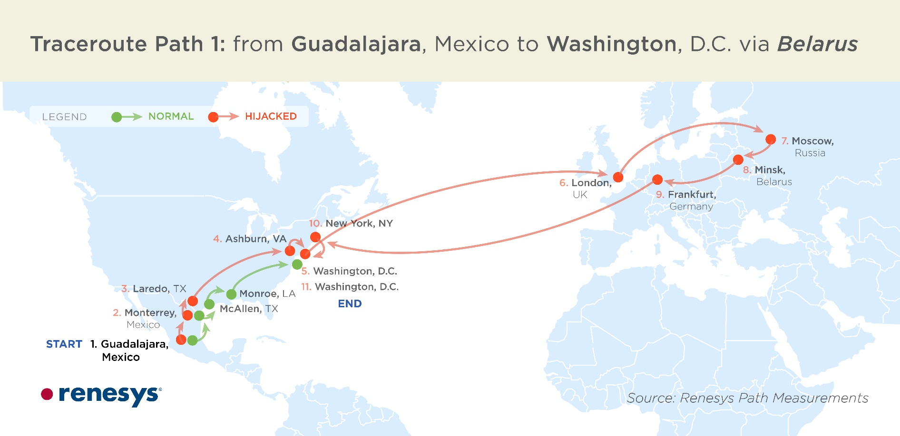
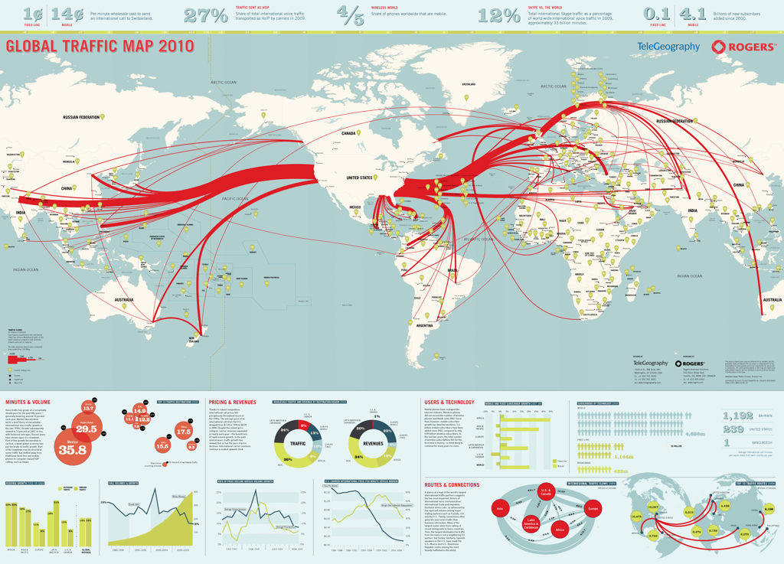
Član 30 – Otkrivanje podatka o saobraćaju
Otkrivanje dovoljne količine podataka o saobraćaju kako bi se utvrdio identitet davaoca usluge i putanja komunikacije;
Otkrivanje podataka se može uskratiti:
  Ukoliko je zahtev u vezi sa političkim deliktom;
  Ukoliko izvršenje zahteva dovodi u pitanje suverenitet, bezbednost, javni poredak i druge suštinske interese.
www.coe.int/cybercrime
www.coe.int/cybercrime
49
Notes:
Na slajdu se daje kratak prikaz ključnih crta člana 30. Budimpeštanske konvencije, koji se odnosi na otkrivanje podataka o saobraćaju u drugoj jurisdikciji. To je međunarodni ekvivlalent domaćem ovlašćenju u skladu sa članom 17. Konvencije.

Slide 50
Član 30 – Otkrivanje podatka o saobraćaju
1 Kada tokom izvršenja zahteva podnetog u skladu sa članom 29, radi zaštite podataka o saobraćaju koji se odnose na određenu komunikaciju, zamoljena Strana otkrije da je davalac usluga u drugoj državi umešan u prenos takve komunikacije, zamoljena Strana treba hitno da otkrije drugoj Strani ugovornici količinu podataka o saobraćaju koja je dovoljna za identifikaciju davaoca usluge i putanje kojom je saobraćaj izvršen.
2 Otkrivanje podataka o saobraćaju u skladu sa stavom 1. ovog člana može da se odbije samo:
a ako se zahtev odnosi na delo koje zamoljena Strana smatra političkim deliktom ili delom koje je povezano sa političkim deliktom, ili
b ako zamoljena Strana smatra da izvršenje zahteva verovatno može da ugrozi njen suverenitet, bezbednost, javni poredak ili druge suštinske interese.
Otkrivanje podataka o saobraćaju ne iziskuje zahtev za uzajamnu pomoć;
Strana koja izvršava zahtev u skladu sa članom 29. mora hitno (bez zahteva) da otkrije podatke o saobraćaju, ukoliko otkrije da je davalac usluga u drugoj zemlji umešan u prenos komunikacije;
Time se Strani koja je zahtevala zaštitu u skladu sa članom 29. omogućava da hitno traži zaštitu podataka u posedu davaoca usluga u drugim jurisdikcijama.
www.coe.int/cybercrime
www.coe.int/cybercrime
50
Notes:
S leve strane slajda prikazan je tekst člana 30. Budimpeštanske konvencije s markiranim elementom „tokom izvršenja zahteva podnetog u skladu sa članom 29... zamoljena Strana otkrije da je davalac usluga u drugoj državi umešan...zamoljena Strana treba hitno da otkrije“.
S desne strane je objašnjenje markiranog elementa.
Za razliku od većine drugih odredbi Budimpeštanske konvencije koje se odnose na uzajamnu pomoć, član 30. ne zahteva da Strana podnese zahtev drugoj Strani. Umesto toga, Konvencija utvrđuje obavezu da Strana koja izvršava zahtev za zaštitu u skladu sa članom 29, automatski i bez zahteva hitno otkrije podatke o saobraćaju drugoj Strani, ukoliko otkrije da je davalac usluga u drugoj jurisdikciji bio umešan u dati prenos predmetne komunikacije. To Strani koja je zahtevala zaštitu omogućava da hitno traži zaštitu podataka u posedu takvih davalaca usluga u drugim jurisdikcijama. Ovo je važno ovlašćenje koje pomaže da se obezbedi da se čitav trag dokaza koji se odnose na neku komunikaciju od interesa identifikuje i sačuva.

Slide 51
Član 30 – Otkrivanje podatka o saobraćaju
1 Kada tokom izvršenja zahteva podnetog u skladu sa članom 29, radi zaštite podataka o saobraćaju koji se odnose na određenu komunikaciju, zamoljena Strana otkrije da je davalac usluga u drugoj državi umešan u prenos takve komunikacije, zamoljena Strana treba hitno da otkrije drugoj Strani ugovornici količinu podataka o saobraćaju koja je dovoljna za identifikaciju davaoca usluge i putanje kojom je saobraćaj izvršen.
2 Otkrivanje podataka o saobraćaju u skladu sa stavom 1. ovog člana može da se odbije samo:
a ako se zahtev odnosi na delo koje zamoljena Strana smatra političkim deliktom ili delom koje je povezano sa političkim deliktom, ili
b ako zamoljena Strana smatra da izvršenje zahteva verovatno može da ugrozi njen suverenitet, bezbednost, javni poredak ili druge suštinske interese.
Otkrivanje podataka o saobraćaju mora biti dovoljno kako bi se omogućilo utvrđivanje:
  identiteta davaoca usluga u drugoj jurisdikciji koji je umešan u prenos komunikacije;
  Putanje kojom se komunikacija prenosila.
www.coe.int/cybercrime
www.coe.int/cybercrime
51
Notes:
S leve strane slajda prikazan je tekst člana 30. Budimpeštanske konvencije s markiranim elementom „količinu podataka o saobraćaju koja je dovoljna za identifikaciju davaoca usluge i putanje “.
S desne strane je objašnjenje markiranog elementa.
Strana koja otkrije umešanost davaoca usluga u drugoj jurisdikciji u prenos neke komunikacije treba da otkrije dovoljno podataka o saobraćaju kako bi se omogućilo identifikovanje:
Davaoca usluga u drugoj jurisdikciji koji je umešan u prenos komunikacije;
Putanja kojom je komunikacija preneta.

Slide 52
Član 30 – Otkrivanje podatka o saobraćaju
1 Kada tokom izvršenja zahteva podnetog u skladu sa članom 29, radi zaštite podataka o saobraćaju koji se odnose na određenu komunikaciju, zamoljena Strana otkrije da je davalac usluga u drugoj državi umešan u prenos takve komunikacije, zamoljena Strana treba hitno da otkrije drugoj Strani ugovornici količinu podataka o saobraćaju koja je dovoljna za identifikaciju davaoca usluge i putanje kojom je saobraćaj izvršen.
2 Otkrivanje podataka o saobraćaju u skladu sa stavom 1. ovog člana može da se odbije samo:
a ako se zahtev odnosi na delo koje zamoljena Strana smatra političkim deliktom ili delom koje je povezano sa političkim deliktom, ili
b ako zamoljena Strana smatra da izvršenje zahteva verovatno može da ugrozi njen suverenitet, bezbednost, javni poredak ili druge suštinske interese.
Strana može da odbije otkrivanje podataka samo:
  ukoliko veruje da će izvršenje podataka dovesti u pitanje njen suverenitet, bezbednost, javni poredak ili druge suštinske interese;
  ukoliko se delo smatra političkim deliktom ili delom povezanim sa političkim deliktom.
www.coe.int/cybercrime
www.coe.int/cybercrime
52
Notes:
S leve strane slajda prikazan je tekst člana 30. Budimpeštanske konvencije s markiranim elementom „odbije...političkim deliktom... suverenitet, bezbednost, javni poredak ili druge suštinske interese “.
S desne strane je objašnjenje markiranog elementa.
Na slajdu se navode ograničene okolnosti pod kojima Strana može odbiti da otkrije podatke koje je obavezna da otkrije u skladu sa članom 30.

Slide 53
Anketno pitanje
Strane nisu obavezne da podnesu zahtev za uzajamnu pomoć u svrhu otkrivanja podataka o saobraćaju koje je prikupila druga Strana u skladu sa zahtevom za zaštitu podataka. Ta druga strana mora otkriti relevantne podatke o saobraćaju bez zahteva.
Tačno
Netačno
www.coe.int/cybercrime
www.coe.int/cybercrime
53
Notes:
Tačan odgovor je: Tačno.
U skladu sa članom 30. Konvencije, od Strana se zahteva da otkriju podatke o saobraćaju koje je prikupila druga Strana u skladu sa zahtevom za zaštitu podataka, kojim se identifikuju davaoci usluga izvan njene nadležnosti, automatski i bez zahteva druge Strane.

Slide 54
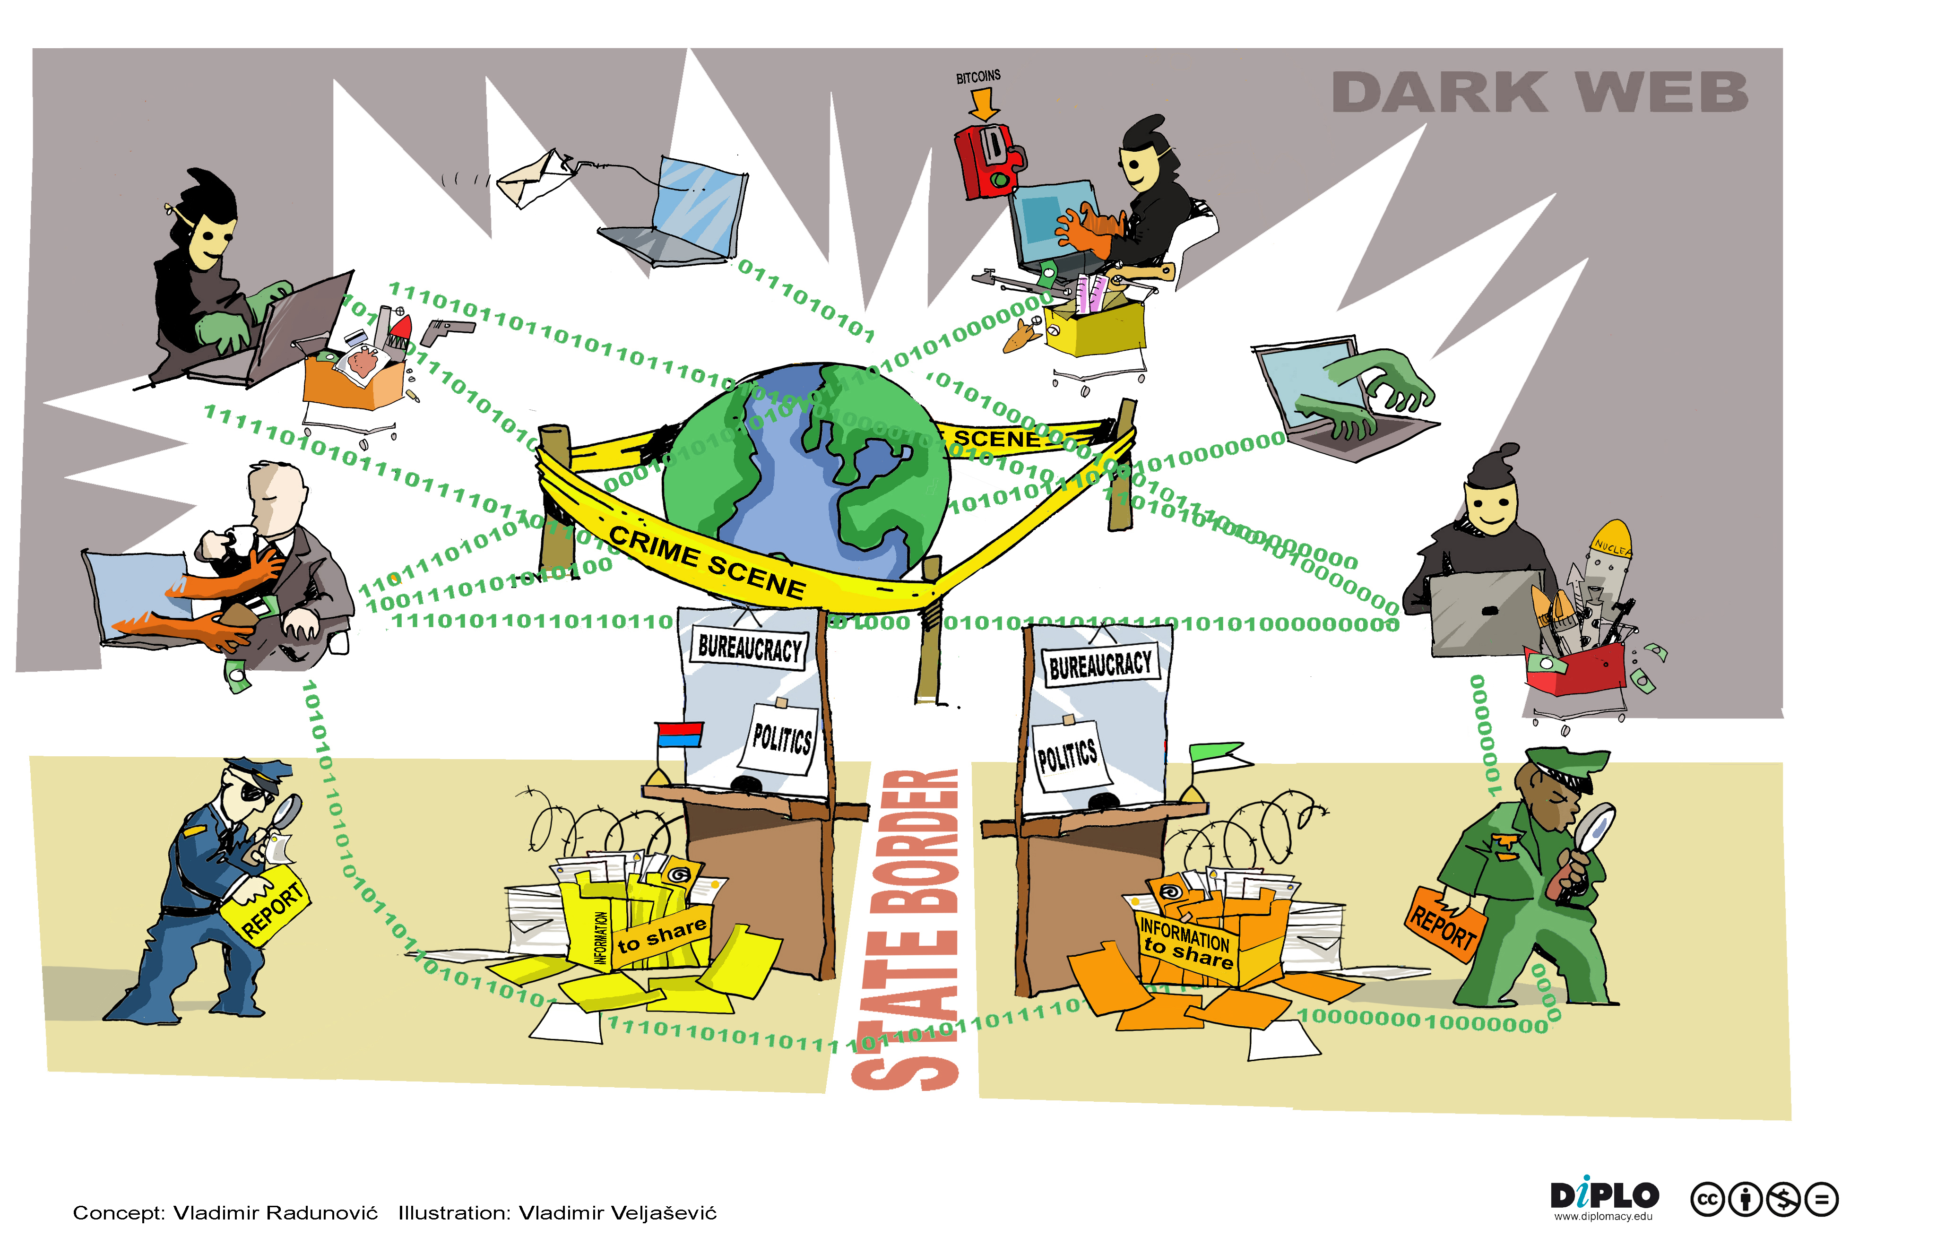
Član 31 – Uzajamna pomoć u odnosu na pristupanje sačuvanim računarskim podacima
Zahtev drugoj državi da pretraži ili zapleni (i otkrije) podatke sačuvane putem računarskog sistema
  koji se nalazi na teritoriji zamoljene države,
  uključujući i podatke koji su zaštićeni u skladu sa članom 29.
www.coe.int/cybercrime
www.coe.int/cybercrime
54
Notes:
Na slajdu je kratak prikaz nekih ključnih odlika člana 31. Budimpeštanske konvencije, koji se odnose na uzajamnu pomoć u odnosu na pretragu ili sličan pristup, zaplenu, ili slično obezbeđivanje, i otkrivanje podataka putem računarskog sistema u drugoj jurisdikciji. U pitanju je međunarodni ekvivalent domaćeg ovlašćenja u skladu sa članom 19. Konvencije.

Slide 55
Član 31 – Uzajamna pomoć u odnosu na pristupanje sačuvanim računarskim podacima
1 Strana ugovornica može da zahteva od druge Strane ugovornice da pretraži ili slično pristupi, zapleni ili slično obezbedi i otkrije podatke sačuvane preko računarskog sistema, koji se nalazi na teritoriji zamoljene Strane ugovornice, uključujući i podatke koji su zaštićeni u skladu sa članom 29.
2 Zamoljena Strana treba da odgovori na zahtev primenom međunarodnih instrumenata, dogovora i zakona navedenih u članu 23. i u skladu sa ostalim odgovarajućim odredbama ovog poglavlja.
3 Na zahtev se hitno odgovora ako :
a ima osnova da se veruje da su odgovarajući podaci naročito podložni gubitku ili izmeni, ili
b instrumenti, dogovori i zakoni navedeni u stavu 2. ovog člana i inače nalažu brzu saradnju.
Strane mogu uputit zahteve za pretragu ili slično pritupanje, zaplenu, ili slično obezbeđivanje i otkrivanje računarskih podataka.
Taj zahtev se može odnositi na podatke sačuvane u računarskom sistemu u drugoj zemlji, uključujući i podatke zaštićene u skladu sa članom 29.
www.coe.int/cybercrime
www.coe.int/cybercrime
55
Notes:
S leve strane slajda prikazan je tekst člana 31. Budimpeštanske konvencije s markiranim elementom „pretraži ili slično pristupi, zapleni ili slično obezbedi i otkrije podatke...uključujući i podatke koji su zaštićeni u skladu sa članom 29“.
S desne strane je objašnjenje markiranog elementa.
Član 31. omogućava Stranama da upućuju zahteve za petragu ili sličan pristup, zaplenu, ili slično obezbeđivanje i otkrivanje računarskih podataka sačuvanih u računarskom sistemu lociranom na teritoriji druge Strane, uključujući i podatke zaštićene u skladu sa članom 29. Budimpeštanske konvencije. To je međunarodni ekvivalent domaćeg ovlašćenja u skladu sa članom 19. Konvencije.

Slide 56
Član 31 – Uzajamna pomoć u odnosu na pristupanje sačuvanim računarskim podacima
1 Strana ugovornica može da zahteva od druge Strane ugovornice da pretraži ili slično pristupi, zapleni ili slično obezbedi i otkrije podatke sačuvane preko računarskog sistema, koji se nalazi na teritoriji zamoljene Strane ugovornice, uključujući i podatke koji su zaštićeni u skladu sa članom 29.
2 Zamoljena Strana treba da odgovori na zahtev primenom međunarodnih instrumenata, dogovora i zakona navedenih u članu 23. i u skladu sa ostalim odgovarajućim odredbama ovog poglavlja.
3 Na zahtev se hitno odgovara ako :
a ima osnova da se veruje da su odgovarajući podaci naročito podložni gubitku ili izmeni, ili
b instrumenti, dogovori i zakoni navedeni u stavu 2. ovog člana i inače nalažu brzu saradnju.
Od Strana se traži da odgovore na zahteve za pretraživanjem ili sličnim pristupom, zaplenom ili slučnim obezbeđivanjem i otkrivanjem računarskih podataka.
Uslovi i odredbe za pružanje takve uzajamne pomoći biće oni koji postoje u važećim ugovorima, dogovorima i domaćim zakonima koji regulišu uzajamnu pravnu pomoć.
www.coe.int/cybercrime
www.coe.int/cybercrime
56
Notes:
S leve strane slajda prikazan je tekst člana 31. Budimpeštanske konvencije s markiranim elementom „pretraži ili slično pristupi, zapleni ili slično obezbedi i otkrije podatke...uključujući i podatke koji su zaštićeni u skladu sa članom 29 “.
S desne strane je objašnjenje markiranog elementa.
Uslovi i odredbe za pružanje uzajamne pomoći shodno članu 30. Konvencije biće oni navedeni u važećim ugovorima, dobovorima i domaćim propisima koji regulišu uzajamnu pravnu pomoć, a u njihovom odsustvu, primenjuju se članovi 27. i 28. Budimpeštanske konvencije.

Slide 57
Član 31 – Uzajamna pomoć u odnosu na pristupanje sačuvanim računarskim podacima
1 Strana ugovornica može da zahteva od druge Strane ugovornice da pretraži ili slično pristupi, zapleni ili slično obezbedi i otkrije podatke sačuvane preko računarskog sistema, koji se nalazi na teritoriji zamoljene Strane ugovornice, uključujući i podatke koji su zaštićeni u skladu sa članom 29.
2 Zamoljena Strana treba da odgovori na zahtev primenom međunarodnih instrumenata, dogovora i zakona navedenih u članu 23. i u skladu sa ostalim odgovarajućim odredbama ovog poglavlja.
3 Na zahtev se hitno odgovara ako :
a ima osnova da se veruje da su odgovarajući podaci naročito podložni gubitku ili izmeni, ili
b instrumenti, dogovori i zakoni navedeni u stavu 2. ovog člana i inače nalažu brzu saradnju.
Na zahteve se mora hitno odgovoriti kada
  Postoje osnove da se veruje da su odgovarajući podaci naročito podložni gubitku ili izmeni, ili
  ugovori, dogovori ili zakoni to i inače nalažu.
www.coe.int/cybercrime
www.coe.int/cybercrime
57
Notes:
S leve strane slajda prikazan je tekst člana 31. Budimpeštanske konvencije s markiranim elementom „hitno odgovara... podaci naročito podložni gubitku ili izmeni..nalažu brzu saradnju“.
S desne strane je objašnjenje markiranog elementa.
U skladu sa članom 31. Konvencije, na zahtev se mora hitno odgovoriti ukoliko (1) ima osnova da se veruje da su relevantni podaci naročito podložni gubitku ili izmeni, ili (2) kada odgovarajući ugovori, dogovori ili zakoni to i inače nalažu.

Slide 58
Član 32 – Prekogranični pristup
Moguće ga je dati organima za zaštitu pravnog poretka Strane za pribavljanje dokaza sačuvanih na računaru fizički lociranom na teritoriji druge Strane;
Bez zahteva za međunarodnom saradnjom ukoliko je, tokom konkretne istrage, nadležnim službenicima potrebno da
  dobiju informaciju dostupnu javnosti iz računara koji se nalazi u stranoj državi; ili
  pristupe podacima uz zakonsku i dobrovoljnu saglasnost zakonski ovlašćenog lica.
www.coe.int/cybercrime
www.coe.int/cybercrime
58
Notes:
Na ovom slajdu je kratak prikaz ključnih crta člana 32. Budimpeštanske konvencije, koji se odnosi na prekogranični pristup računarskim podacima, kada su oni javno dostupni, ili uz saglasnost.

Slide 59
Član 32 – Prekogranični pristup
Član 32 – Prekogranični pristup sačuvanim računarskim podacima uz saglasnost ili kada su dostupni javnosti
Strana ugovornica može, bez dozvole druge Strane ugovornice:
a da pristupi sačuvanim računarskim podacima koji su dostupni javnosti, bez obzira gde se podaci geografski nalaze, ili
b a pristupi ili primi, preko računarskog sistema na svojoj teritoriji, sačuvane računarske podatke koji se nalaze u drugoj Strani ugovornici, ukoliko pribavi zakonsku i dobrovoljnu saglasnost od lica koje ima zakonsko ovlašćenje da joj otkrije podatke preko tog računarskog sistema.
Ne iziskuje zahtev za uzajamnu pomoć državi u kojoj se nalazi davalac usluga;
Ne nalaže obaveštavanje države u kojoj se nalazi davalac usluga.
www.coe.int/cybercrime
www.coe.int/cybercrime
59
Notes:
S leve strane slajda prikazan je tekst člana 32. Budimpeštanske konvencije s markiranim elementom „bez dozvole druge Strane ugovornice“.
S desne strane je objašnjenje markiranog elementa.
Trener treba da naglasi da iako većina odredbi Budimpeštanske konvencije koje se odnose na međunarodnu saradnju zahteva dozvolu druge družave, član 32. se razlikuje utoliko što se može koristiti za dobijanje dokaza u elektronskom obliku iz druge jurisdikcije, čak i ako država gde se ti dokazi nalaze ne dâ dozvolu.

Slide 60
Član 32 – Prekogranični pristup
Član 32 – Prekogranični pristup sačuvanim računarskim podacima uz saglasnost ili kada su dostupni javnosti
Strana ugovornica može, bez dozvole druge Strane ugovornice:
a da pristupi sačuvanim računarskim podacima koji su dostupni javnosti (otvorenog izvora), bez obzira gde se podaci geografski nalaze, ili
b a pristupi ili primi, preko računarskog sistema na svojoj teritoriji, sačuvane računarske podatke koji se nalaze u drugoj Strani ugovornici, ukoliko pribavi zakonsku i dobrovoljnu saglasnost od lica koje ima zakonsko ovlašćenje da joj otkrije podatke preko tog računarskog sistema.
Dopušta pristup podacima koji su dostupni javnosti;
Ukoliko je deo vebsajta zatvoren za javnost, on nije javno dostupan;
Mesto gde se podaci nalaze nije od značaja (u državi ugovornici Budimpeštanske konvencije ili ne).
www.coe.int/cybercrime
www.coe.int/cybercrime
60
Notes:
S leve strane slajda prikazan je tekst člana 32. Budimpeštanske konvencije s markiranim elementom „dostupni javnosti (otvorenog izvora), bez obzira gde se podaci...nalaze“.
S desne strane je objašnjenje markiranog elementa.
To je jedan od uslova koji omogućavaju prekogranični pristup podacima bez dozvole Strane u kojoj su podaci sačuvani, odnosno, kada su podaci dostupni javnosti (otvorenog izvora). Na slajdu se objašnjava da ukoliko deo nekog vebsajta nije dostupan široj javnosti, on se ne smatra javno dostupnim u svrhe člana 32. tačke a). Geografski položaj podataka nije od značaja kada se pristupa podacima koji su dostupni javnosti, dakle, nije bitno da li su podaci sačuvani unutar države potpisnice Konvencije, ili izvan nje.

Slide 61
Član 32 – Prekogranični pristup
Član 32 – Prekogranični pristup sačuvanim računarskim podacima uz saglasnost ili kada su dostupni javnosti
Strana ugovornica može, bez dozvole druge Strane ugovornice:
a da pristupi sačuvanim računarskim podacima koji su dostupni javnosti (otvorenog izvora), bez obzira gde se podaci geografski nalaze, ili
b a pristupi ili primi, preko računarskog sistema na svojoj teritoriji, sačuvane računarske podatke koji se nalaze u drugoj državi ugovornici, ukoliko pribavi zakonsku i dobrovoljnu saglasnost od lica koje ima zakonsko ovlašćenje da joj otkrije podatke preko tog računarskog sistema.
Podaci moraju biti u drugoj državi ugovornici Budimpeštanske konvencije.
www.coe.int/cybercrime
www.coe.int/cybercrime
61
Notes:
S leve strane slajda prikazan je tekst člana 31. Budimpeštanske konvencije s markiranim elementom „sačuvane računarske podatke koji se nalaze u drugoj državi ugovornici “.
S desne strane je objašnjenje markiranog elementa.
Za razliku od ovlašćenja za pristup podacima dostupnim javnosti, koje se može vršiti u odnosu na podatke koji se nalaze bilo gde, ovlašćenje za pristup podacima uz saglasnost na raspolaganju je samo kada se traženi podaci nalaze u drugoj državi ugovornici Konvencije.

Slide 62
Član 32 – Prekogranični pristup
Član 32 – Prekogranični pristup sačuvanim računarskim podacima uz saglasnost ili kada su dostupni javnosti
Strana ugovornica može, bez dozvole druge Strane ugovornice:
a da pristupi sačuvanim računarskim podacima koji su dostupni javnosti (otvorenog izvora), bez obzira gde se podaci geografski nalaze, ili
b a pristupi ili primi, preko računarskog sistema na svojoj teritoriji, sačuvane računarske podatke koji se nalaze u drugoj državi ugovornici, ukoliko pribavi zakonsku i dobrovoljnu saglasnost od lica koje ima zakonsko ovlašćenje da joj otkrije podatke preko tog računarskog sistema.
Podacima se može pristupiti na osnovu zakonite i dobrovoljne saglasnosti;
Zakonitost saglasnosti temelji se na lokalnom pravu (npr. maloletnici i lica s mentalnim smetnjama možda je ne mogu dati);
Saglasnost sa opštim uslovima i odredbama ne smatra se konkretnom, izričitom saglasnošću;
www.coe.int/cybercrime
www.coe.int/cybercrime
62
Notes:
S leve strane slajda prikazan je tekst člana 32. Budimpeštanske konvencije s markiranim elementom „zakonsku i dobrovoljnu saglasnost“.
S desne strane je objašnjenje markiranog elementa.
Ovlašćenje za prekogranični pristup podacima može se vršiti na osnovu zakonite i dobrovoljne saglasnosti, koju daje lice ovlašćeno da otkrije podatke. Na slajdu je prikazan domet pojma „zakonit i dobrovoljni pristup“ i kako se može koristiti u cilju pribavljanja podataka od stranih davaoca usluga tako da se ne koriste kanali uzajamne pomoći. Važno je napomenuti da se u brojnim juridikcijama saglasnost sa „opštim uslovima i odredbama“ davaoca usluga ne smatra konkretnom, izričitim saglasnošću kakva je potrebna za odavanje informacija vlastima druge države.

Slide 63
Član 32 – Prekogranični pristup
Član 32 – Prekogranični pristup sačuvanim računarskim podacima uz saglasnost ili kada su dostupni javnosti
Strana ugovornica može, bez dozvole druge Strane ugovornice:
a da pristupi sačuvanim računarskim podacima koji su dostupni javnosti (otvorenog izvora), bez obzira gde se podaci geografski nalaze, ili
b a pristupi ili primi, preko računarskog sistema na svojoj teritoriji, sačuvane računarske podatke koji se nalaze u drugoj državi ugovornici, ukoliko pribavi zakonsku i dobrovoljnu saglasnost od lica koje ima zakonsko ovlašćenje da joj otkrije podatke preko tog računarskog sistema.
Saglasnost mora dati lice koje poseduje zakonsko obvlašćenje da date podatke otkrije;
To zavisi od okolnosti, svojstava date osobe i važećih zakona;
Na primer, lice može pripadniku organa za zaštitu pravnog poretka omogućiti pristup svom ličnom imejlu koji se čuva u inostranstvu.
Davaoci usluga obično nemaju zakonsko ovlašćenje da otkrivaju podatke o pretplatniku.
www.coe.int/cybercrime
www.coe.int/cybercrime
63
Notes:
S leve strane slajda prikazan je tekst člana 32. Budimpeštanske konvencije s markiranim elementom „lica koje ima zakonsko ovlašćenje da otkrije podatke“.
S desne strane je objašnjenje markiranog elementa.
Ko je lice koje „ima zakonsko ovlašćenje“ da otkriva podatke zavisi od okolnosti, svojstava datog lica i važećeg zakona. Na primer, davalac usluga može čuvati nečiji mejl u drugoj zemlji, ili neko lice može namerno čuvati podatke u drugoj zemlji. Ta lica mogu preuzeti te podatke i, pod uslovom da imaju zakonsko ovlašćenje, dobrovoljno ih otkriti pripadnicima organa za zaštitu pravnog poretka ili im dopustiti da tim podacima pristupe, kako je predviđeno članom 32.

Slide 64
Anketno pitanje
U kojim situacijama Budimpeštanska konvencija dopušta Strani da pristupi podacima u drugoj jurisdikciji bez saglasnosti druge Strane?
a) Privatni podaci
b) Podaci dostupni javnost
c) Svi sačuvani podaci uz zakonsku ili dobrovoljnu saglasnost lica ovlašćenog da date podatke otkrije
d) Podaci o saobraćaju
e) Podaci iz sadržaja
www.coe.int/cybercrime
www.coe.int/cybercrime
64
Notes:
Tačni odgovori su: b) Podaci dostupni javnosti (c) Svi sačuvani podaci uz zakonsku ili dobrovoljnu saglasnost lica ovlašćenog da date podatke otkrije
Ta su ovlašćenja na raspolaganju u skladu sa članom 32. Budimpeštanske konvencije.

Slide 65
Anketno pitanje
U kojim situacijama Budimpeštanska konvencija dopušta Strani da pristupi podacima u drugoj jurisdikciji bez saglasnosti druge Strane?
a) Privatni podaci
b) Podaci dostupni javnost
c) Svi sačuvani podaci uz zakonsku ili dobrovoljnu saglasnost lica ovlašćenog da date podatke otkrije
d) Podaci o saobraćaju
e) Podaci iz sadržaja
www.coe.int/cybercrime
www.coe.int/cybercrime
65
Notes:
Tačni odgovori su: b) Podaci dostupni javnosti (c) Svi sačuvani podaci uz zakonsku ili dobrovoljnu saglasnost lica ovlašćenog da date podatke otkrije
Ta su ovlašćenja na raspolaganju u skladu sa članom 32. Budimpeštanske konvencije.

Slide 66
Član 33 – Uzajamna pomoć u prikupljanju podataka o saobraćaju u realnom vremenu
1 Strane ugovornice treba da obezbede uzajamnu pomoć u cilju prikupljanja u realnom vremenu podataka o saobraćaju povezanih sa određenim komunikacijama na njihovoj teritoriji, prenetih putem računarskog sistema. Na osnovu odredbi stava 2. ovog člana, ova pomoć je regulisana uslovima i postupcima propisanim domaćim pravom.
2 Svaka Strana ugovornica treba da pruži takvu pomoć, u najmanju ruku kada se radi o krivičnim delima za koje bi prikupljanje podataka o saobraćaju u realnom vremenu bilo na raspolaganju i u sličnom domaćem predmetu.
Ovom odredbom se istražiteljima omogućava da u realnom vremenu dobiju podatke o saobraćaju koji se odnose na komunikacije koje teku u računarskom sistemu drugih Strana.
Ovo je važno imajući u vidu da se komunikacije uobičajeno odvijaju preko teritorijalnih granica.
www.coe.int/cybercrime
www.coe.int/cybercrime
66
Notes:
S leve strane slajda prikazan je tekst člana 33. Budimpeštanske konvencije s markiranim elementom „prikupljanja podataka o saobraćaju u realnom vremenu.“
S desne strane je objašnjenje markiranog elementa.
Ovom odredbom se istražnim organima daje mogućnost da u realnom vremenu dobiju podatke o saobraćaju koji se odnose na komunikacije koje se odvijaju putem računarskog sistema u drugim državama ugovornicama. To je međunarodni ekvivalent domaćeg zakonskog ovlašćenja predviđenog članom 20. Konvencije. Ovo ovlašćenje je značajno imajući na umu da komunikacije uobičajeno teku preko teritorijalnih granica.

Slide 67
Član 33 – Uzajamna pomoć u prikupljanju podataka o saobraćaju u realnom vremenu
1 Strane ugovornice treba da obezbede uzajamnu pomoć u cilju prikupljanja u realnom vremenu podataka o saobraćaju povezanih sa određenim komunikacijama na njihovoj teritoriji, prenetih putem računarskog sistema. Na osnovu odredbi stava 2. ovog člana, ova pomoć je regulisana uslovima i postupcima propisanim domaćim pravom.
2 Svaka Strana ugovornica treba da pruži takvu pomoć, u najmanju ruku kada se radi o krivičnim delima za koje bi prikupljanje podataka o saobraćaju u realnom vremenu bilo na raspolaganju i u sličnom domaćem predmetu.
Zahtevi za prikupljanje podataka o saobraćaju moraju se odnositi na konkretne komunikacije koje su Strane molilje identifikovale.
Nedopušteni su zahtevi za opšti, neselektivni nadzor ili prikupljanje velikih količina podataka o saobraćaju.
www.coe.int/cybercrime
www.coe.int/cybercrime
67
Notes:
S leve strane slajda prikazan je tekst člana 33. Budimpeštanske konvencije s markiranim elementom „određenim komunikacijama.“
S desne strane je objašnjenje markiranog elementa.
Kako se navodi na slajdu, zahtevi za prikupljanje podataka o saobraćaju podnetih u skladu sa članom 33. moraju se odnositi na konkretne komunikacije koje su države molilje identifikovale. Imajući u vidu pitanja privatnosti koja se odnose na prikupljanje podataka o saobraćaju u realnom vremenu, zahtev je da se svako vršenje ovlašćenja u skladu s ovim članom odnosi na određene komunikacije, umesto da se nadležnim organima daju opšta i neselektivna ovlašćenja za nadzor.

Slide 68
Član 33 – Uzajamna pomoć u prikupljanju podataka o saobraćaju u realnom vremenu
1 Strane ugovornice treba da obezbede uzajamnu pomoć u cilju prikupljanja u realnom vremenu podataka o saobraćaju povezanih sa određenim komunikacijama na njihovoj teritoriji, prenetih putem računarskog sistema. Na osnovu odredbi stava 2. ovog člana, ova pomoć je regulisana uslovima i postupcima propisanim domaćim pravom.
2 Svaka Strana ugovornica treba da pruži takvu pomoć, u najmanju ruku kada se radi o krivičnim delima za koje bi prikupljanje podataka o saobraćaju u realnom vremenu bilo na raspolaganju i u sličnom domaćem predmetu.
Važeći uslovi i postupci propisani domaćim zakonima zamoljene Strane regulisaće pružanje pomoći;
Uslovi i odredbe kojima se obezbeđuje takva saradnja jesu, uopšte uzev, oni koji su propisani važećim ugovorima, dogovorima i zakonima kojima se reguliše uzajamna pravna pomoć u krivičnim stvarima.
www.coe.int/cybercrime
www.coe.int/cybercrime
68
Notes:
S leve strane slajda prikazan je tekst člana 33. Budimpeštanske konvencije s markiranim elementom „pomoć...regulisana uslovima i postupcima...domaćim pravom.“
S desne strane je objašnjenje markiranog elementa.
Pružanje uzajamne pomoći predviđeno članom 33. zamoljena Strana sprovodi u skladu sa važećim uslovima i postupcima propisanim njenim domaćim zakonima (tj. ona ovlašćenja koja su utvrđena u skladu sa članom 20. Budimpeštanske konvencije).

Slide 69
Član 33 – Uzajamna pomoć u prikupljanju podataka o saobraćaju u realnom vremenu
1 Strane ugovornice treba da obezbede uzajamnu pomoć u cilju prikupljanja u realnom vremenu podataka o saobraćaju povezanih sa određenim komunikacijama na njihovoj teritoriji, prenetih putem računarskog sistema. Na osnovu odredbi stava 2. ovog člana, ova pomoć je regulisana uslovima i postupcima propisanim domaćim pravom.
2 Svaka Strana ugovornica treba da pruži takvu pomoć, u najmanju ruku kada se radi o krivičnim delima za koje bi prikupljanje podataka o saobraćaju u realnom vremenu bilo na raspolaganju i u sličnom domaćem predmetu.
Prikupljanje podataka u realnom vremenu je intruzivna mera, te Strane imaju izvesno diskreciono pravo da ograniče delokrug saradnje;
Međutim, opseg dela ni u kom slučaju ne može biti uži od opsega dela za koje takva mera postoji na domaćem nivou.
www.coe.int/cybercrime
www.coe.int/cybercrime
69
Notes:
S leve strane slajda prikazan je tekst člana 33. Budimpeštanske konvencije s markiranim elementom „u namanju ruku...u sličnom domaćem predmetu.“
S desne strane je objašnjenje markiranog elementa.
Od strana se traži da obezbede uzajamnu pomoć u skladu sa članom 33. u najmanju ruku za ona dela za koja bi isto ovlašćenje (ekvivalentno članu 20. Budimpeštanske konvencije) bilo na raspolaganju u predmetu pred domaćim organima.

Slide 70
Član 34 – Uzajamna pomoć u presretanju
podataka iz sadržaja
Strane ugovornice treba da obezbede uzajamnu pomoć u cilju prikupljanja ili snimanja u realnom vremenu podataka iz sadržaja određenih komunikacija, prenetih preko računarskog sistema, do granice koju dozvoljavaju međusobno važeći ugovori i domaće pravo.
Ovom odredbom se istražnim organima omogućava da dobiju podatke iz sadržaja određenih komunikacija prenetih putem računarskog sistema u drugoj državi ugovornici.
www.coe.int/cybercrime
www.coe.int/cybercrime
70
Notes:
S leve strane slajda prikazan je tekst člana 34. Budimpeštanske konvencije s markiranim elementom „prikupljanja ili snimanja u realnom vremenu podataka iz sadržaja.“
S desne strane je objašnjenje markiranog elementa.
Ovom odredbom se istražnim organima omogućava da dobiju podatke iz sadržaja određenih komunikacija prenetih putem računarskog sistema u drugim državama ugovornicama. U pitanju je međunarodni ekvivalent ovlašćenja u domaćem pravu predviđenim članom 21. Budimpeštanske konvencije. Ovo ovlašćenje je značajno imajući u vidu da komunikacije uobičajeno teku preko teritorijalnih granica.

Slide 71
Član 34 – Uzajamna pomoć u presretanju
podataka iz sadržaja
Strane ugovornice treba da obezbede uzajamnu pomoć u cilju prikupljanja ili snimanja u realnom vremenu podataka iz sadržaja određenih komunikacija, prenetih preko računarskog sistema, do granice koju dozvoljavaju međusobno važeći ugovori i domaće pravo.
Zahtevi za presretanje podataka iz sadržaja moraju se odnositi na konkretne komunikacije koje su Strane molilje identifikovale.
Nedopušteni su zahtevi za opšti, neselektivni nadzor ili prikupljanje velikih količina podataka iz saobraćaja.
www.coe.int/cybercrime
www.coe.int/cybercrime
71
Notes:
S leve strane slajda prikazan je tekst člana 34. Budimpeštanske konvencije s markiranim elementom „određenih komunikacija.“
S desne strane je objašnjenje markiranog elementa.
Kako je navedeno na slajdu, zahtevi za snimanje ili prikupljanje podataka iz sadržaja podneti u skladu sa članom 34. moraju se odnositi na konkretne komunikacije koje su Strane molilje identikovale. Imajući u vidu značajna pitanja privatnosti u vezi s ovim ovlašćenjem, neophodno je da se svako vršenje ovlašćenja u skladu s ovim članom odnosi na određene komunikacije kao i da se nadležnim organima ne mogu davati opšta i neselektivna ovlašćenja za nadzor.

Slide 72
Član 34 – Uzajamna pomoć u presretanju
podataka iz sadržaja
Strane ugovornice treba da obezbede uzajamnu pomoć u cilju prikupljanja ili snimanja u realnom vremenu podataka iz sadržaja određenih komunikacija, prenetih preko računarskog sistema, do granice koju dozvoljavaju međusobno važeći ugovori i domaće pravo.
Presretanje je visoko intruzivna mera i Strane mogu po slobodnoj proceni ograničiti delokrug saradnje;
Obim saradnje se može ograničiti domaćim pravom i važećim ugovorima.
www.coe.int/cybercrime
www.coe.int/cybercrime
72
Notes:
S leve strane slajda prikazan je tekst člana 34. Budimpeštanske konvencije s markiranim elementom „do granice koju dozvoljavaju međusobno važeći ugovori i domaće pravo.“
S desne strane je objašnjenje markiranog elementa.
Od Strana se zahteva da obezbede uzajamnu pomoć u skladu sa članom 34. u meri koju dopuštaju njihovi domaći zakoni. Kako je u pitanju vrlo intruzivna mera, Strane mogu po slobodnoj proceni ograničiti opseg uzajamne pomoći koju su spremne da pruže u smislu presretanja podataka iz sadržaja.

Slide 73
Anketno pitanje
Strana odbija da drugoj Strani obezbedi uzajamnu pomoć u vezi sa presretanjem podataka iz sadržaja, jer domaći zakoni to ne dopuštaju. Strana je prekršila član 34. Budimpeštanske konvencije.
Tačno
Netačno
www.coe.int/cybercrime
www.coe.int/cybercrime
73
Notes:
Tačan odgovor je: Netačno
Član 34 Budimpeštanske konvencije dozvoljava Stranama ugovornicama da odbiju da drugoj Strani pruže uzajamnu pomoć u vezi sa presretanjem podataka iz sadržaja člana 34. na osnovu toga što domaći zakoni to ne dopuštaju.

Slide 74
Anketno pitanje
Strana odbija da drugoj Strani obezbedi uzajamnu pomoć u vezi sa presretanjem podataka iz sadržaja, jer domaći zakoni to ne dopuštaju. Strana je prekršila član 34. Budimpeštanske konvencije.
Tačno
Netačno
www.coe.int/cybercrime
www.coe.int/cybercrime
74
Notes:
Tačan odgovor je: Netačno
Član 34 Budimpeštanske konvencije dozvoljava Stranama ugovornicama da odbiju da drugoj Strani pruže uzajamnu pomoć u vezi sa presretanjem podataka iz sadržaja člana 34 na osnovu toga što domaći zakoni to ne dopuštaju.

Slide 75
Član 35 – Mreža 24/7
Svaka Strana ugovornica treba da odredi mesto za kontakt, koje je dostupno 24 sata, 7 dana u nedelji, da bi omogućila pružanje trenutne pomoći istragama ili postupcima u vezi sa krivičnim delima koja se odnose na računarske sisteme i podatke, ili radi prikupljanja dokaza u elektronskom obliku o krivičnom delu. Takva pomoć treba da obuhvati olakšavanje ili, ukoliko to domaće pravo i praksa dozvoljavaju, neposredno sprovođenje sledećih mera:
  a davanje tehničkih saveta;
  b zaštitu podataka u skladu sa čl. 29. i 30, i
  v prikupljanje dokaza, davanje informacija pravne prirode i lociranje osumnjičenih.
Delotvorno prikupljanje dokaza u elektronskom obliku iziskuje brzi odgovor;
Postojeći modaliteti uzajamne pomoći zahtevaju dodatne kanale za trenutnu pomoć;
Budimpeštanska konvencija zahteva da svaka Strana uspostavi ovu dodatnu tačku za kontakt, koja je za pružanje trenutne pomoći dostupna 24 sata, sedam dana u nedelji;
www.coe.int/cybercrime
www.coe.int/cybercrime
75
Notes:
S leve strane slajda prikazan je tekst člana 34. Budimpeštanske konvencije s markiranim elementom „mesto za kontakt...24 sata, sedam dana u nedelji...pružanje trenuntne pomoći.“
S desne strane je objašnjenje markiranog elementa.
Kao što se napominje u Eksplanatornom izveštaju uz Budimpeštansku konvenciju, „delotvorno suzbijanje krivičnih dela izvršenih korišćenjem računarskih sistema i delotvorno prikupljanje dokaza u elektronskom obliku zahtevaju vrlo brz odgovor. Uz to, dovoljno je nekoliko komandina tastaturi da radnja izvršena na jednom kraju sveta ima momentalne posledice hiljadama kilometara i mnogo vremenskih zona dalje. Iz tog razloga, postojeća policijska saradnja i modaliteti uzajamne pomoći iziskuju dodatne kanale kako bi se efikasno odgovorilo na izazove računarskog doba. Kanal koji se uspostavlja ovim članom temelji se na iskustvu koje je stečeno u okviru već operativne mreže, stvorene pod okriljem grupe država G8.“
U tom smislu, član 35. zahteva da Strane odrede mesto za kontakt dostupno 24 sata dnevno, sedam dana u nedelji, kako bi se obezbedila trenutna pomoć u istragama i postupcima u delokrugu Poglavlja III Konvencije.

Slide 76
Član 35 – Mreža 24/7
Svaka Strana ugovornica treba da odredi mesto za kontakt, koje je dostupno 24 sata, 7 dana u nedelji, da bi omogućila pružanje trenutne pomoći istragama ili postupcima u vezi sa krivičnim delima koja se odnose na računarske sisteme i podatke, ili radi prikupljanja dokaza u elektronskom obliku o krivičnom delu. Takva pomoć treba da obuhvati olakšavanje ili, ukoliko to domaće pravo i praksa dozvoljavaju, neposredno sprovođenje sledećih mera:
  a davanje tehničkih saveta;
  b zaštitu podataka u skladu sa čl. 29. i 30, i
  v prikupljanje dokaza, davanje informacija pravne prirode i lociranje osumnjičenih.
Mreže 24/7 treba da pruže trenutnu pomoć u vezi sa:
  delima koja se odnose na računarske sisteme i podatke;
  prikupljanjem podataka za bilo koje krivično delo.
Strane mogu da odrede lokaciju Mreže 24/7 u svojoj jurisdikciji (u okviru centralnog organa, policije ili na drugom mestu).
www.coe.int/cybercrime
www.coe.int/cybercrime
76
Notes:
S leve strane slajda prikazan je tekst člana 34. Budimpeštanske konvencije s markiranim elementom „istragama ili postupcima...odnose na računarske sisteme i podatke...prikupljanja dokaza u elektronskom obliku o krivičnom delu.“
S desne strane je objašnjenje markiranog elementa.
Svrha Mreže 24/7 jeste da pruži trenutnu pomoć u svrhe istraga ili postupaka koji se odnose na:
a) krivična dela u vezi sa računarskim sistemima i podacima;
b) prikupljanje podataka u elektronskom obliku za bilo koje krivično delo.
To znači da poput drugih oblika međunarodne saradnje i uzajamne pomoći predviđenih Budimpeštanskom konvencijom, član 35 se ne odnosi samo na visokotehnološki kriminal, već šire, na elektronske dokaze.

Slide 77
Član 35 – Mreža 24/7
Svaka Strana ugovornica treba da odredi mesto za kontakt, koje je dostupno 24 sata, 7 dana u nedelji, da bi omogućila pružanje trenutne pomoći istragama ili postupcima u vezi sa krivičnim delima koja se odnose na računarske sisteme i podatke, ili radi prikupljanja dokaza u elektronskom obliku o krivičnom delu. Takva pomoć treba da obuhvati olakšavanje ili, ukoliko to domaće pravo i praksa dozvoljavaju, neposredno sprovođenje sledećih mera:
  a davanje tehničkih saveta;
  b zaštitu podataka u skladu sa čl. 29. i 30, i
  v prikupljanje dokaza, davanje informacija pravne prirode i lociranje osumnjičenih.
Mreže 24/7 mogu olakšati, ili, ukoliko je dopušteno domaćim pravom, neposredno pružiti pomoć.
Pomoć se može odnositi na:
  Davanje tehničkih saveta kako bi se napad zaustavio ili locirao;
  Zaštitu podataka u skladu sa zahtevom (kako bi se obezbedila ekspeditivnija zaštita nego putem centralnog organa);
  Prikupljanje dokaza;
  Davanje informacija pravne prirode (o, na primer, pravnim preduslovima za obezbeđivanje pomoći);
  Lociranje osumnjičenih.
www.coe.int/cybercrime
www.coe.int/cybercrime
77
Notes:
S leve strane slajda prikazan je tekst člana 34. Budimpeštanske konvencije s markiranim elementom „olakšavanje...ukoliko to domaće pravo dozvoljava...neposredno sprovođenje...tehničkih saveta...zaštitu...prikupljanje dokaza...informacije pravne prirode...lociranje osumnjičenih.“
S desne strane je objašnjenje markiranog elementa.
Na slajdu se navode primeri tipa pomoći koju Mreža 24/7 može pružiti. Spisak na slajdu nije konačan.

Slide 78
Član 35 – Mreža 24/7
2 a Mesto za kontakte strane ugovornice treba da raspolaže mogućnostima dovoljnim da može brzo da razmenjuje poruke sa mestom kontakta druge Strane ugovornice.
b Ukoliko mesto za kontakt koje je odredila Strana ugovornica nije deo njenih državnih organa ili organa nadležnih za međunarodnu uzajamnu pomoć ili ekstradiciju, mora da se obezbedi da mesto za kontakt može brzo da sarađuje sa tim organima.
3 Da bi rad mreže bio olakšan, svaka Strana ugovornica treba da obezbedi obučeno i opremljeno osoblje.
Mreža 24/7 mora da raspolaže mogućnostima za brzu komunikaciju sa drugim Mrežama 24/7;
Mreža 24/7 mora imati i mogućnost da komunicira sa odgovarajućim nadležnim organima (npr. policijom, tužiocem, Ministarstvom inostranih poslova, itd.) u svojoj jurisdikciji, kako bi ekspeditivno izvršila zahteve (24/7).
www.coe.int/cybercrime
www.coe.int/cybercrime
78
Notes:
S leve strane slajda prikazan je tekst člana 34. Budimpeštanske konvencije s markiranim elementom „mogućnostima dovoljnim da može brzo da razmenjuje poruke... mora da se obezbedi da mesto za kontakt može brzo da sarađuje sa tim organima.“
S desne strane je objašnjenje markiranog elementa.
Na ovom slajdu dat je okvir kapaciteta koje Mreža 24/7 treba da poseduje.

Slide 79
Član 35 – Mreža 24/7
2 a Mesto za kontakte strane ugovornice treba da raspolaže mogućnostima dovoljnim da može brzo da razmenjuje poruke sa mestom kontakta druge Strane ugovornice.
b Ukoliko mesto za kontakt koje je odredila Strana ugovornica nije deo njenih državnih organa ili organa nadležnih za međunarodnu uzajamnu pomoć ili ekstradiciju, mora da se obezbedi da mesto za kontakt može brzo da sarađuje sa tim organima.
3 Da bi rad mreže bio olakšan, svaka Strana ugovornica treba da obezbedi obučeno i opremljeno osoblje.
Mreža 24/7 mora imati adekvatnu opremu, koja obuhvata:
  moderan telefon;
  faks;
  računarsku opremu;
  druge forme komunikacije;
  analitičku opremu.
Mreža 24/7 mora imati propisno obučeno osoblje u pogledu visokotehnološkog kriminala i elektronskih dokaza, koje, isto tako, treba da zna kako da efikasno odgovori na zahteve.
www.coe.int/cybercrime
www.coe.int/cybercrime
79
Notes:
S leve strane slajda prikazan je tekst člana 34. Budimpeštanske konvencije s markiranim elementom „obučeno i opremljeno osoblje.“
S desne strane je objašnjenje markiranog elementa.
Na ovom slajdu dat je okvir kapaciteta koje Mreža 24/7 treba da poseduje.

Slide 80
Specijalizovani pravosudni kurs
o međunarodnoj saradnji
Deo III
Odredbe nacrta Drugog dodatnog protokola
www.coe.int/cybercrime
www.coe.int/cybercrime
80
Notes:
Treći deo sadrži činjenični kontekst i pregled odredbi nacrta Drugog dodatnog protokola uz Budimpeštansku konvenciju.

Slide 81
Grupa za pripremu nacrta Protokola
Usvojeni nacrti članova (maj 2020)
Jezik zahteva
Video konferencije (za uzimanje svedočenja ili izjava svedoka))
Zajednički istražni timovi i zajedničke istrage
Uzajamna pomoć u kriznim situacijama
Direktno otkrivanje informacija o pretplatniku
Izvršenje naredbi druge Strane za hitno predavanje podataka
www.coe.int/cybercrime
www.coe.int/cybercrime
81
Notes:
Jezik zahteva: Ovaj član obezbeđuje okvir za jezike koji se mogu koristiti u obraćanju Stranama i davaocima usluga. Čak i kada su u praksi Strane u mogućnosti da rade na jezicima koji nisu njihovi zvanični jezici, domaći zakoni ili ugovori možda ne predviđaju takvu mogućnost. Cilj ovog člana je da u skladu sa Protokolom omogući dodatnu fleksibilnost.
Video konferencije: Ovaj član se primarno bavi korišćenjem video-konferencijske tehnologije u uzimanju izjava ili svedočenja. Ovaj oblik saradnje može biti predviđen i postojećim bilateralnim i multilateralnim ugovorima za uzajamnu pomoć, npr. ETS 182 (Drugi dodatni protokol uz Evropsku konvenciju o međusobnom pružanju pravne pomoći u krivičnim stvarima). Kako ne bi stavio van snage odredbe posebno osmišljene da zadovolje zahteve strana ugovornica tih ugovora ili konvencija, član [ ], kao i nekoliko drugih članova ovog protokola, primenjuje se u odsustvu ugovora o uzajamnoj pravnoj pomoći, ili dogovora na osnovu jednoobraznih ili recipročnih propisa, koji su na snazi između zamoljene Strane i Strane molilje. Takvi članovi slede isti pristup kao u članu 27. Budimpeštanske konvencije.
Zajednički istražni timovi i zajedničke istrage: Imajući na umu prekograničnu prirodu visokotehnološkog kriminala i dokaza u elektronskom obliku, istrage i gonjenja koji se odnose na visokotehnološki kriminal i elektronske dokaze obično su povezani s drugim državama. Zajednički istražni timovi (ZIT) mogu biti delotvorno sredstvo operativne saradnje ili koordinacije između dve ili više država. Član [ ] pruža osnov za te oblike saradnje.
Uzajamna pomoć u kriznim situacijama: Ovaj član osmišljen je da omogući maksimalno ubrzan postupak po zahtevu za uzajamnu pomoć u kriznim situacijama. Krizna situacija definisana je u stavu 1. kao ona u kojoj postoji značajna i neposredna opasnost po život ili bezbednost fizičkog lica. Svrha definicije je da obuhvati situacije u kojima je opasnost neposredna, što znači da ona ne uključuje situacije u kojima je opasnost po život ili bezbednost lica već prošla, niti one u kojima se može javiti neka buduća opasnost, koja nije neposredna. Razlog za ovu vrlo preciznu definiciju jeste da se ovim članom i zamoljenoj i Strani molilji nameće radno intenzivna obaveza da vrlo ubrzano reaguju u kriznim situacijama, što, shodno tome, iziskuje da krizni zahtevi imaju viši prioritet u odnosu na druge značajne, ali donekle manje urgentne predmete, iako su za njih zahtevi podneti ranije.
Direktno otkrivanje podataka o pretplatniku: Ovim članom se utvrđuje postupak koji omogućava direktnu saradnju vlasti jedne Strane i davaoca usluga na teritoriji druge u pogledu dobijanja podataka o pretplatniku. Postupak se temelji na zaključcima Grupe za pristup dokazima u oblaku Komiteta za Budimpeštansku konvenciju i Smernici za član 18. Konvencije, prepoznajući značaj blagovremenog prekograničnog pristupa elektronskim dokazima u krivićnim istragama i postupcima, imajući u vidu izazove koje proizvode postojeći postupci za dobijanje elektronskih dokaza od davaoca usluga u drugim zemljama.
Izvršenje naredbi: Svrha ovog člana jeste da Strana molilja ima mogućnost da izda naredbu koja će biti podneta zamoljenoj Strani, a da zamoljena Strana ima mogućnost da izvrši tu naredbu obavezujući davaoca usluga na svojoj teritoriji da preda podatke o pretplatniku ili podatke o saobraćaju koje poseduje ili kontroliše.

Slide 82
Grupa za pripremu nacrta Protokola
Usvojeni nacrti članova (maj 2020)
Jezik zahteva:
Zahtevi, naredbe i prateće informacije koje se dostavljaju Strani na jeziku su koji je prihvatljiv za zamoljenu Stranu ili Stranu obaveštenu u skladu sa članom [direktno otkrivanje], ili će uz njih biti priložen prevod na taj jezik.
U svrhe članova [direktno otkrivanje], [zaštita] i [hitno otkrivanje], naredba [ili zahtev]3 i prateće informacije4 podnete direktno davaocu usluga na teritoriji druge Strane:
  Podnose se na jeziku te druge Strane, gde davalac usluga prihvata uporediv domaći proces;
  Podnose se na drugom jeziku koji je prihvatljiv za davaoca usluga, ili
  Uz priložen prevod na jedan od jezika predviđenih tačkama (a) ili (b).
www.coe.int/cybercrime
www.coe.int/cybercrime
82
Notes:
Jezik zahteva: Ovaj član obezbeđuje okvir za jezike koji se mogu koristiti u obraćanju Stranama i davaocima usluga. Čak i kada su u praksi Strane u mogućnosti da rade na jezicima koji nisu njihovi zvanični jezici, domaći zakoni ili ugovori možda ne predviđaju takvu mogućnost. Cilj ovog člana je da u skladu sa Protokolom omogući dodatnu fleksibilnost.
Netačni ili skupi prevodi zahteva za uzajamnu pomoć koji se odnose na krivična dela koja uključuju elektronske dokaze već su hronična primedba koja zahteva neodložnu pažnju. To je prepreka koja narušava legitimne procese pribavljanja podataka i zaštite javne bezbednosti. Ista pitanja prevazilaze okvire tradicionalne uzajamne pomoći, kao kada, na primer, Strana direktno prosledi naredbu davaocu usluga na teritoriji druge Strane u skladu sa članom [ ], ili zahteve da se izvrši naredba u skladu sa članom [ ]. Iako se očekuje da se mogućnosti mašinskog prevođenja unaprede, u ovom trenutku one su nezadovoljavajuće. Iz tih razloga, problem prevoda se iznova ponavlja u predlozima članova koje treba uključiti u protokol.

Slide 83
Grupa za pripremu nacrta Protokola
Usvojeni nacrti članova (maj 2020)
Video konferencije:
Strana molilja može da zahteva, a zamoljena Stana da dozvoli, da se svedočenja i izjave svedoka ili veštaka uzmu putem video konferencije. Strana molilja i zamoljena Strana će se konsultovati kako bi se olakšalo rešavanje svakog pitanja koje se može javiti u vezi sa izvršenjem zahteva, uključujući, na način kako je primenjivo: koja Strana predsedava; prisutni organi ili lica; da li će jedna ili obe Strane primeniti određene zakletve, izdati upozorenja ili uputstva svedoku ili veštaku; način ispitivanja svedoka ili veštaka; način da se obezbedi dužno poštovanje prava svedoka ili veštaka; postupak u odnosu na pozivanje na privilegije ili imunitet; postupak u odnosu na prigovore na pitanja ili odgovore; i da li jedna ili obe Strane obezbeđuju usluge prevoda i transkripcije.
www.coe.int/cybercrime
www.coe.int/cybercrime
83
Notes:
Ovaj član se primarno bavi korišćenjem video-konferencijske tehnologije u uzimanju svedočenja ili izjava. Ovaj oblik saradnje može biti predviđen i postojećim bilateralnim i multilateralnim ugovorima za uzajamnu pomoć, npr. ETS 182 (Drugi dodatni protokol uz Evropsku konvenciju o međusobnom pružanju pravne pomoći u krivičnim stvarima). Kako ne bi stavio van snage odredbe posebno osmišljene da zadovolje zahteve strana ugovornica tih ugovora ili konvencija, član [ ], kao i nekoliko drugih članova ovog protokola, primenjivaće se u odsustvu ugovora o uzajamnoj pravnoj pomoći, ili dogovora na osnovu jednoobraznih ili recipročnih propisa, koji su na snazi između zamoljene Strane i Strane molilje. Takvi članovi slede isti pristup kao u članu 27. Budimpeštanske konvencije.
Uz to, član [ ] ima isti materijalni opseg kao i u članu 25. Budimpeštanske konvencije, odnosno, na raspolaganju je u svrhu „istraga i postupaka koji se odnose na krivična dela u vezi sa računarskim sistemima i podacima, ili prikupljanja dokaza u elektronskom obliku za bilo koje krivično delo.“ Kako se navodi u stavu 253. Eksplanatornog izveštaja uz Budimpeštansku konvenciju, „krivična dela koja se odnose na računarske sisteme i podatke“ podrazumevaju „dela obuhvaćena članom 14, stavom 2, tačkama a) i b) Budimpeštanske konvencije,“ odnosno „krivična dela utvrđena u skladu sa članovima 2. do 11. ove Konvencije“ i „druga krivična dela počinjena putem računarskog sistema....”

Slide 84
Grupa za pripremu nacrta Protokola
Usvojeni nacrti članova (maj 2020)
Video konferencije:
Zamoljena Strana koja pruža pomoć u skladu s ovim članom nastojaće da obezbedi prisustvo lica čije svedočenje ili izjava se traži. Po mogućstvu, zamoljena Strana može, u granicama dozvoljenim sopstvenim zakonima, da preduzme neophodne mere kako bi obavezala svedoka ili veštaka da se pojavi u zamoljenoj državi u određeno vreme i na određenom mestu.
Slede se postupci sprovođenja video konferencije koje određuje Strana molilja, osim kada su u suprotnosti sa zakonima zamoljene Strane. Ukoliko su postupci nekompatibilni, ili u meri u kojoj postupak nije preciziran, zamoljena Strana primenjuje postupak u skladu sa svojim zakonima, osim ukoliko se Strana molilja i zamoljena Strana drugačije ne sporazumeju.
Ne dovodeći u pitanje bilo koju nadležnost prema zakonima Strane molilje, kada tokom video konferencije, svedok ili veštak
1. namerno dâ lažan iskaz kada zamoljena Strana, u skladu sa svojim zakonima, to lice obaveže da svedoči istinito; ili
2. odbije da svedoči kada zamoljena Strana, u skladu sa svojim zakonima, to lice obaveže da svedoči; ili
3. počini drugi prestup zabranjen zakonima zamoljene Strane tokom tog postupka,
to će lice biti podložno sankcijama zamoljene Strane na isti način kao da je predmetna radnja učinjena tokom domaćeg postupka.
www.coe.int/cybercrime
www.coe.int/cybercrime
84

Slide 85
Grupa za pripremu nacrta Protokola
Usvojeni nacrti članova (maj 2020)
Video konferencije:
Ukoliko se zamoljena Strana i Strana molilja nisu drugačije saglasile, zamoljena Strana snosi sve troškove vezane za izvršenje zahteva u skladu s ovim članom, osim
naknada veštaka;
troškova pismenog i usmenog prevoda i transkripcije; i
Troškova vanredne prirode.
Ukoliko izvršenje zahteva povlači za sobom troškove vanredne prirode, Strana molilja i zamoljena Strana se konsultuju kako bi utvrdile uslove pod kojima će se zahtev izvršiti.
Po uzajamnom dogovoru Strane molilje i zamoljene Strane:
Odredbe ovog člana mogu se primeniti u svrhe sprovođenja audio konferencije;
Video-konferencjska tehnologija može se koristiti u druge svrhe, ili saslušanja, osim onih opisanih u stavu 1, uključujući i svrhe identifikovanja lica ili predmeta.
Kada zamoljena Strana odluči da dozvoli saslušanje osumnjičenog ili optuženog lica, ona može zahtevati posebne uslove i zaštitne mere u odnosu na uzimanje svedočenja ili izjave tog lica, dostaviti obaveštenja ili na to lice primeniti procesne mere.
www.coe.int/cybercrime
www.coe.int/cybercrime
85

Slide 86
Grupa za pripremu nacrta Protokola
Usvojeni nacrti članova (maj 2020)
Zajednički istražni timovi i zajedničke istrage:
Međusobnim sporazumom, nadležni organi dve ili više Strana mogu da formiraju i vode zajednički istražni tim na svojim teritorijama, kako bi olakšali istrage ili krivična gonjenja gde se ojačana koordinacija smatra naročito korisnom. Nadležne organe određuju dotične zainteresovane Strane.
Postupci i uslovi kojima se reguliše funkcionisanje zajedničkih istražnih timova, poput njihove konkretne svrhe; sastava; funkcija; trajanja i perioda produženja; lokacije; organizacije; okupljanja; prenošenja i korišćenja informacija ili dokaza; i uslova angažovanja nadležnih organa Strane koji čine deo tima u istražnim aktivnostima koje se odvijaju na teritoriji druge Strane, utvrđuju se dogovorom između tih nadležnih organa.
Nadležni organi koji učestvuju u zajedničkim istražnim timovima komuniciraće direktno, osim ukoliko se Strane sporazumeju o drugim odgovarajućim kanalima komunikacije, kada izuzetne okolnosti zahtevaju jaču centralnu koordinaciju.
Kada se istražne mere sprovode na teritoriji jedne od zainteresovanih Strana, organi učesnici te Strane mogu od sopstvenih nadležnih tela zahtevati da preduzmu te mere, pri čemu druge Strane ne moraju da podnose zahtev za uzajamnu pomoć. Te mere sprovode nadležni organi te Strane na svojoj teritoriji, pod uslovima koji se u skladu sa domaćim zakonodavstvom primenjuju u nacionalnoj istrazi.
www.coe.int/cybercrime
www.coe.int/cybercrime
86
Notes:
Iskustvo pokazuje da kada država istražuje krivično delo u oblasti visokotehnološkog kriminala s prekograničnom dimenzijom, odnosno delo za koje je potrebno pribaviti elektronske dokaze, za istragu može biti vrlo korisno učešće nadležnih organa drugih država koje sprovode istragu istih ili srodnih radnji, ili gde je koordinacija na drugi način korisna.
Kako se navodi u članu [opšti principi u vezi sa ovim poglavljem] ovog protokola i stavovima u eksplanatornom izveštaju [od x do y] odredbe ovog člana se ne primenjuju ukoliko postoji ugovor ili dogovor o uzajamnoj pomoći na osnovu jednoobraznih ili recipročnih propisa koji je na snazi između Strane molilje i zamoljene Strane, osim ako se dotične Strane ne sporazumeju da umesto njega primene ovaj član, delimično ili u celosti.

Slide 87
Grupa za pripremu nacrta Protokola
Usvojeni nacrti članova (maj 2020)
Zajednički istražni timovi i zajedničke istrage:
Korišćenje informacija ili dokaza koje obezbeđuju organi učesnici jedne Strane organima učesnicima druge zainteresovane Strane može biti odbijeno ili ograničeno na način predviđen sporazumom iz stavova 1. i 2. Ukoliko taj sporazum ne navodi uslove za odbijanje ili ograničavanje upotrebe, Strane mogu koristiti date informacije i dokaze kako sledi:
U svrhe zbog kojih je sporazum i zaključen;
Za otkrivanje, istragu i krivično gonjenje drugih krivičnih dela osim onih zbog kojih je sporazum zaključen, uz prethodnu saglasnost organa koji obezbeđuju date informacije ili dokaze.
Saglasnost se, međutim, ne zahteva ukoliko temeljni pravni principi Strane koja koristi informacije ili dokaze iziskuju da ona te informacije ili dokaze obelodani kako bi zaštitila prava lica optuženog u krivičnom postupku. U tom slučaju, ti organi obaveštavaju organe koji su obezbedili informacije ili dokaze bez nepotrebnog odlaganja; ili kako bi oni sprečili situaciju u kojoj postoji značajna i neposredna pretnja po život ili bezbednost fizičkog lica. U tom slučaju, organi učesnici koji su primili informacije ili dokaze bez odlaganja obaveštavaju organe učesnike koji su te informacije ili dokaze obezbedili, osim ukoliko je zajednički utvrđeno drugačije.
U odsustvu sporazuma iz stavova 1. i 2, zajedničke istrage mogu se sprovoditi pod zajednički dogovorenim uslovima od slučaja do slučaja [i u skladu sa važećim domaćim uslovima i jemstvima].
www.coe.int/cybercrime
www.coe.int/cybercrime
87

Slide 88
Grupa za pripremu nacrta Protokola
Usvojeni nacrti članova (maj 2020)
Uzajamna pomoć u kriznim situacijama:
Za potrebe ovog člana, krizna je ona situacija u kojoj postoji značajna i neposredna opasnost po život ili bezbednost fizičkog lica.
Svaka Strana može tražiti uzajamnu pomoć po hitno ubrzanom postupku ukoliko smatra da je u pitanju krizna situacija. Zahtev u skladu sa ovim članom uključuje, uz ostali traženi sadržaj, opis činjenica koje pokazuju da krizna situacija postoji i kako se pomoć na tu situaciju odnosi.
Zamoljena Strana takav zahtev prihvata u elektronskoj formi. To, međutim, može iziskivati odgovarajuće nivoe bezbednosti i autentikacije pre prihvatanja zahteva.
Zamoljena strana može tražiti, po hitno ubrzanom postupku, dodatne informacije za procenu zahteva. Strana molilja će takve dodatne informacije dostaviti po najhitnije moguće ubrzanom postupku.
Kada utvrdi da krizna situacija postoji i da su ostali uslovi za uzajamnu pomoć ispunjeni, zamoljena Strana odgovara na zahtev po najhitnije moguće ubrzanom postupku.
Svaka Strana će se postarati da lice iz njenog organa odgovornog za odgovore na zahteve za uzajamnu pomoć u skladu sa članovima 25. do 27. Konvencije bude dostupno 24 sata na dan, sedam dana u nedelji, u svrhu odgovora na zahtev u skladu sa ovim članom.
www.coe.int/cybercrime
www.coe.int/cybercrime
88
Notes:
Ovaj član osmišljen je da omogući maksimalno ubrzan postupak po zahtevu za uzajamnu pomoć u kriznim situacijama. Krizna situacija definisana je u stavu 1. kao ona u kojoj postoji značajna i neposredna opasnost po život ili bezbednost fizičkog lica. Svrha definicije je da obuhvati situacije u kojima je opasnost neposredna, što znači da ona ne uključuje situacije u kojima je opasnost po život ili bezbednost lica već prošla, niti one u kojima se može javiti neka buduća opasnost, koja nije neposredna. Razlog za ovu vrlo preciznu definiciju jeste da se ovim članom i zamoljenoj i Strani molilji nameće radno intenzivna obaveza da vrlo ubrzano reaguju u kriznim situacijama, što, shodno tome, iziskuje da krizni zahtevi imaju viši prioritet u odnosu na druge značajne, ali donekle manje urgentne predmete, iako su za njih zahtevi podneti ranije.
Kako je član [ ] Protokola ograničen na okolnosti koje opravdavaju tako hitno ubrzano delovanje, on se razlikuje od člana 25. stava 3. Konvencije, koji predviđa da se zahtevi za uzajamnu pomoć mogu podneti brzim sredstvima komunikacije u hitnim slučajevima koji ne dosežu do nivoa krzne situacije, kako je definisana. Drugim rečima, delokrug člana 25. stava 3. širi je od člana [ ] Protokola utoliko što član 25. stav 3 pokriva situacije koje član [ ] Protokola ne obuhvata, kao što su tekuće opasnosti koje nisu neposredne u pogledu života ili bezbednosti ljudi, mogućnost da dokazi budu uništeni zbog odlaganja, ili zato što se datum početka suđenja brzo približava, ili neke druge vrste urgentne situacije. Iako mehanizam predviđen članom 25. stavom 3. Konvencije predviđa brži metod dostavljanja i odgovora na zahtev, obaveze u slučaju krizne situacije u skladu sa članom [ ] Protokola su veće, npr. kada se UPP zahteva kako bi se sprečila značajna i neposredna opasnost po život i bezbednost, te bi proces trebalo da bude još ubrzaniji.
Krizne situacije koje uključuju značajnu i neposrednu opasnost po život ili bezbednost lica često uključuju talačke situacije, gde postoji uverljiv rizik od neposrednog gubitka života, teških fizičkih povreda ili druge povrede u odnosu na žrtvu, a osumnjičeni pregovara o otkupu putem mejla ili društvenih mreža, tako da se žrtva može locirati putem podataka koje čuva davalac usluga; zatim seksualnu zloupotrebu deteta, za koje je dokaz otkriće nedavno proizvedenog materijala na kome je prikazano seksualno iskorišćavanje ili zloupotreba deteta, ili druge indicije zloupotreba; ili scenariji odmah nakon terorističkog napada, gde vlasti nastoje da utvrde s kim su napadači komunicirali, kako bi utvrdili da li predstoje novi napadi; ili pretnje usmerene na bezbednost ključne infrastrukture, gde postoji značajan i neposredan rizik po život i bezbednost fizičkog lica.

Slide 89
Grupa za pripremu nacrta Protokola
Usvojeni nacrti članova (maj 2020)
Uzajamna pomoć u kriznim situacijama:
Nadležni organi odgovorni za uzajamnu pomoć Strane molilje i zamoljene Strane mogu se sporazumeti da obezbede da rezultati izvršenja zahteva u skladu s ovim članom, ili prvi primerak, budu dostavljeni Strani molilji putem alternativnih kanala, drugačijih od onog koji je korišćen u zahtevu.
8. a.
U slučaju krizne situacije, pravosudni organi Strane molilje mogu zahteve upućivati direktno pravosudnim organima zamoljene Strane, ili putem Interpola, ili putem mesta za kontakt 24/7 utvrđenog na osnovu člana 35. Konvencije. U svakom takvom slučaju, kopija se istovremeno šalje centralnom organu zamoljene Strane putem centralnog organa Strane molilje.
Kada se zahtev šalje direktno pravosudnom organu zamoljene Strane, a taj organ nije nadležan da se bavi datim zahtevom, on će uputiti taj zahtev nadležnom nacionalnom telu i o tome direktno obavestiti Stranu molilju.
Svaka Strana može, u trenutku potpisivanja ili predaje svog ratifikacionog instrumenta, prihvatanja, odobravanja ili pristupanja, obavestiti generalnog sekretara Saveta Evrope da, iz razloga efikasnosti, zahteve koji se podnose na osnovu ovog stava treba uputiti samo njenom centralnom organu.
www.coe.int/cybercrime
www.coe.int/cybercrime
89

Slide 90
Grupa za pripremu nacrta Protokola
Usvojeni nacrti članova (maj 2020)
Direktno otkrivanje podataka o pretplatniku:
Svaka Strana usvaja zakonodavne i druge mere neophodne da bi svoje nadležne organe ovlastila da mogu da izdaju naredbu koja će se direktno podneti davaocu usluga na teritoriji druge Strane, kako bi postigla otkrivanje konkretnih, sačuvanih podataka o pretplatniku koje dati davalac usluga poseduje ili kontroliše, kada je ta informacija porebna za započinjanje krivične istrage ili postupka Strane.
a. Svaka strana usvaja zakonodavne i druge mere neophodne da davalac usluga na njenoj teritoriji otkrije podatke o pretplatniku u odgovor na naredbu iz stava 1.
b. U trenutku potpisivanja ili predaje svog ratifikacionog instrumenta, prihvatanja, odobravanja ili pristupanja Strana može, u odnosu na naredbe koje se izdaju davaocima usluga na njenoj teritoriji – dati izjavu sledeće sadržine: „Naredbu iz člana [ ] stava 1. može izdati, ili njeno izdavanje nadzirati, tužilac ili drugi pravosudni organ, ili se ona može izdati na drugi način pod nezavisnim nadzorom.“
www.coe.int/cybercrime
www.coe.int/cybercrime
90
Notes:
Ovim članom se utvrđuje postupak koji obezbeđuje direktnu saradnju između organa jedne Strane i davaoca usluga na teritorij druge Strane kako bi se dobili podaci o pretplatniku. Ovaj se postupak temelji na zaključcima Grupe za pristup dokazima u oblaku Komiteta za Konvenciju o visokotehnološkom kriminalu i Smernici za član 18. Konvencije, prepoznajući značaj blagovremenog prekograničnog pristupa elektronskim dokazima u krivičnoj istrazi i postupku, imajući u vidu izazove koje proizvode postojeći postupci za dobijanje elektronskih dokaza od davaoca usluga u drugim zemljama.
Rastući broj krivičnih istraga i postupaka zahteva pristup elektronskim dokazima kod davalaca usluga u drugim zemljama. Čak i za krivična dela koja su po prirodi u potpunosti domaća, tj. kada su krivično delo, žrtva i počinilac u istoj zemlju u kojoj je i istražni organ – elektronski dokazi mogu biti u posedu davaoca usluga na terioriji druge zemlje. U brojnim situacijama, organi uključeni u istragu krivičnog dela treba da koriste postupke međunarodne saradnje, poput uzajamne pomoći, koji ne mogu uvek pružiti pomoć dovoljno brzo ili efikasno u odnosu na potrebe date istrage ili postupka, zbog kontinuiranog rasta obima zahteva za elektronskim dokazima.

Slide 91
Grupa za pripremu nacrta Protokola
Usvojeni nacrti članova (maj 2020)
Direktno otkrivanje podataka o pretplatniku :
Naredba iz stava 1. sadrži sledeće :
Naziv organa koji izdaje naredbu i datum izdavanja;
Izjavu da je naredba izdata u skladu sa ovim Protokolom;
Ime i adresu davaoca (davalaca) usluga kojem (kojima) se naredba uručuje;
Krivično delo (dela) koje je (su) predmet krivične istrage ili postupka;
Naziv organa koji traži konkretne podatke o pretplatniku, ukoliko to nije organ koji izdaje naredbu; i
Detaljan opis podataka o pretplatniku koji se traže.
Uz naredbu iz stava 1 prilažu se sledeće dopunske informacije:
domaći pravni osnov kojim se dati organ ovlašćuje da izda naredbu;
navodi pravnih odredba i primenjivih kazni za krivično delo koje je predmet istrage ili krivičnog postupka;
kontakt podaci organa kojem davalac usluga daje podatke o pretplatniku, od koga traži dodatne informacije ili kome odgovara na drugi način;
vreme i način na koji se upućuju podaci o pretplatniku;
da li je zaštita podataka već tražena, uključujući datum zaštite i broj akta koji se primenjuje;
bilo koja posebna procesna uputstva; i
bilo koja informacija koja može pomoći da se postigne otkrivanje podataka o pretplatniku.
www.coe.int/cybercrime
www.coe.int/cybercrime
91

Slide 92
Grupa za pripremu nacrta Protokola
Usvojeni nacrti članova (maj 2020)
Direktno otkrivanje podataka o pretplatniku
U trenutku potpisivanja ili predaje svog ratifikacionog instrumenta, prihvatanja, odobravanja ili pristupanja Strana može u izjavi upućenoj generalnom sekretaru Saveta Evrope navesti da, kada je naredba izdata davaocu usluga na njenoj teritoriji prema stavu 1, ona zahteva da bude istovremeno obaveštena, u svakom slučaju ili u utvrđenim okolnostima, o naredbi, pratećim informacijama i činjenicama koje se odnose na istragu ili postupak.
Bilo da Strana zahteva obaveštenje u skladu sa stavom 5. tačkom a) ili ne, ona može zahtevati od davaoca usluga da konsultuje njene nadležne organe u utvrđenim okolnostima, pre otkrivanja podataka o pretplatniku. Nadležni organi obavešteni prema stavu 5. tački a), ili konsultovani prema stavu 5. tački b), mogu, bez odlaganja, naložiti davaocu usluga da ne otkrije date podatke ukoliko:
  otkrivanje podataka može dovesti u pitanje krivične istrage ili postupke Strane koja te podatke dobija; ili
  se primenjuju uslovi ili osnove za odbijanje u skladu sa članom 25. stavom 4, i članom 27. stavom 4. Konvencije, ako se podaci o pretplatniku traže putem uzajamne pomoći.
Organi obavešteni prema stavu 5, tački a) ili konsultovani prema stavu 5, tački b):
mogu zahtevati dodatne informacije od Strane koja izdaje naredbu u svrhe primene stava 5, tačke c);
odmah obaveštavaju Stranu koja izdaje naredbu ukoliko je davaocu usluge naloženo da ne otkrije date podatke i to obrazlažu.
www.coe.int/cybercrime
www.coe.int/cybercrime
92

Slide 93
Grupa za pripremu nacrta Protokola
Usvojeni nacrti članova (maj 2020)
Direktno otkrivanje podataka o pretplatniku :
U svrhe stava 5, Strana određuje jedno telo koje će primiti obaveštenje u skladu sa stavom 5, tačkom a) i sprovesti dužnosti koje se odnose na konsultacije navedene u stavu 5, tačka c) i stavu 5, tačka d). U trenutku potpisivanja ili predaje svog ratifikacionog instrumenta, prihvatanja, odobravanja ili pristupanja, Strana upućuje generalnom sekretaru Saveta Evrope kontaktne informacije o datom organu.
Generalni sekretar Saveta Evrope osniva i ažurira registar organa koje su Strane odredile u skladu sa stavom 5, tačkom e) i da li, i pod kojim uslovima, one zahtevaju obaveštenje kako je predviđeno članom 5, tačkom a). Svaka Strana se stara da su podaci u registru u svakom trenutku tačni.
www.coe.int/cybercrime
www.coe.int/cybercrime
93

Slide 94
Grupa za pripremu nacrta Protokola
Usvojeni nacrti članova (maj 2020)
Direktno otkrivanje podataka o pretplatniku :
Strana može podneti naredbu u skladu sa stavom 1, dodatne informacije u skladu sa stavom 4. i obaveštenje u skladu sa stavom 5. u elektronskom obliku. Mogu se, međutim, zahtevati odgovarajući nivoi bezbednosti i autentikacije.
Ukoliko davalac usluga obavesti organ iz stava 4. tačke c) da neće otkriti tražene podatke o pretplatniku, ili ukoliko davalac usluga ne otkrije podatke o pretplatniku u odgovor na naredbu iz stava 1. u roku od 30 dana po prijemu naredbe, odnosno u vremenskom roku predviđenom u stavu 4. tački d), koji god od ta dva roka da je duži, nadležni organi Strane koja je izdala naredbu mogu tražiti izvršenje naredbe samo putem člana [Izvršenje naredbi druge Strane za hitno predavanje podataka] ili drugim vidovima uzajamne pomoći.
Strane mogu zahtevati da davalac usluga obrazloži zašto ne otkriva podatke o pretplatniku tražene na osnovu naredbe.
Strana može da izjavi da druga strana traži otkrivanje podataka o pretplatniku od davaoca usluga pre nego što ih zatraži u skladu sa članom [Izvršenje naredbi druge Strane za hitno predavanje podataka], osim ukoliko Strana koja je izdala naredbu pruži razumno obrazloženje za to nečinjenje.
Strana može:
zadržati pravo da ne primeni ovaj član; ili
ukoliko je otkrivanje određene vrste pristupnih brojeva u skladu s ovim članom u suprotnosti sa temeljnim principima njenog domaćeg pravnog sistema, može da zadrži pravo da na te brojeve ne primeni ovaj član.
www.coe.int/cybercrime
www.coe.int/cybercrime
94

Slide 95
Grupa za pripremu nacrta Protokola
Usvojeni nacrti članova (maj 2020)
Izvršenje naredbe druge Strane za hitno predavanje podataka:
Svaka Strana treba da usvoji zakonodavne i druge mere neophodne da bi svoje nadležne organe ovlastila da izdaju naredbu koja će se podneti drugoj Strani (zamoljena Strana) u svrhu obavezivanja davaoca usluga na teritoriji zamoljene Strane da preda određene sačuvane
podatke o pretplatniku,
podatke o saobraćaju
koje taj davalac usluga poseduje ili kontroliše, a koje su dotičnoj Strani potrebne u svrhe konkretnih krivičnih istraga ili postupaka.
Svaka Strana treba da usvoji zakonodavne i druge mere neophodne da bi se izvršila naredba u skladu sa stavom 1, koju je podnela druga Strana (Strana molilja).
Strana molilja podnosi naredbu iz stava 1, prateće informacije i bilo koja posebna procesna uputstva zamoljenoj Strani.
Naredba sadrži sledeće:
Naziv organa koji izdaje naredbu i datum izdavanja;
Izjavu da je naredba izdata u skladu sa ovim Protokolom;
Ime i adresu davaoca (davalaca) usluga kojima se naredba uručuje;
Krivično delo (dela) koje je (su) predmet krivične istrage ili postupka;
Naziv organa koji traži date informacije ili podatke, ukoliko to nije organ koji izdaje naredbu; i
Detaljan opis konkretnih informacija ili podataka koji se traže.
www.coe.int/cybercrime
www.coe.int/cybercrime
95
Notes:
Svrha ovog člana za Stranu molilju jeste da ima mogućnost da izda naredbu koja će biti podneta zamoljenoj Strani, a za zamoljenu Stranu da ima mogućnost da izvrši tu naredbu tako što će obavezati davaoca usluga na svojoj teritoriji da preda podatke o pretplatniku ili podatke o saobraćaju koje on poseduje ili kontroliše.
Ovim članom se uspostavlja mehanizam koji dopunjuje odredbe Konvencije o uzajamnoj pomoći. Osmišljen je tako da bude usklađeniji nego što je to trenutno uzajamna pomoć, utoliko što je informacija koju Strana molilja mora da obezbedi ograničenija, a proces dobijanja podataka brži. Član dopunjava, te, stoga, ne dovodi u pitanje, druge procese uzajamne pomoći predviđene Konvencijom, ili druge multilateralne ili bilateralne sporazume, na koje je Strana slobodna da se poziva. Štaviše, u situacijama u kojima Strana molilja želi da traži podatke od Strane koja izražava rezerve u pogledu tog aspekta ovog člana, Strana molilja može koristiti drugi postupak uzajamn pomoći. Kada se dogodi, a često je slučaj, da se podaci o pretplatniku, podaci o saobraćaju i sačuvani podaci iz sadržaja, traže istovremeno, može biti efikasnije da se traže sve tri forme podataka za isti nalog putem jednog tradicionalnog zahteva za uzajamnu pomoć, umesto da da se neke forme podataka traže metodom koji predviđa ovaj član, a druge putem zasebnog zahteva za uzajamnu pomoć.

Slide 96
Grupa za pripremu nacrta Protokola
Usvojeni nacrti članova (maj 2020)
Izvršenje naredbe druge Strane za hitno predavanje podataka:
Prateće informacije, koje se obezbeđuju kako bi se pomoglo zamoljenoj Strani da izvrši naredbu, a koje neće biti otkrivene davaocu usluga bez saglasnosti Strane molilje, pružaju sledeće:
Domaći pravni osnov kojim se organ ovlašćuje da izda naredbu; zakonske odredbe i predviđene kazne za krivično delo (dela) koje je (koja su) predmet istrage ili krivičnog postupka;
Razlog na osnovu koga Strana molilja veruje da dati davalac usluga poseduje ili kontroliše te podatke;
Kratak pregled činjenica koje se odnose na datu istragu ili postupak;
Značaj datih informacija ili podataka za istragu ili postupak;
Kontaktne informacije organa, ili više njih, za pružanje daljih inform;
Da li je već tražena zaštita informacija ili podataka, uključujući i datum zaštite i bilo koji broj akta koji treba primeniti; i
Da li su ti podaci već traženi drugim putem, i na koji način.
Strana molilja može da zahteva da zamoljena Strana sprovede posebna procesna uputstva.
U trenutku potpisivanja ili predaje svog ratifikacionog instrumenta, prihvatanja, odobravanja ili pristupanja, kao i u svakom drugom trenutku, Strana može dati izjavu da su dodatne prateće informacije neophodne za izvršenje naredbe u skladu sa stavom 1.
www.coe.int/cybercrime
www.coe.int/cybercrime
96

Slide 97
Grupa za pripremu nacrta Protokola
Usvojeni nacrti članova (maj 2020)
Izvršenje naredbe druge Strane za hitno predavanje podataka:
Prateće informacije, koje se obezbeđuju kako bi se pomoglo zamoljenoj Strani da izvrši naredbu, a koje neće biti otkrivene davaocu usluga bez saglasnosti Strane molilje, pružaju sledeće:
Domaći pravni osnov kojim se organ ovlašćuje da izda naredbu; zakonske odredbe i predviđene kazne za krivično delo (dela) koje je (koja su) predmet istrage ili krivičnog postupka;
Razlog na osnovu koga Strana molilja veruje da dati davalac usluga poseduje ili kontroliše te podatke;
Kratak pregled činjenica koje se odnose na datu istragu ili postupak;
Značaj datih informacija ili podataka za istragu ili postupak;
Kontaktne informacije organa, ili više njih, za pružanje daljih inform;
Da li je već tražena zaštita informacija ili podataka, uključujući i datum zaštite i bilo koji broj akta koji treba primeniti; i
Da li su ti podaci već traženi drugim putem, i na koji način.
Strana molilja može da zahteva da zamoljena Strana sprovede posebna procesna uputstva.
U trenutku potpisivanja ili predaje svog ratifikacionog instrumenta, prihvatanja, odobravanja ili pristupanja, kao i u svakom drugom trenutku, Strana može dati izjavu da su dodatne prateće informacije neophodne za izvršenje naredbe u skladu sa stavom 1.
www.coe.int/cybercrime
www.coe.int/cybercrime
97

Slide 98
Grupa za pripremu nacrta Protokola
Usvojeni nacrti članova (maj 2020)
Izvršenje naredbe druge Strane za hitno predavanje podataka:
Zamoljena Strana prihvata zahteve u elektronskom obliku. Ona može, međutim, zahtevati odgovarajuće nivoe bezbednosti i autentikacije pre nego što takav zahtev prihvati.
Zamoljena Strana, od datuma prijema svih informacija navedenih u stavovima 3. i 4. učiniće razuman napor da davaocu usluga uruči zahtev u roku od 45 dana, ako ne i ranije, i narediće da joj obaveštenje o izvršenju bude upućeno u roku od
20 dana za podatke o pretplatniku; i
45 dana za podatke o saobraćaju.
Zamoljena Strana obezbeđuje upućivanje predatih informacija ili podataka Strani molilji bez odlaganja.
Ukoliko zamoljena Strana ne može da sprovede uputstva iz stava 3, tačke c) na traženi način, odmah obaveštava Stranu molilju i, po mogućstvu, navodi bilo koje uslove pod kojima bi ih mogla sprovesti, nakon čega Strana molilja određuje da li bi zahtev ipak trebalo izvršiti.
Zamoljena Strana može da odbije ili uspostavi uslove i odredbe u odnosu na izvršenje zahteva na osnovama utvrđenim članom 25. stavom 4. i članom 27. stavom 4. Konvencije. Zamoljena Strana može da odloži izvršenje zahteva na osnovu razloga utvrđenih članom 27, stavom 5. U oba slučaja, zamoljena Strana obaveštava Stranu molilju čim je moguće o odbijanju, uslovima i odredbama ili odlaganju. Zamoljena Strana, isto gako, obaveštava Stranu molilju o drugim okolnostima koje verovatno značajno odlažu izvršenje zahteva.
www.coe.int/cybercrime
www.coe.int/cybercrime
98

Slide 99
Grupa za pripremu nacrta Protokola
Usvojeni nacrti članova (maj 2020)
Izvršenje naredbe druge Strane za hitno predavanje podataka:
U trenutku potpisivanja ili predaje svog ratifikacionog instrumenta, prihvatanja, odobravanja ili pristupanja, Strana može dostaviti generalnom sekretaru Saveta Evrope i ažurirati kontaktne informacije organa određenih da
podnesu naredbu u skladu sa ovim članom i
prime naredbu u skladu sa ovim članom.
U trenutku potpisivanja ili predaje svog ratifikacionog instrumenta, prihvatanja, odobravanja ili pristupanja, Strana može da izjavi da zahteva da zahteve u skladu sa ovim članom dostavlja centralni organ ili organi zamoljene Strane, ili drugi organ, kako su se zainteresovane Strane sporazumele.
Generalni sekretar Saveta Evrope uspostavlja i ažurira registar organa koje su Strane odredile u skladu sa stavom 9. Svaka Strana se stara da su podaci koji se čuvaju u registru u svakom trenutku ispravni.
Strana može zadržati pravo da ovaj član ne primenjuje na podatke o saobraćaju.
www.coe.int/cybercrime
www.coe.int/cybercrime
99

Slide 100
Grupa za pripremu nacrta Protokola
Nacrti članova u pripremi (2020)
Zajedničke odredbe
Uslovi i ograničenja
Proširenje pretraživanja na povezani računar
Tajne istrage preko računarskog sistema (domaći nivo)
Tajne istrage (međunarodni nivo)
Opšti principi
Direktna zaštita podataka koju vrše davaoci usluga
Otkrivanje podataka u kriznim situacijama
Pristup informacijama koje se odnose na registrovane internet domene – Zahtev za informacije o registraciji imena domena [WHOIS]
Završne odredbe
www.coe.int/cybercrime
www.coe.int/cybercrime
100
Notes:
Grupa za pripremu nacrta Protokola nastavila je sa onlajn sastancima i tokom pandemije virusa COVID 19. Različite diskusije o poboljšanjima su u toku, zajedno sa diskusijama o izvodljivosti elementa međunarodne saradnje u tajnim istragama.
Kako rad na usvajanju nacrta odredbi napreduje, ovaj i prethodni slajd treba u tom smislu ažurirati.

Slide 101
Specijalizovani pravosudni krus
o međunarodnoj saradnji
www.coe.int/cybercrime
www.coe.int/cybercrime
101
Notes:
PREVOD TEKSTA NA SLICI: PITANJA

Slide 102
Specijalizovani pravosudni krus
o međunarodnoj saradnji
Deo IV
Šabloni za formulare za uzajamnu pravnu pomoć
www.coe.int/cybercrime
www.coe.int/cybercrime
102
Notes:
U četvrtom delu će biti razmotreni neki šabloni za formulare za uzajamnu pravnu pomoć.

Slide 103
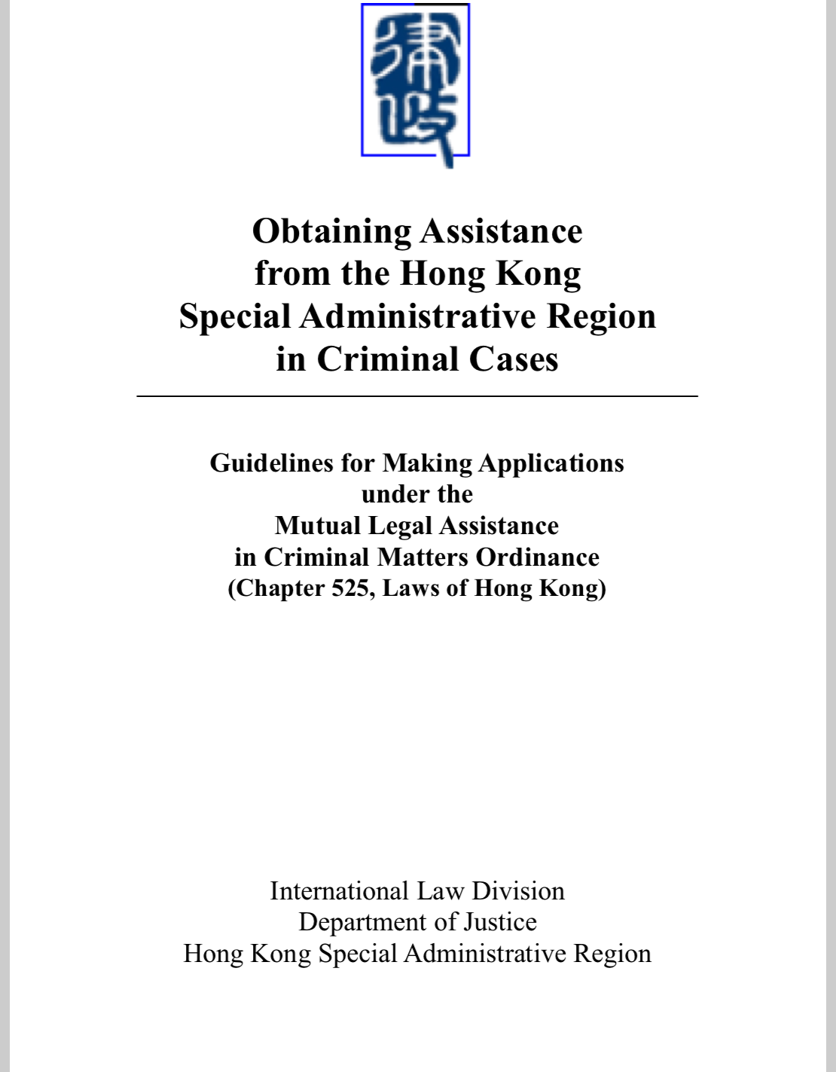
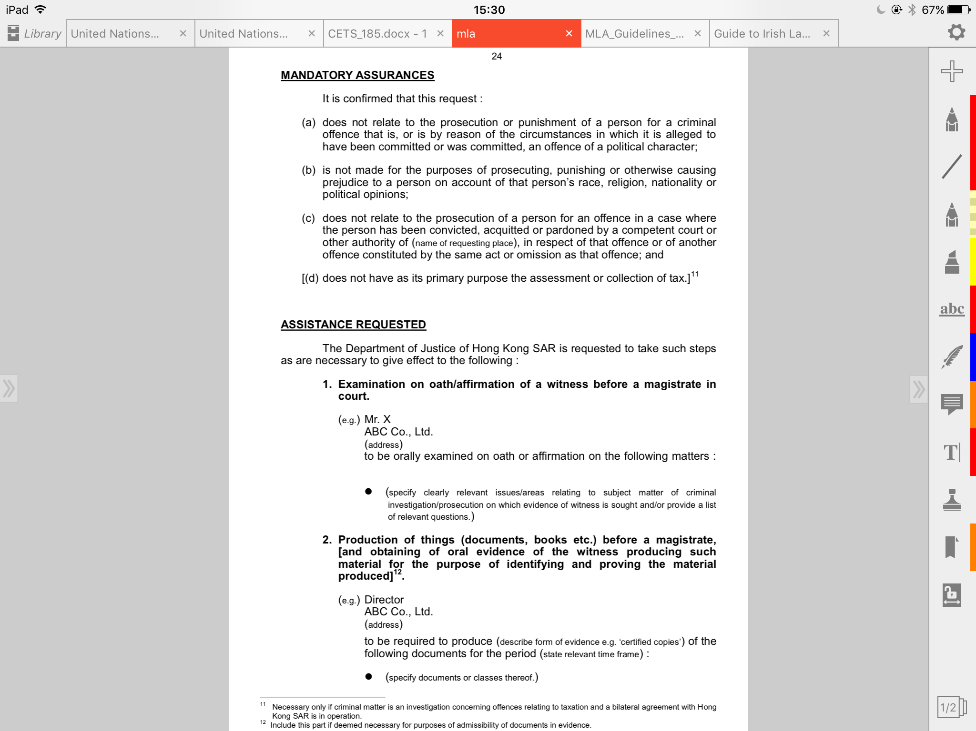
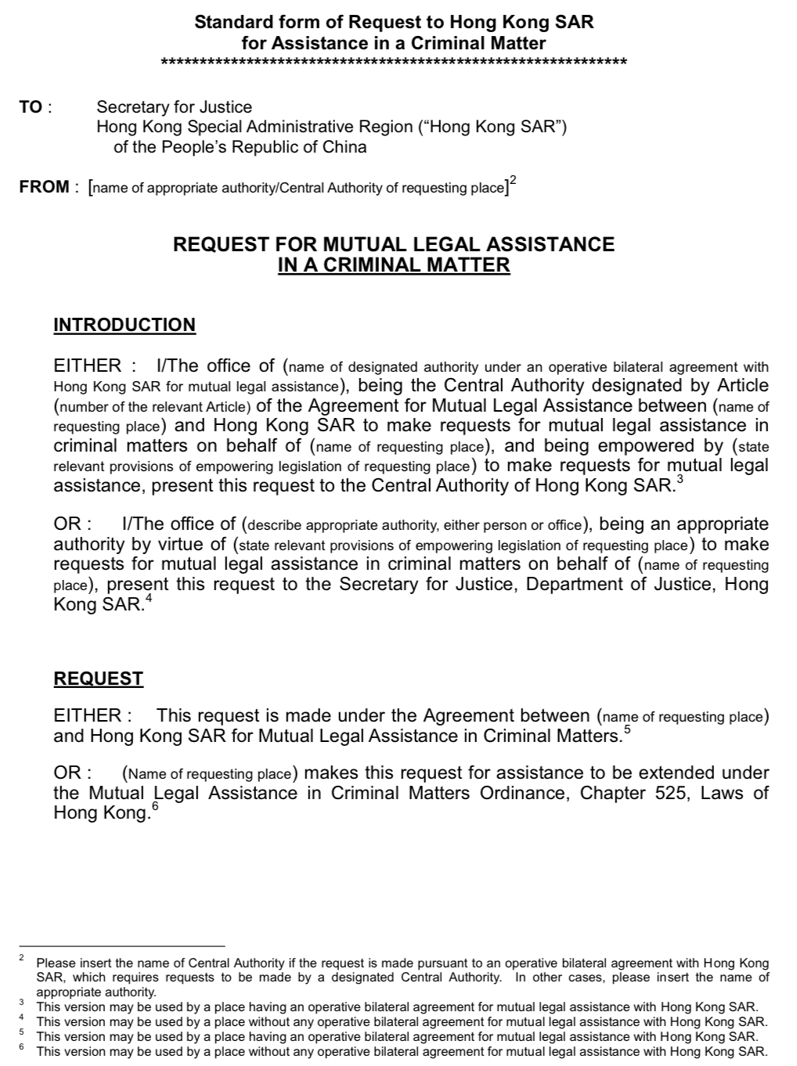
Hong Kong
http://www.doj.gov.hk/lawdoc/mla.pdf
www.coe.int/cybercrime
www.coe.int/cybercrime
103
103
Notes:
Na ovom slajdu nalazi se skrinšot (engl. screenshot, snimak ekrana) Standardnog formulara za zahtev koji se upućuje Posebnom administrativnom regionu Hong Kongu za pomoć u krivičnoj stvari. To je deo Smernica za prijavljivanje u skladu sa Dekretom za uzajamnu pravnu pomoć u krivičnim stvarima, koji je objavilo Minstarstvo pravde Hong Konga.
On obuhvata sledeće:
Predstavljanje lica ili službe koja upućuje zahtev;
Obavezna uveravanja u pogledu prirode zahteva (t.j. da se on ne upućuje u vezi sa političkim deliktom, na štetu nekog lica na osnovu zaštićenih karakteristika tog lica, da ne uključuje ponovno suđenje za isto krivično delo i da nije u pitanju prevashodno fiskalno delo).
Kratak prikaz činjenica
Opis pomoći koja se zahteva.

Slide 104
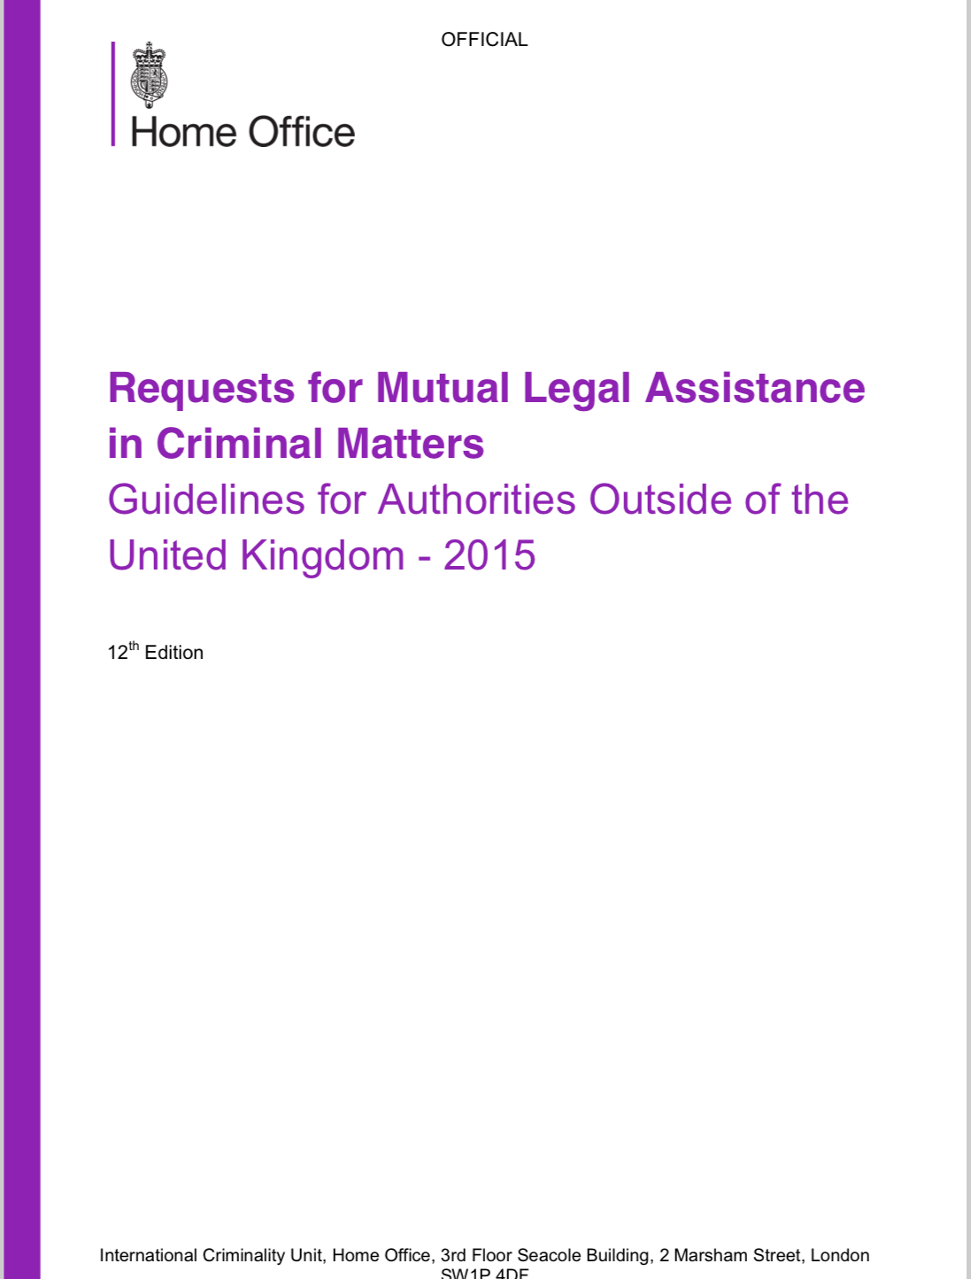
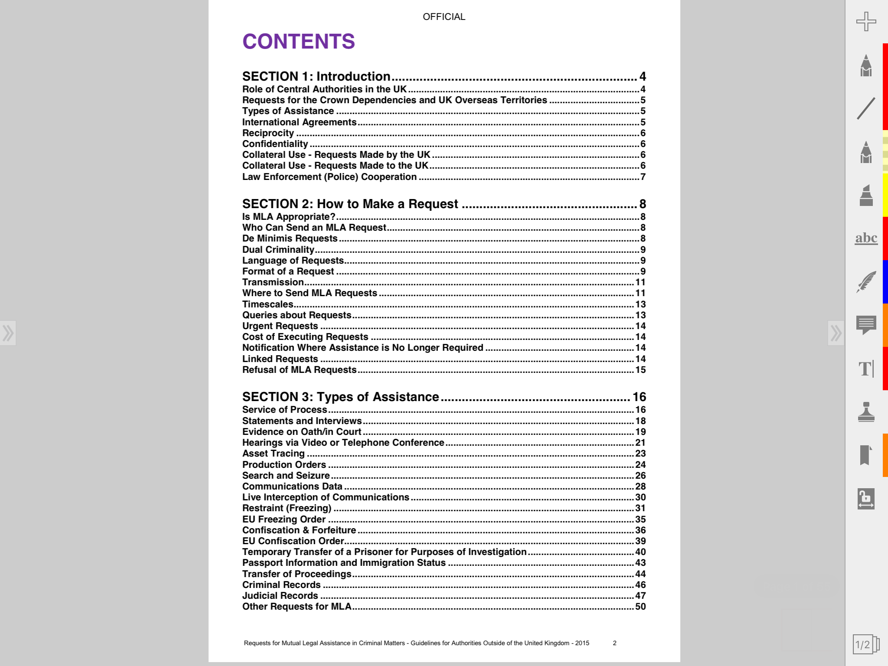
Velika Britanija
https://www.gov.uk/government/uploads/system/uploads/attachment_data/file/415038/MLA_Guidelines_2015.pdf
www.coe.int/cybercrime
www.coe.int/cybercrime
104
104
Notes:
Na ovom slajdu prikazan je skrinšot „Zahteva za uzajamnu pravnu pomoć u krivičnim stvarima – Smernice za organe izvan Velike Britanije – 2015“, objavilo Ministarstvo unutrašnjih poslova Velike Britanije (UK Home Office). Trener može podeliti URL na slajdu kako bi zainteresovani učesnici mogli da vide Smernice.

Slide 105
Šabloni obrazaca Saveta Evrope: Činjenični kontekst
Činjenični kontekst
Razlozi za obrazac zahteva za zaštitu podataka na osnovu člana 29/30:
  Tekst člana 35. Konvencije uzet je kao nacrt za obavezna polja;
  Minimizacija inputa, manje vremena za obradu;
  Smernice za novouspostavljene ili buduće kontakt tačke;
  Konzistentnija praksa zahteva za zaštitu u različitim jurisdikcijama.
Aktivnosti za izgradnju kapaciteta (regionalni sastanci, obuka) 2016. and 2017;
Inicijalni šabloni (članovi 29 i 31 Budimpeštanske konvencije) testirani u nekoliko država;
Dalji prilozi i diskusije putem mejling liste i Biroa T-CY (2017. i 2018);
Konačna verzija revidirana i usvojena na 19. plenarnom zasedanju T-CY (9. i 10. jula 2018).
105
www.coe.int/cybercrime
Notes:
Trener može upoznati učesnike sa šablonima Saveta Evrope za zahtev za zaštitu podataka u skladu sa članovima 29. i 31. Budimpeštanske konvencije.
Trener može objasniti zašto je Savet Evrope pripremio član 29/30 – uglavnom da bi se na minimum svelo vreme za pripremu zahteva, obezbedile smernice za uspostavljena i nova mesta za kontakt, a dugoročno posmatrano, kako bi se ustanovila konzistentnja praksa da se sa zahtevima za zaštitu nastavi. Kao deo napora za izgradnju kapaciteta u okviru projekta Cybercrime & EAP, inicijalni šabloni za članove 29. i 31. Budimpeštanske konvencije testirani su i usavršeni u nekoliko država.
Ti šabloni su predstavljeni i revidirani na prvom sastanku kontakt tačaka 24/7 u Hagu, septembra 2017, a obrazac je usvojen kao neobavezujući dokument.
Nakon dodatnih priloga i diskusija preko mejling liste i Biroa T-CY tokom 2017. i 2018, revidirana verzija je usvojena na 19. plenarnom zasedanju T-CY, 9. i 10. jula 2018.

Slide 106
Obrazac „Član 29/30“ - UPP zahtev za zaštitu
Obrazac „Član 29/30“ – osnovne karakteristike:
Obeležavanje obaveznih polja zvezdicom (zahtevi čl. 35);
Broj/status predmeta;
Manje podataka / više podataka o organu moliocu;
Podaci o organima odgovornim za istragu i krivični postupak (odvojeno);
Podaci osobe za kontakt za dodatnu potvrdu;
Izbor načina odgovora;
Mogućnost da se priloži zahtev za uzajamnu pravnu pomoć;
Usklađeni odeljak „krivična dela“;
Opis traženih podataka / aneks (obrazac za specifikacije);
Informacije za identifikovanje lica ili organizacije;
Pozivanje na član 30;
Status predmeta / urgentnost (unapred definisane stavke) / poverljivost;
Opcije za potvrđivanje/obaveštenja.
www.coe.int/cybercrime
www.coe.int/cybercrime
106
Notes:
Na ovom slajdu nalaze se glavne karakteristike obrasca za član 29/30.

Slide 107
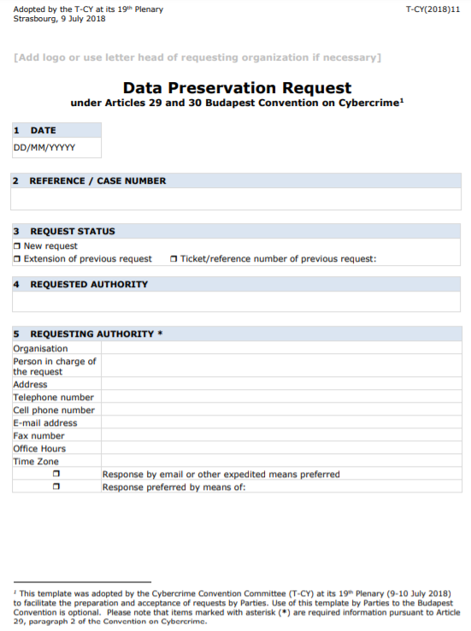
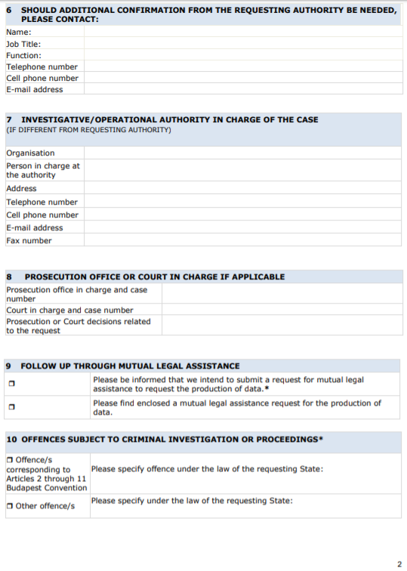
Obrazac „Član 29/30“
www.coe.int/cybercrime
www.coe.int/cybercrime
107
107
Notes:
Na slajdovima su skrinšotovi kompletnog obrasca za zahtev za zaštitu podataka u skladu sa čl. 29/30 Budimpeštanske konvencije.

Slide 108
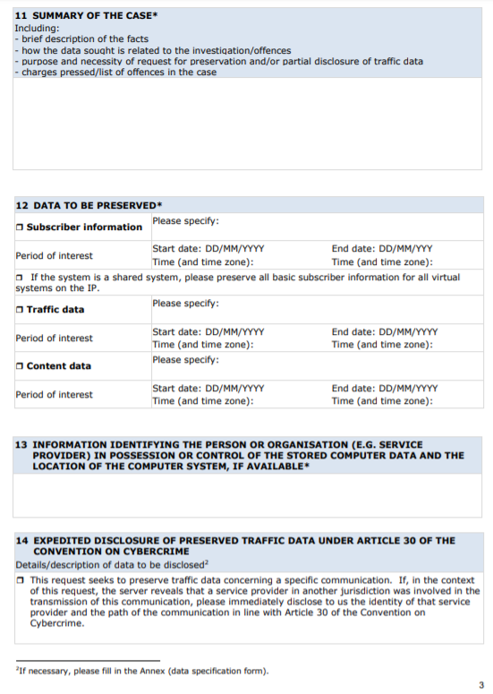
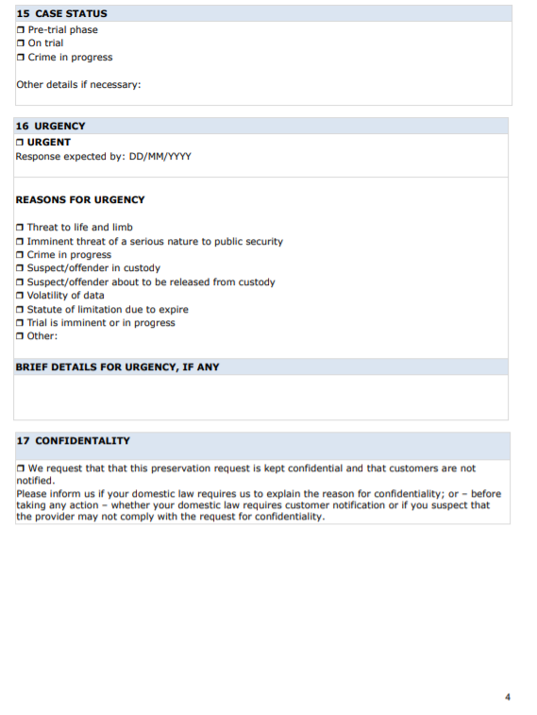
Obrazac „Član 29/30“
www.coe.int/cybercrime
www.coe.int/cybercrime
108
108
Notes:
Na slajdovima su skrinšotovi kompletnog obrasca za zahtev za zaštitu podataka u skladu sa čl. 29/30 Budimpeštanske konvencije.

Slide 109
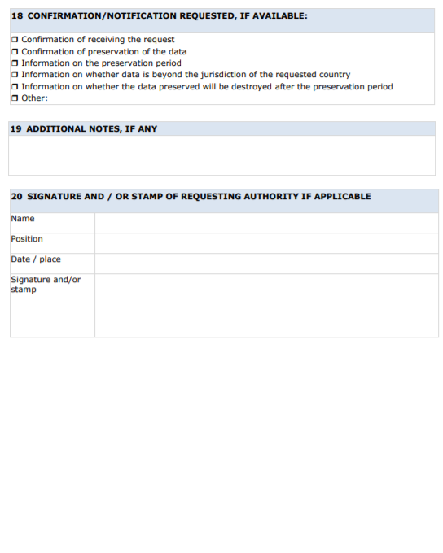
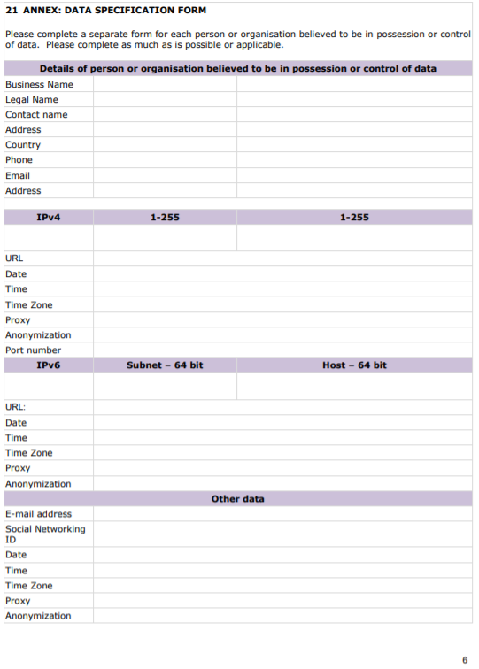
Obrazac „Član 29/30“
www.coe.int/cybercrime
www.coe.int/cybercrime
109
109
Notes:
Na slajdovima su skrinšotovi kompletnog obrasca za zahtev za zaštitu podataka u skladu sa čl. 29/30 Budimpeštanske konvencije.

Slide 110
Obrazac „Član 31“ – UPP zahtev za podatke o pretplatniku
Obrazac „Član 31“ – Zahtev uzajamne pravne pomoći za podatke o pretplatniku
Sinhronizovan sa primenjivim sadržajem obrasca „Član 29/30“;
Usmeren isključivo na podatke o pretplatniku;
Bez konkretno obavezujućih stavki, što dopušta veću fleksibilnost;
Podaci o prethodnim zahtevima za UPP ili zaštitu;
Usklađena lista krivičnih dela;
Poseban odeljak za domaći pravni osnov;
Fokus je na informacijama za identifikovanje davaoca usluga;
Posebni aneksi za podatke o pretplatniku potrebne za iP adrese i za podatke o pretplatniku potrebne za naloge;
Budući izgled:
  Obrasci za UPP treba da budu višejezični radi uštede vremena za prevod i obradu;
  Obrazac treba da bude elektronski / sada je to PDF dokument čiji se sadržaj može uređivati;
  Identifikacija / potpis (može se uporediti sa Mrežom 24/7).
www.coe.int/cybercrime
www.coe.int/cybercrime
110
Notes:
Na ovom slajdu se nalaze osnovne karakteritistike obrasca za zahtev za podatke o pretplatniku na osnovu člana 31 (u daljem tekstu: obrazac „Član 31“).

Slide 111
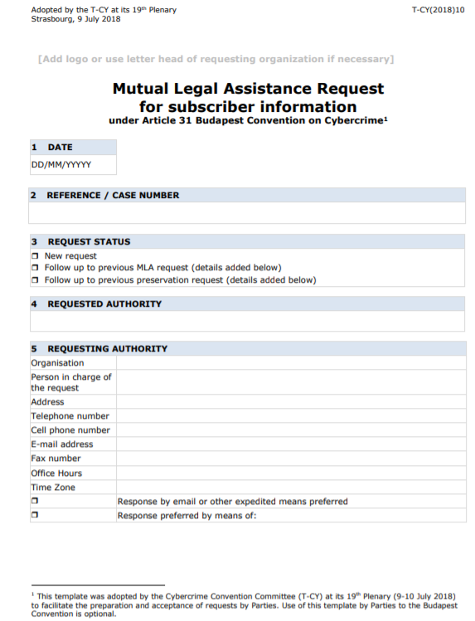
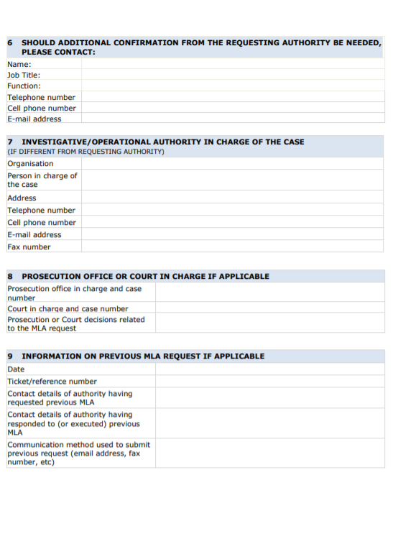
Obrazac „Član 31“
www.coe.int/cybercrime
www.coe.int/cybercrime
111
111
Notes:
Na ovim slajdovima su skrinšotovi kompletnog obrasca za Član 31.

Slide 112
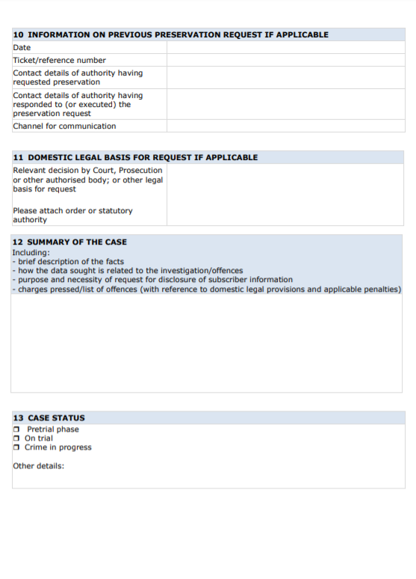
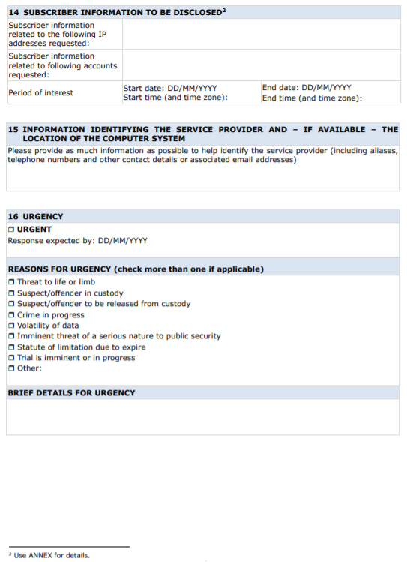
Obrazac „Član 31“
www.coe.int/cybercrime
www.coe.int/cybercrime
112
112
Notes:
Na ovim slajdovima su skrinšotovi kompletnog obrasca za Član 31

Slide 113
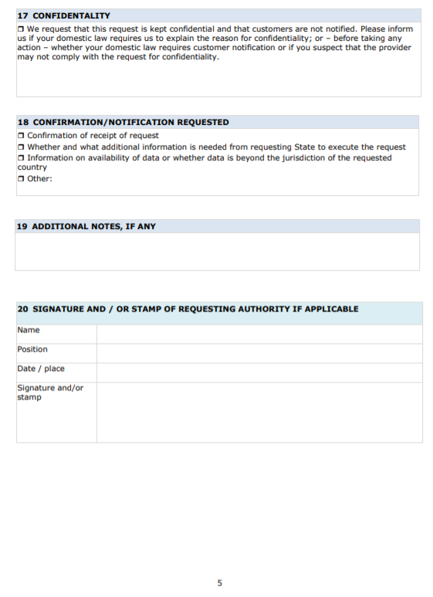
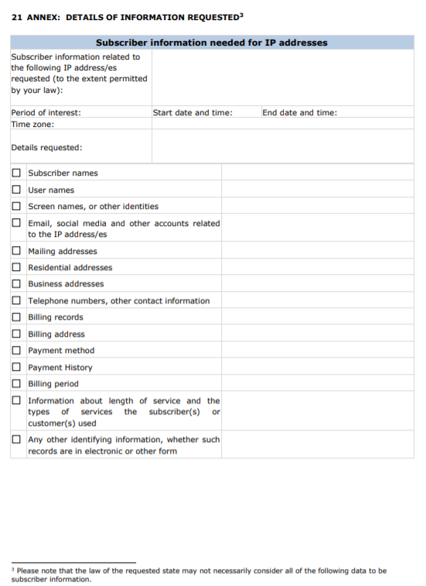
Obrazac „Član 31“
www.coe.int/cybercrime
www.coe.int/cybercrime
113
113
Notes:
Na ovim slajdovima su skrinšotovi kompletnog obrasca za Član 31

Slide 114
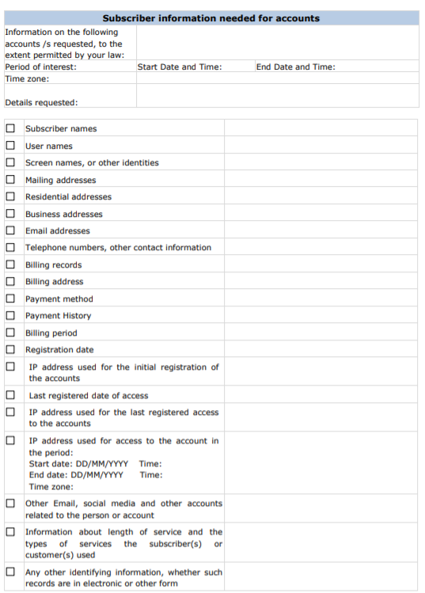
Obrazac „Član 31“
www.coe.int/cybercrime
www.coe.int/cybercrime
114
114
Notes:
Na ovim slajdovima su skrinšotovi kompletnog obrasca za Član 31

Slide 115
Specijalizovani pravosudni kurs
o međunarodnoj saradnji
www.coe.int/cybercrime
www.coe.int/cybercrime
115
Notes:
PREVOD TEKSTA NA SLICI: PITANJA

Slide 116
Specijalizovani pravosudni kurs
o međunarodnoj saradnji
Deo V
Rezime
www.coe.int/cybercrime
www.coe.int/cybercrime
116

Slide 117
Rezime
Pregled opštih odredbi Budimpeštanske konvencije koje se odnose na međunarodnu saradnju i uzajamnu pomoć;
Pregled posebnih odredbi Budimpeštanske konvencije koje se odnose na međunarodnu saradnju i uzajamnu pomoć;
Razmotriti odredbe Drugog dodatnog protokola Budimpeštanske konvencije;
Razumeti kako se različiti mehanizmi koriste u skladu sa Budimpeštanskom konvencijom radi traženja saradnje;
Upoznati se sa različitim obrascima za zahteve za UPP.
www.coe.int/cybercrime
www.coe.int/cybercrime
117
Notes:
Na slajdu se navode ciljevi sesije. Naglašava se ono što učesnici mogu da očekuju da će naučiti iz narednih slajdova. Učesnicima treba reći da će se vratiti na ovaj isti slajd na kraju sesije, kako bi se procenilo da li su ciljevi ostvareni.

Slide 118
Specijalizovani pravosudni kurs
o međunarodnoj saradnji
www.coe.int/cybercrime
www.coe.int/cybercrime
118
Notes:
PREVOD TEKSTA NA SLICI: PITANJA

